Slide 1
Today you need
  Your Painting booklet 📕
  Painting materials 🎨🖌️🥤
  A wooden panel to paint on 🖼️
Remember to soak your paint while I am talking! 💧💧💧
اليوم تحتاج إلى كتيب الرسم الخاص بك، ومواد الرسم، ولوحة خشبية للرسم عليها.
今天你需要准备绘画手册、绘画材料和一块木板。
امروز به دفترچه نقاشی، وسایل نقاشی و یک پنل چوبی برای نقاشی نیاز دارید.
Heute benötigst du dein Malheft, Malmaterialien und eine Holzplatte zum Bemalen.
आज आपको पेंटिंग पुस्तिका, पेंटिंग सामग्री और पेंटिंग करने के लिए लकड़ी के पैनल की आवश्यकता है।
오늘은 그림책, 그림재료, 그림을 그릴 나무 패널이 필요합니다.
Îro hûn hewceyê pirtûka xwe ya wênesaziyê, materyalên boyaxkirinê û panelek darîn in ku hûn li ser wênesaziyê çêbikin.
Данас вам је потребна брошура за сликање, материјал за сликање и дрвена плоча за сликање.
Hoy necesitas tu folleto de pintura, materiales de pintura y un panel de madera sobre el que pintar.
Ngayon ay kailangan mo ang iyong buklet ng Pagpipinta, mga materyales sa pagpipinta, at isang panel na gawa sa kahoy na pagpipintahan.
Сьогодні вам знадобиться буклет з малюваннями, матеріали для малювання та дерев'яна панель для малювання.
Notes:
Current Art 11 languages shortened next to English, Summer 2025 generated on 10/30/2025
Today you need your Painting booklet, painting materials, and a wooden panel to paint on. Remember to soak your paint while I am talking!
Shortened text:
Today you need your Painting booklet, painting materials, and a wooden panel to paint on.
===
shqiptare - Albanian
Sot ju nevojitet broshura juaj e pikturës, materialet e pikturës dhe një panel druri për të pikturuar. Mos harroni ta zhytni bojën në ujë ndërsa unë po flas!
አማርኛ - Amharic
ዛሬ ቀለም ለመቀባት የእርስዎን የሥዕል ቡክሌት፣ የስዕል ቁሳቁሶች እና የእንጨት ፓነል ያስፈልግዎታል። እኔ እያወራሁ ቀለምህን ማጠጣቱን አስታውስ!
عربي - Arabic
اليوم، ستحتاج إلى كتيب الرسم، وأدوات الرسم، ولوح خشبي للرسم عليه. تذكر أن تنقع الطلاء أثناء حديثي!
հայերեն - Armenian
Այսօր քեզ անհրաժեշտ է նկարչական գրքույկ, նկարչական նյութեր և փայտե վահանակ՝ նկարելու համար։ Հիշիր, որ ներկդ թրջես, մինչ ես խոսում եմ։
Català - Catalan
Avui necessiteu el vostre llibret de pintura, materials de pintura i un panell de fusta per pintar-hi. Recordeu de remullar la pintura mentre parlo!
中文 - Chinese
今天你需要准备绘画手册、绘画材料和一块木板。记住，在我说话的时候要先把颜料泡软！
Nederlands - Dutch
Vandaag heb je je schilderboekje, schildermaterialen en een houten paneel nodig om op te schilderen. Vergeet niet om je verf te laten weken terwijl ik praat!
فارسی - Farsi
امروز به دفترچه نقاشی، وسایل نقاشی و یک پنل چوبی برای نقاشی نیاز دارید. یادتان باشد وقتی من صحبت می‌کنم، رنگ را خیس کنید!
Français - French
Aujourd'hui, vous aurez besoin de votre livret de peinture, de votre matériel de peinture et d'un panneau de bois sur lequel peindre. N'oubliez pas de faire tremper votre peinture pendant que je parle !
Deutsch - German
Heute benötigt ihr euer Malheft, Malutensilien und eine Holzplatte zum Bemalen. Denkt daran, die Farbe einzuweichen, während ich spreche!
ગુજરાતી - Gujarati
આજે તમારે તમારી પેઇન્ટિંગ બુકલેટ, પેઇન્ટિંગ મટિરિયલ્સ અને પેઇન્ટ કરવા માટે લાકડાના પેનલની જરૂર છે. હું વાત કરી રહ્યો છું ત્યારે તમારા પેઇન્ટને ભીંજવી રાખવાનું યાદ રાખો!
हिंदी - Hindi
आज आपको अपनी पेंटिंग बुकलेट, पेंटिंग सामग्री और पेंट करने के लिए एक लकड़ी का पैनल चाहिए। जब ​​मैं बात कर रही हूँ, तो अपना पेंट भिगोना न भूलें!
Italiano - Italian
Oggi ti serviranno il tuo libretto di pittura, i materiali necessari e un pannello di legno su cui dipingere. Ricordati di lasciare la vernice in ammollo mentre parlo!
日本語 - Japanese
今日は、絵の具の小冊子、画材、そして絵を描くための木製パネルが必要です。私が話している間、絵の具を水に浸しておくのを忘れないでくださいね！
한국어 - Korean
오늘은 그림책, 그림 재료, 그리고 그림을 그릴 나무 패널이 필요합니다. 제가 말하는 동안 물감을 물에 적셔 두는 걸 잊지 마세요!
Kurdî - Kurdish
Îro ji bo boyaxkirinê pêdivîya te bi pirtûka Resmkirinê, materyalên boyaxkirinê û panelek darîn heye. Ji bîr meke ku dema ez diaxivim, boyaxa xwe bi avê bihelînî!
Melayu - Malay
Hari ini anda memerlukan buku kecil Lukisan, bahan lukisan dan panel kayu untuk melukis. Ingat untuk merendam cat anda semasa saya bercakap!
മലയാളം - Malayalam
ഇന്ന് നിങ്ങൾക്ക് പെയിന്റിംഗ് ബുക്ക്‌ലെറ്റും, പെയിന്റിംഗ് മെറ്റീരിയലുകളും, പെയിന്റ് ചെയ്യാൻ ഒരു മര പാനലും ആവശ്യമാണ്. ഞാൻ സംസാരിക്കുമ്പോൾ നിങ്ങളുടെ പെയിന്റ് മുക്കിവയ്ക്കാൻ മറക്കരുത്!
नेपाली - Nepali
आज तपाईंलाई आफ्नो चित्रकला पुस्तिका, चित्रकला सामग्री र रंगाउनको लागि काठको प्यानल चाहिन्छ। म कुरा गरिरहेको बेला तपाईंको रंग भिजाउन नबिर्सनुहोस्!
پښتو - Pashto
نن تاسو د رنګ کولو کتابچه، د رنګ کولو موادو، او د رنګ کولو لپاره د لرګیو تختې ته اړتیا لرئ. په یاد ولرئ چې کله زه خبرې کوم نو خپل رنګ په کې لمده کړئ!
Português - Portuguese
Hoje você vai precisar do seu livreto de pintura, dos materiais de pintura e de uma placa de madeira para pintar. Lembre-se de molhar a tinta enquanto eu falo!
ਪੰਜਾਬੀ - Punjabi
ਅੱਜ ਤੁਹਾਨੂੰ ਆਪਣੀ ਪੇਂਟਿੰਗ ਕਿਤਾਬਚਾ, ਪੇਂਟਿੰਗ ਸਮੱਗਰੀ, ਅਤੇ ਪੇਂਟ ਕਰਨ ਲਈ ਇੱਕ ਲੱਕੜੀ ਦੇ ਪੈਨਲ ਦੀ ਲੋੜ ਹੈ। ਜਦੋਂ ਮੈਂ ਗੱਲ ਕਰ ਰਿਹਾ ਹਾਂ ਤਾਂ ਆਪਣੇ ਪੇਂਟ ਨੂੰ ਭਿੱਜਣਾ ਯਾਦ ਰੱਖੋ!
Русский - Russian
Сегодня вам понадобятся буклет с описанием рисования, материалы для рисования и деревянная панель для рисования. Не забудьте замочить краску, пока я говорю!
српски - Serbian
Данас вам је потребна ваша књижица за сликање, материјал за сликање и дрвена плоча за сликање. Не заборавите да потопите боју док причам!
Soomaali - Somali
Maanta waxaad u baahan tahay buug-yarahaaga Rinjiyeynta, alaabta rinjiyeynta, iyo alwaax si aad ugu rinjiyayso. Xusuusnow inaad qooyso rinjigaaga intaan hadlayo!
Español - Spanish
Hoy necesitarás tu folleto de pintura, materiales de pintura y un panel de madera para pintar. ¡Recuerda remojar la pintura mientras te hablo!
basa Sunda - Sundanese
Dinten anjeun peryogi brosur leutik Lukisan anjeun, bahan lukisan, sareng panel kai pikeun dicét. Inget pikeun soak cet anjeun bari kuring keur ngawangkong!
kiswahili - Swahili
Leo unahitaji kijitabu chako cha Uchoraji, vifaa vya uchoraji, na paneli ya mbao ili kupaka rangi. Kumbuka kuloweka rangi yako wakati nazungumza!
svenska - Swedish
Idag behöver du ditt målarhäfte, målarmaterial och en träpanel att måla på. Kom ihåg att blötlägga färgen medan jag pratar!
Tagalog
Ngayon ay kailangan mo ang iyong buklet ng Pagpipinta, mga materyales sa pagpipinta, at isang panel na gawa sa kahoy na pagpipintahan. Tandaan na ibabad ang iyong pintura habang nagsasalita ako!
தமிழ் - Tamil
இன்று உனக்கு ஓவியம் வரைவதற்குப் பயன்படுத்தப்படும் சிறு புத்தகம், ஓவியப் பொருட்கள் மற்றும் ஓவியம் வரைவதற்கு ஒரு மரப் பலகை தேவை. நான் பேசிக்கொண்டிருக்கும்போது உன் வண்ணப்பூச்சை ஊற வைக்க நினைவில் கொள்!
แบบไทย - Thai
วันนี้คุณต้องมีสมุดวาดภาพ อุปกรณ์วาดภาพ และแผ่นไม้สำหรับวาดภาพ อย่าลืมแช่สีไว้ด้วยตอนที่ฉันพูดนะ!
Türkçe - Turkish
Bugün Boyama kitapçığınıza, boyama malzemelerinize ve üzerine resim yapacağınız bir tahta panele ihtiyacınız olacak. Ben konuşurken boyanızı ıslatmayı unutmayın!
Українська - Ukrainian
Сьогодні тобі знадобиться буклет з малюваннями, матеріали для малювання та дерев'яна панель, на якій можна малювати. Не забудь замочити фарбу, поки я розмовляю!
اردو - Urdu
آج آپ کو پینٹنگ کتابچہ، پینٹنگ کا سامان، اور پینٹ کرنے کے لیے لکڑی کے پینل کی ضرورت ہے۔ جب میں بات کر رہا ہوں تو اپنے پینٹ کو بھگونا یاد رکھیں!
Tiếng Việt - Vietnamese
Hôm nay các em cần tập vẽ, dụng cụ vẽ và một tấm gỗ để vẽ. Nhớ ngâm sơn trong khi tôi nói chuyện nhé!

Slide 2
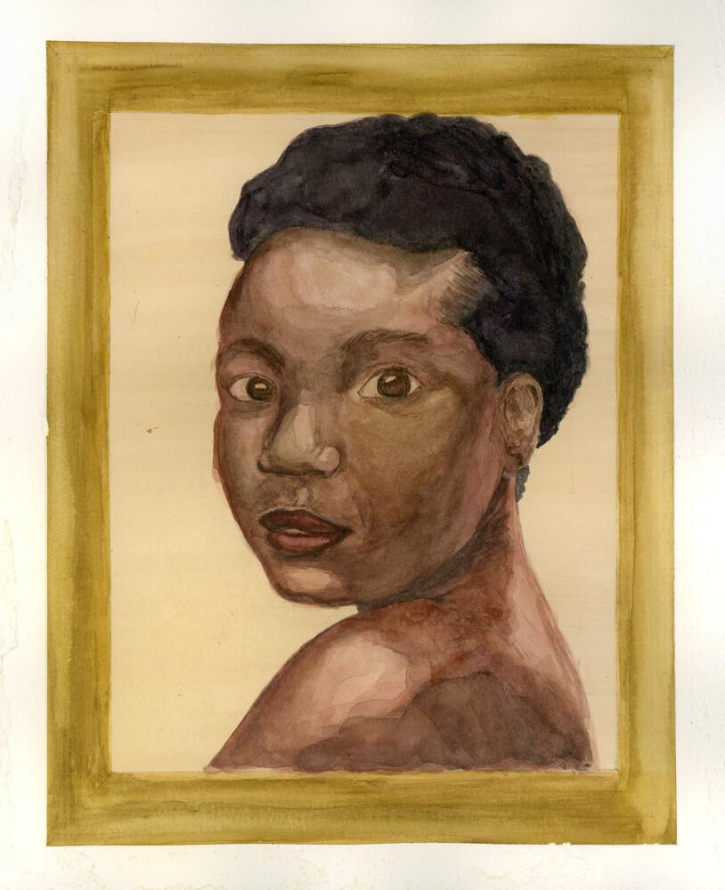
Covenant Bassey
watercolour on paper
Fall 2025
Citadel High

Slide 3
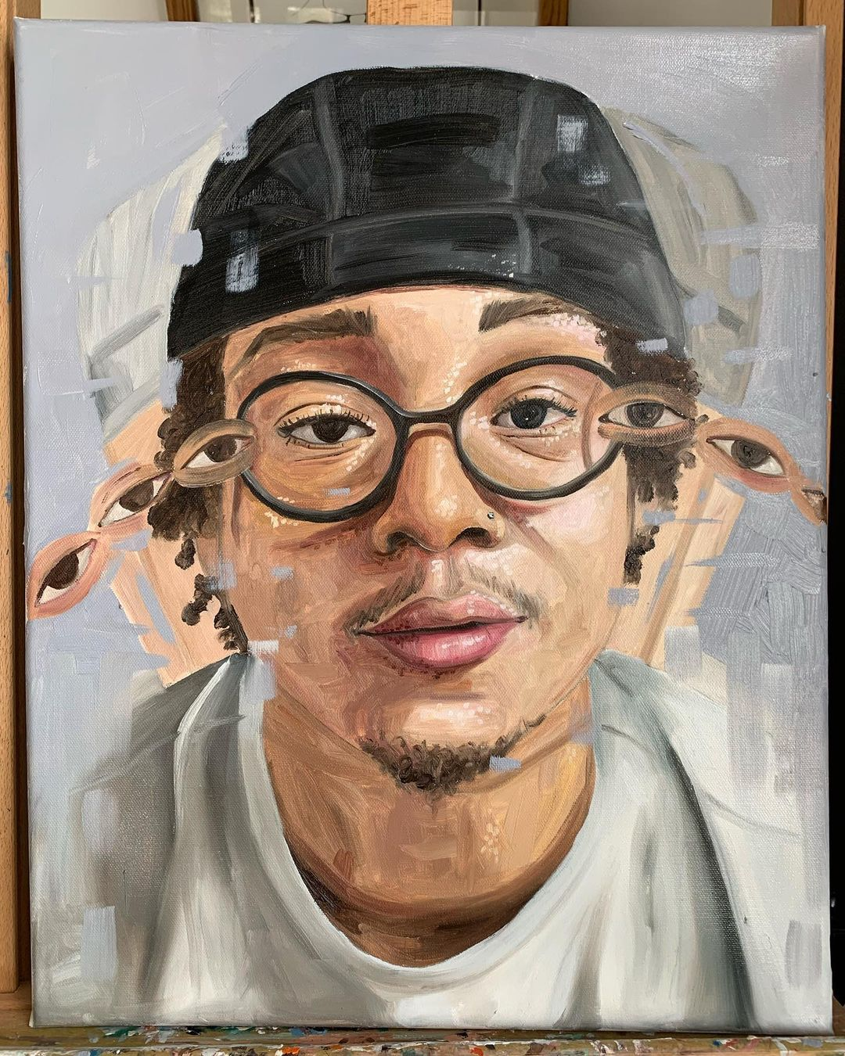
Molly Sturge
@sturgemollyart
(Citadel graduate)
Portrait of Makye Clayton
2020

Slide 4

Adrian Brandon @ayy.bee (Brooklyn, NY)
Daunte Wright. 20 years old, 20 minutes of color. Stolen on April 11th, 2021 in Brooklyn Center, MN., 2021

Slide 5
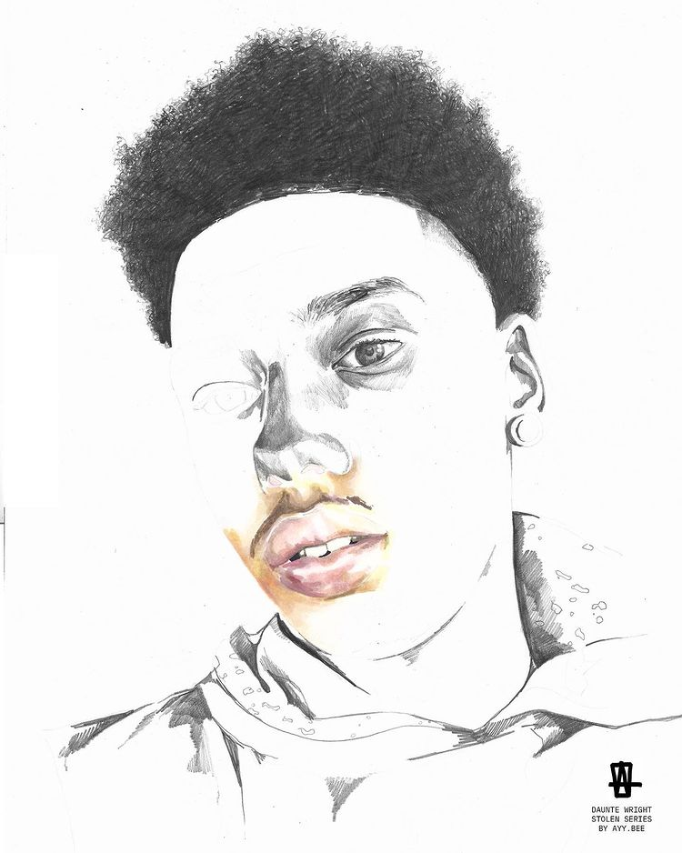
Adrian Brandon
@ayy.bee
(Brooklyn, NY)
Daunte Wright. 20 years old, 20 minutes of color. Stolen on April 11th, 2021 in Brooklyn Center, MN.
2021

Slide 6
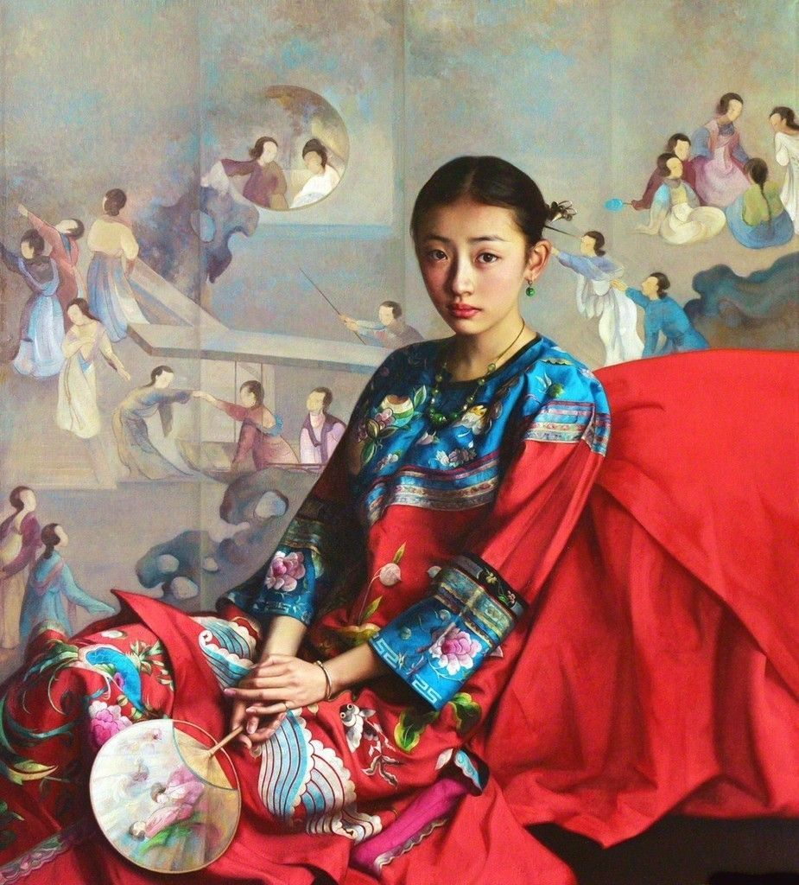
Zhao Kailin
Memories
2018

Slide 7
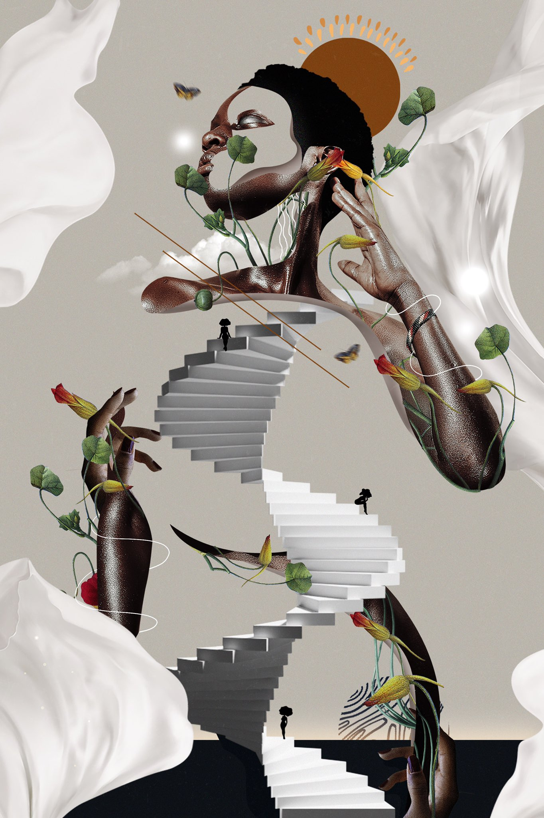
Nkosi
@gldeng6rl
(Melbourne, Australia)
Ascent
2021

Slide 8
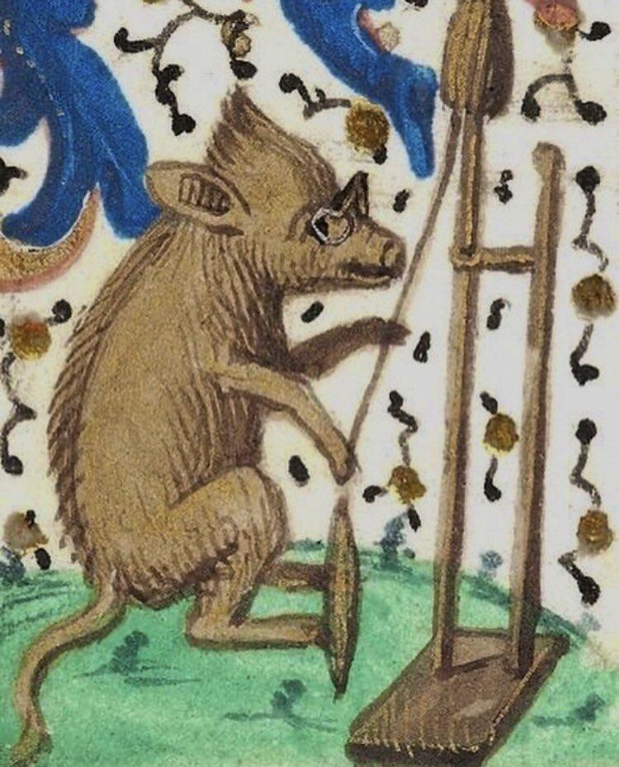
“pig spinning and wearing glasses”
@WeirdMedieval
from
Morgan Library
Book of Hours, Belgium
c. 1475

Slide 9
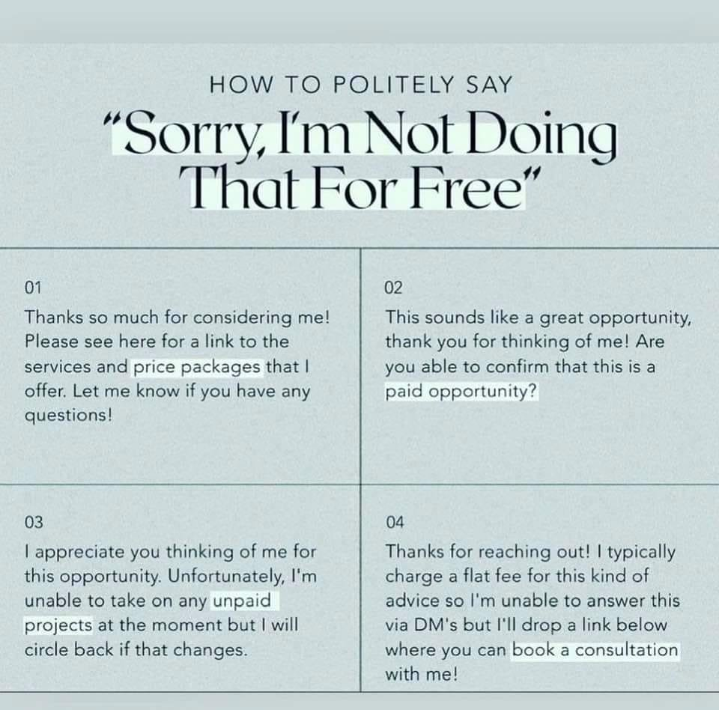

Slide 11
Work in progress
العمل قيد التقدم
正在进行的工作
کار در حال انجام است
In Arbeit
कार्य प्रगति पर है
진행 중인 작업
Kar berdewam e
Радови у току
Trabajo en progreso
Kasalukuyang ginagawa
Робота в процесі
Notes:
Current Art 11 languages in two columns, Summer 2025 generated on 8/29/2025
Work in progress
===
shqiptare - Albanian
Puna në vazhdim
አማርኛ - Amharic
በሂደት ላይ ያለ ስራ
عربي - Arabic
العمل قيد التقدم
հայերեն - Armenian
Աշխատանքն ընթացքի մեջ է
Català - Catalan
Treball en curs
中文 - Chinese
正在进行的工作
Nederlands - Dutch
Werk in uitvoering
فارسی - Farsi
کار در حال انجام است
Français - French
Travaux en cours
Deutsch - German
In Arbeit
ગુજરાતી - Gujarati
કામ ચાલુ છે
हिंदी - Hindi
कार्य प्रगति पर है
Italiano - Italian
Lavori in corso
日本語 - Japanese
進行中
한국어 - Korean
진행 중인 작업
Kurdî - Kurdish
Kar berdewam e
Melayu - Malay
Kerja sedang berjalan
മലയാളം - Malayalam
പണി പുരോഗമിക്കുന്നു
नेपाली - Nepali
काम भइरहेको छ
پښتو - Pashto
کار روان دی
Português - Portuguese
Trabalho em andamento
ਪੰਜਾਬੀ - Punjabi
ਕੰਮ ਚੱਲ ਰਿਹਾ ਹੈ
Русский - Russian
Работа в процессе
српски - Serbian
Радови у току
Soomaali - Somali
Shaqada ayaa socota
Español - Spanish
Trabajo en progreso
basa Sunda - Sundanese
Gawé dina kamajuan
kiswahili - Swahili
Kazi inaendelea
svenska - Swedish
Arbete pågår
Tagalog
Kasalukuyang ginagawa
தமிழ் - Tamil
வேலை நடந்து கொண்டிருக்கிறது
แบบไทย - Thai
งานที่กำลังดำเนินการอยู่
Türkçe - Turkish
Çalışma devam ediyor
Українська - Ukrainian
Робота в процесі
اردو - Urdu
کام جاری ہے۔
Tiếng Việt - Vietnamese
Công việc đang tiến hành

Slide 12
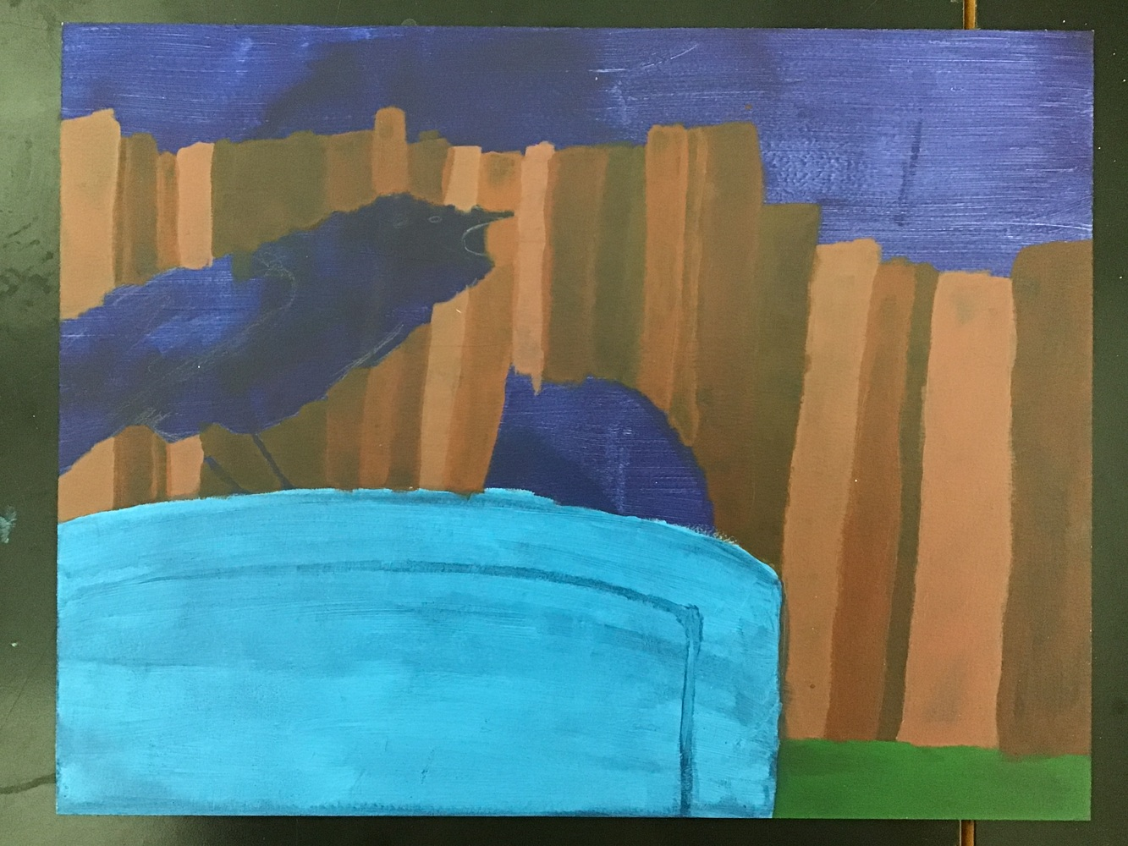
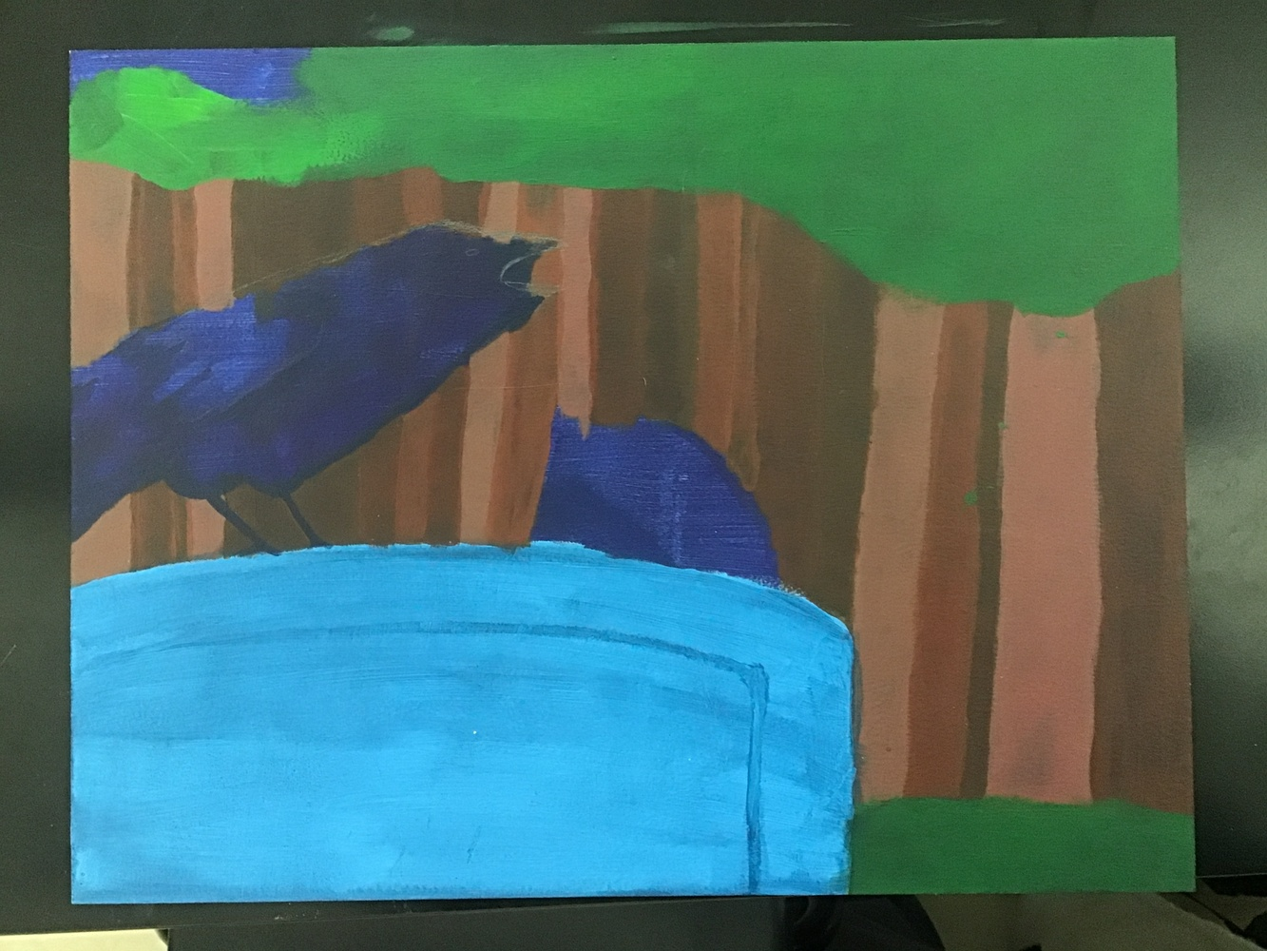
Rebecca Chafe at Citadel High, Monday, January 12th - Bunny

Slide 13
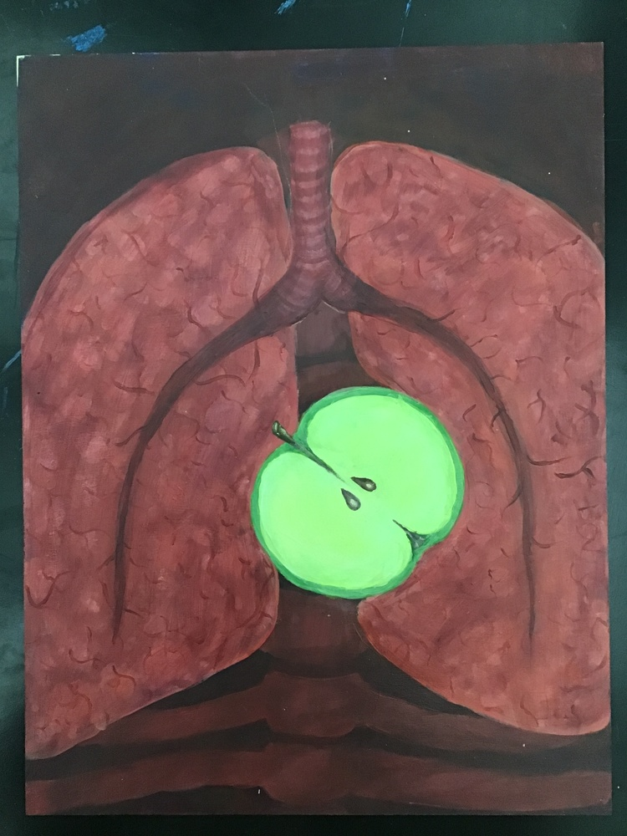
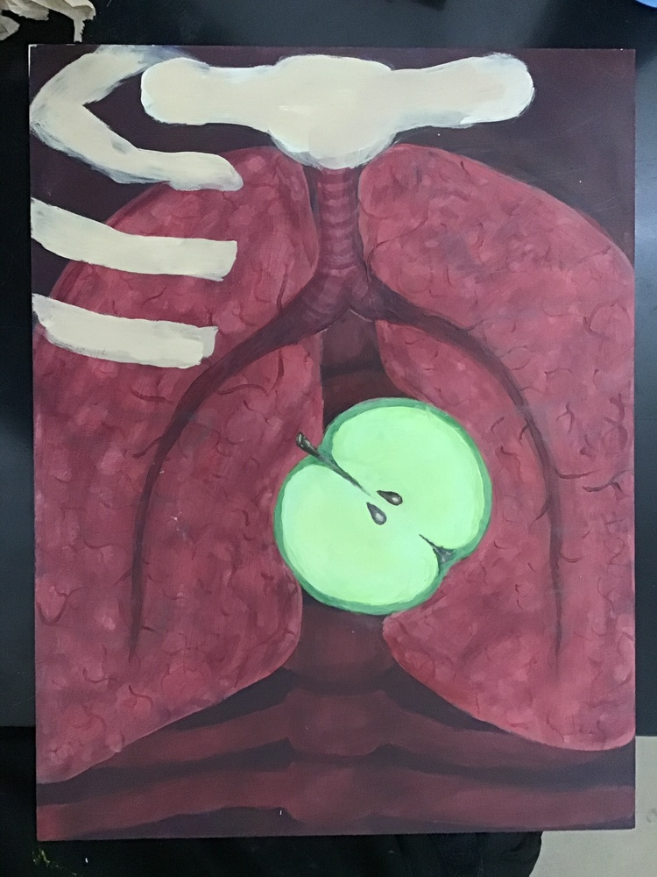
Rebecca Cox at Citadel High, Monday, January 12th - Bunny

Slide 14
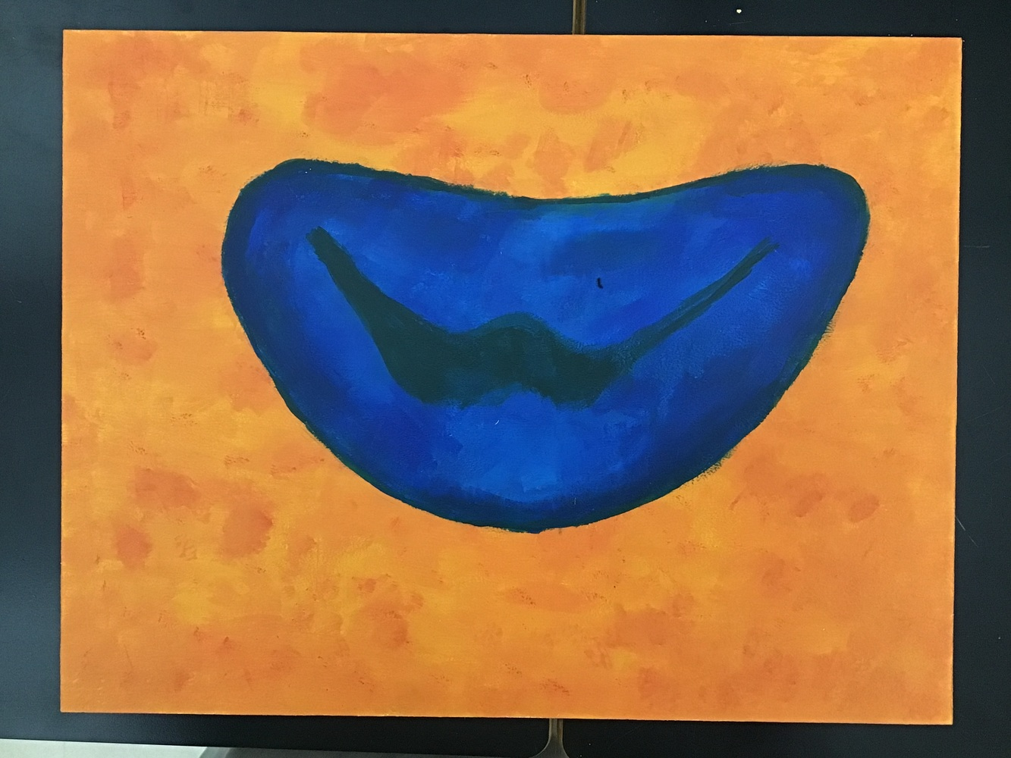
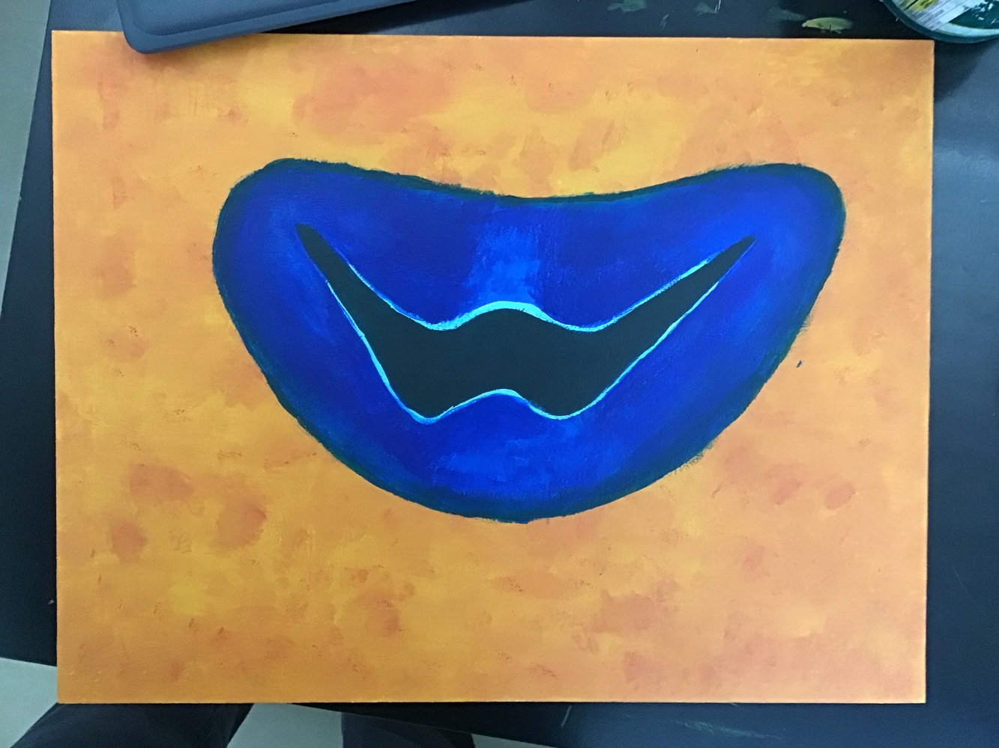
Maria Blanchette at Citadel High, Monday, January 12th - Bunny

Slide 15
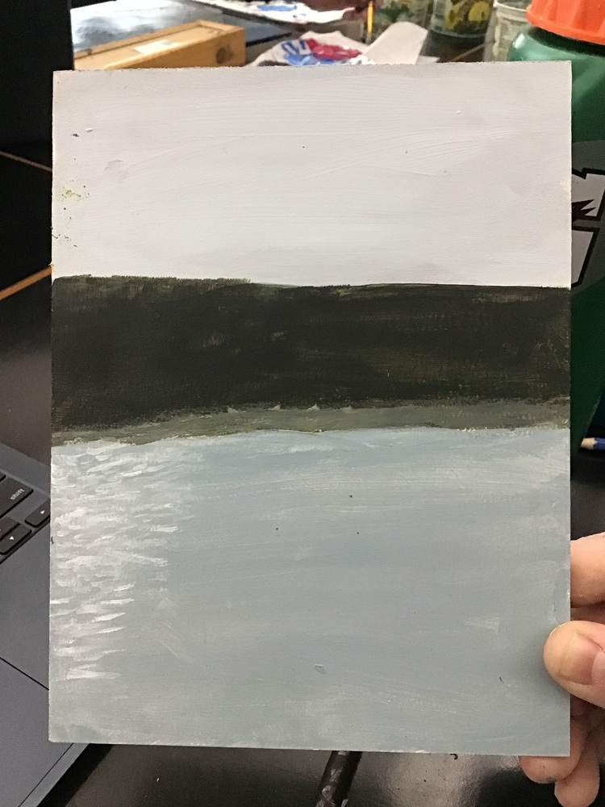
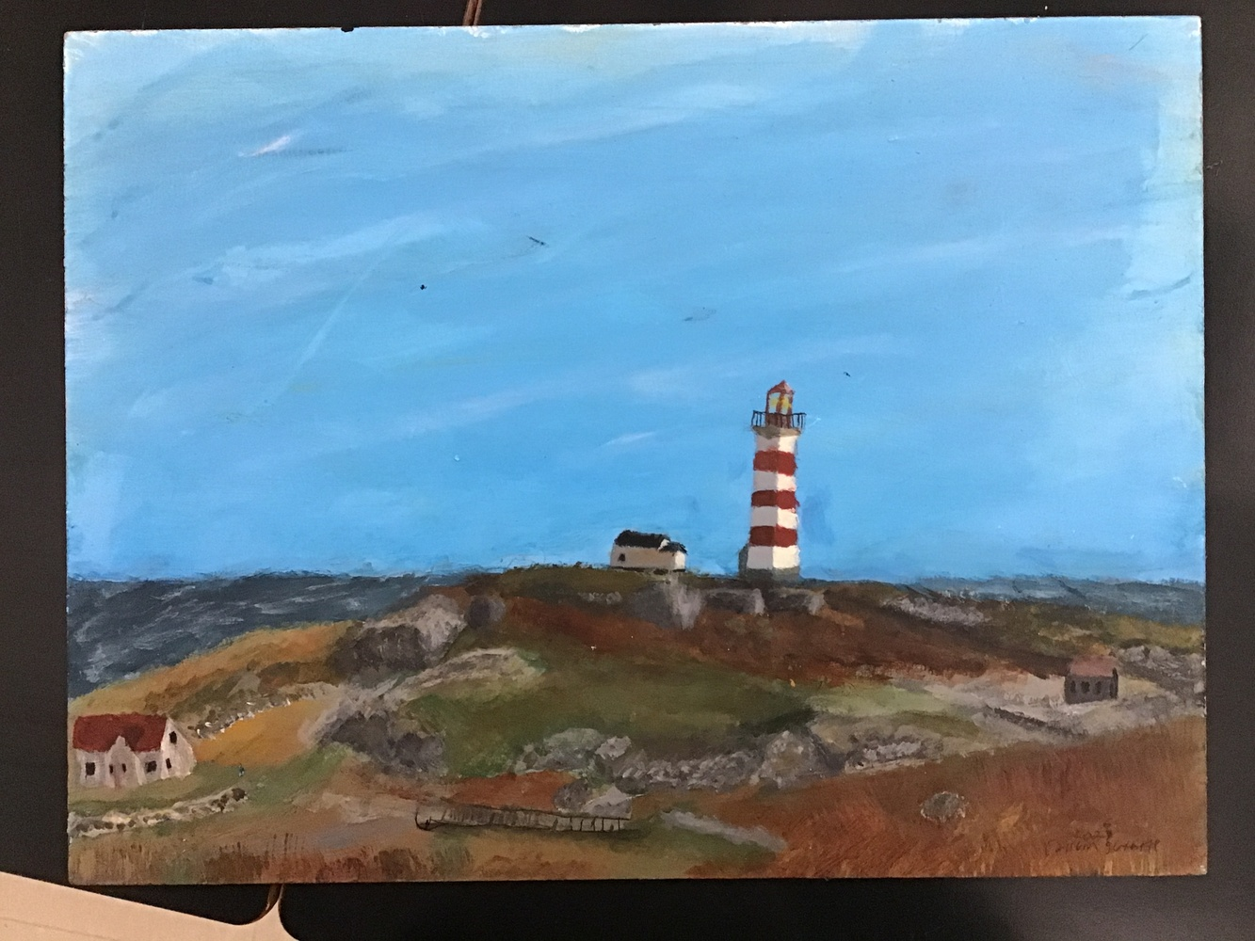
Callum Guthrie at Citadel High, Monday, January 12th - Bunny

Slide 16
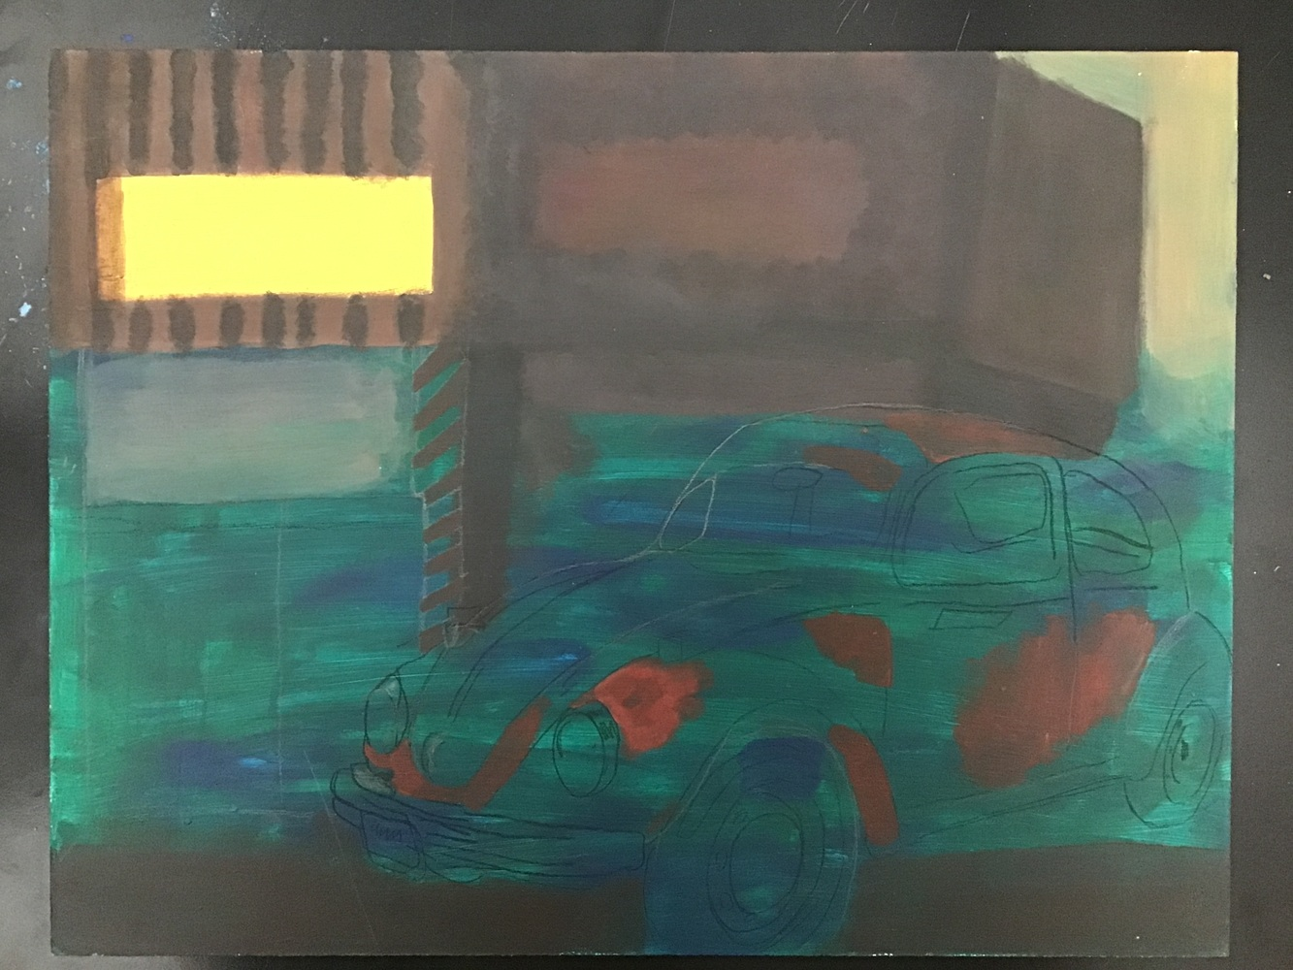
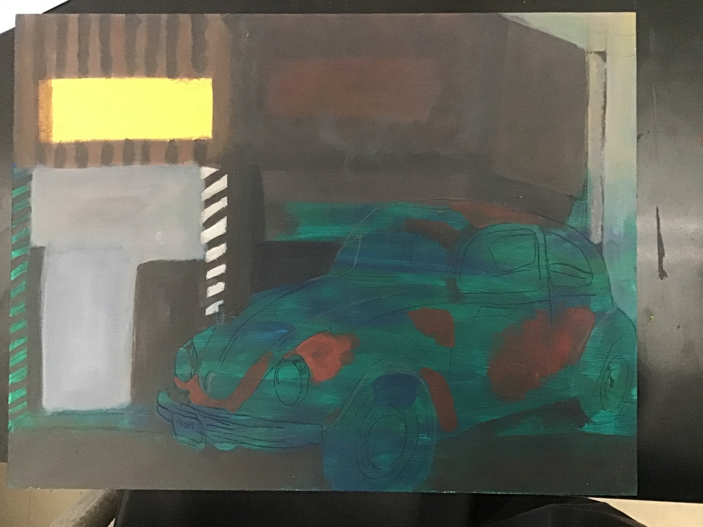
Sam Shapiro at Citadel High, Monday, January 12th - Bunny

Slide 17
Work-in-progress photos taken so far
Photos and goals for Drapak's
Team Bunny
እስካሁን የተነሱ በሂደት ላይ ያሉ ፎቶዎች
صور العمل قيد التقدم التي تم التقاطها حتى الآن
Fotos en curs fetes fins ara
迄今为止拍摄的施工进度照片
عکس های در حال انجام کار گرفته شده تا کنون
अब तक ली गई कार्य-प्रगति की तस्वीरें
これまでに撮影した作業中の写真
지금까지 촬영한 작업 진행 사진
Wêneyên xebatê yên heta niha hatine kişandin
Fotos do trabalho em andamento tiradas até agora
ਹੁਣ ਤੱਕ ਲਈਆਂ ਗਈਆਂ ਵਰਕ-ਇਨ-ਪ੍ਰਗਤੀ ਵਾਲੀਆਂ ਫੋਟੋਆਂ
Фотографии в процессе работы, сделанные на данный момент
Sawirada shaqada oo la qaaday ilaa hadda
Fotos del trabajo en progreso tomadas hasta ahora
Picha zinazoendelea zilizopigwa hadi sasa
Mga larawang ginagawa sa ngayon
Şu ana kadar çekilmiş, yapım aşamasındaki fotoğraflar
На даний момент зроблено незавершені фотографії
Những bức ảnh đang trong quá trình thực hiện được chụp cho đến nay
Maria Blanchette 📷📷📷📷
Ikeja Boddie 📷📷
Rebecca Chafe 📷📷📷📷📷
Diesel Cloud Acosta 📷📷
Kyrese Colley 📷📷📷📷
Rebecca Cox 📷📷📷📷📷
Isaac Crosby 📷📷📷📷📷
Elias Espinoza Lagos 📷📷📷📷
Kayden Fortin 📷📷✏️
Callum Guthrie 📷📷📷📷📷📷📷
Morgyn MacQuarrie 📷📷📷📷📷📷
Cordelia Masuda 📷📷📷📷📷
Hawk McKinnon 📷📷📷📷
Yousef Saad Al Deen 📷📷📷
Sam Shapiro 📷📷📷📷📷
Varvara Staiko 📷📷
Kai Walsh 📷📷📷📷📷📷
Savanah Wheeler 📷📷

Slide 19
Painting calendar
 |  | Last day for texture |  | Acrylic colour wheel
Acrylic colour wheel Rem Day in Spatz - B | Remembrance | Acrylic techniques |  | Techniques & Hello Kitty!
 | Hello Kitty! |  | Observation
Observation |  | Idea Development |  | Image collection
 | Thumbnails |  | PD & Parent teacher | Start mini painting
 | Mini painting |  | Finish mini painting
Base layer |  | Impressionism and Post-Impressionism |  | Background
❄️ Holiday! ❄️
 | 6 |  | Expressionism
Foreground Abstraction |  | Art analysis |  | 16
 | Goal setting |  | 22
Hand in painting |  | Exam week - Be awesome😀!
Notes:
Record Art 11 translations in notes only, Summer 2025 generated on 10/30/2025
Painting calendar: Acrylic colour wheel - Remembrance Day - Acrylic colour wheel - Acrylic techniques - Techniques & Hello Kitty! - Hello Kitty! - Observation - Idea Development - Image collection - PD & Parent teacher day - Thumbnails - Start mini painting - Mini painting - Finish mini painting - Base layer - Line work - Holiday! - Background - Foreground - Refinement - Last day for painting! - Exam week: Be awesome!!
===
shqiptare - Albanian
Kalendari i pikturës: Rrota me ngjyra akrilike - Dita e Përkujtimit - Rrota me ngjyra akrilike - Teknikat akrilike - Teknikat dhe Hello Kitty! - Hello Kitty! - Vëzhgim - Zhvillimi i ideve - Mbledhja e imazheve - Dita e zhvillimit profesional dhe e prindit/mësueses - Miniaturat - Fillimi i mini-pikturës - Mini-pikturë - Përfundimi i mini-pikturës - Shtresa bazë - Puna me vija - Festa! - Sfondi - Plani i parë - Përmirësimi - Dita e fundit për pikturë! - Java e provimeve: Jini të mrekullueshëm!!
አማርኛ - Amharic
የስዕል ቀን መቁጠሪያ፡- አሲሪሊክ ቀለም ጎማ - የማስታወሻ ቀን - አክሬሊክስ ቀለም ጎማ - አክሬሊክስ ቴክኒኮች - ቴክኒኮች እና ሄሎ ኪቲ! - ሰላም ኪቲ! - ምልከታ - የሃሳብ ልማት - የምስል ስብስብ - ፒዲ እና የወላጅ አስተማሪ ቀን - ድንክዬ - ሚኒ ሥዕል ይጀምሩ - አነስተኛ ሥዕል - ሚኒ ሥዕልን ጨርስ - የመሠረት ንብርብር - የመስመር ሥራ - የበዓል ቀን! - ዳራ - ግንባር - ማሻሻያ - ለሥዕል የመጨረሻ ቀን! - የፈተና ሳምንት፡ ግሩም ሁን!!
عربي - Arabic
تقويم الرسم: عجلة الألوان الأكريليك - يوم الذكرى - عجلة الألوان الأكريليك - تقنيات الأكريليك - التقنيات و هلو كيتي! - هلو كيتي! - الملاحظة - تطوير الأفكار - جمع الصور - يوم التطوير المهني وأولياء الأمور والمعلمين - الصور المصغرة - بدء الرسم المصغر - الرسم المصغر - إنهاء الرسم المصغر - الطبقة الأساسية - عمل الخطوط - العطلة! - الخلفية - المقدمة - التحسين - آخر يوم للرسم! - أسبوع الامتحان: كن رائعًا!!
հայերեն - Armenian
Նկարչական օրացույց. Ակրիլային գունային անիվ - Հիշատակի օր - Ակրիլային գունային անիվ - Ակրիլային տեխնիկա - Տեխնիկա և Hello Kitty! - Hello Kitty! - Դիտարկում - Գաղափարի զարգացում - Պատկերների հավաքագրում - Մասնագիտական ​​դաստիարակություն և ծնող-ուսուցիչ օր - Մանրապատկերներ - Մինի նկարչության սկիզբ - Մինի նկար - Մինի նկարչության ավարտ - Հիմնական շերտ - Գծային աշխատանք - Տոնական! - Ետնապատկեր - Առաջին պլան - Զարգացում - Նկարչության վերջին օր! - Քննությունների շաբաթ. Եղեք հրաշալի!!
Català - Catalan
Calendari de pintura: Roda de colors acrílics - Dia del Record - Roda de colors acrílics - Tècniques acríliques - Tècniques i Hello Kitty! - Hello Kitty! - Observació - Desenvolupament d'idees - Recollida d'imatges - Desenvolupament professional i dia de pares i professors - Miniatures - Començar la mini pintura - Mini pintura - Acabar la mini pintura - Capa base - Treball de línia - Vacances! - Fons - Primer pla - Refinament - Últim dia per pintar! - Setmana d'exàmens: Sigues genial!!
中文 - Chinese
绘画日程：丙烯颜料色轮 - 纪念日 - 丙烯颜料色轮 - 丙烯颜料技法 - 技法与Hello Kitty！ - Hello Kitty！ - 观察 - 构思 - 图片收集 - 教师专业发展与家长日 - 草图 - 开始迷你绘画 - 迷你绘画 - 完成迷你绘画 - 底色 - 线条绘制 - 假期！ - 背景 - 前景 - 润色 - 绘画的最后一天！ - 考试周：加油！！
Nederlands - Dutch
Schilderkalender: Acrylkleurenwiel - Dodenherdenking - Acrylkleurenwiel - Acryltechnieken - Technieken & Hello Kitty! - Hello Kitty! - Observatie - Ideeënontwikkeling - Afbeeldingen verzamelen - Ouder-leraardag & Ouder-leraardag - Miniaturen - Mini-schilderij starten - Mini-schilderij - Mini-schilderij afmaken - Basislaag - Lijnwerk - Vakantie! - Achtergrond - Voorgrond - Verfijning - Laatste dag om te schilderen! - Examenweek: Wees geweldig!!
فارسی - Farsi
تقویم نقاشی: چرخه رنگ اکریلیک - روز یادبود - چرخه رنگ اکریلیک - تکنیک‌های اکریلیک - تکنیک‌ها و هلو کیتی! - هلو کیتی! - مشاهده - توسعه ایده - مجموعه تصاویر - روز والدین و معلم - تصاویر کوچک - شروع نقاشی کوچک - نقاشی کوچک - پایان نقاشی کوچک - لایه پایه - کار خطی - تعطیلات! - پس‌زمینه - پیش‌زمینه - اصلاح - آخرین روز نقاشی! - هفته امتحان: عالی باشید!!
Français - French
Calendrier de peinture : Cercle chromatique acrylique - Jour du Souvenir - Cercle chromatique acrylique - Techniques acryliques - Techniques et Hello Kitty ! - Hello Kitty ! - Observation - Développement de l'idée - Collecte d'images - Journée pédagogique et journée parents-professeurs - Croquis - Début de la mini-peinture - Mini-peinture - Fin de la mini-peinture - Couche de base - Tracé - Vacances ! - Arrière-plan - Premier plan - Perfectionnement - Dernier jour de peinture ! - Semaine d'examens : Soyez au top !
Deutsch - German
Malkalender: Acryl-Farbkreis – Gedenktag – Acryl-Farbkreis – Acryltechniken – Techniken & Hello Kitty! – Hello Kitty! – Beobachtung – Ideenentwicklung – Bildersammlung – Fortbildung & Elternsprechtag – Skizzen – Mini-Gemälde beginnen – Mini-Gemälde – Mini-Gemälde fertigstellen – Grundierung – Linienführung – Feiertag! – Hintergrund – Vordergrund – Verfeinerung – Letzter Maltag! – Prüfungswoche: Sei großartig!!
ગુજરાતી - Gujarati
પેઇન્ટિંગ કેલેન્ડર: એક્રેલિક કલર વ્હીલ - રિમેમ્બરન્સ ડે - એક્રેલિક કલર વ્હીલ - એક્રેલિક ટેકનિક - ટેકનિક અને હેલો કીટી! - હેલો કીટી! - અવલોકન - વિચાર વિકાસ - છબી સંગ્રહ - પીડી અને માતાપિતા શિક્ષક દિવસ - થંબનેલ્સ - મીની પેઇન્ટિંગ શરૂ કરો - મીની પેઇન્ટિંગ - મીની પેઇન્ટિંગ પૂર્ણ કરો - બેઝ લેયર - લાઇન વર્ક - રજા! - પૃષ્ઠભૂમિ - ફોરગ્રાઉન્ડ - રિફાઇનમેન્ટ - પેઇન્ટિંગ માટેનો છેલ્લો દિવસ! - પરીક્ષાનું અઠવાડિયું: અદ્ભુત બનો!!
हिंदी - Hindi
पेंटिंग कैलेंडर: ऐक्रेलिक रंग पहिया - स्मरण दिवस - ऐक्रेलिक रंग पहिया - ऐक्रेलिक तकनीक - तकनीक और हैलो किट्टी! - हैलो किट्टी! - अवलोकन - विचार विकास - छवि संग्रह - पीडी और अभिभावक शिक्षक दिवस - थंबनेल - मिनी पेंटिंग शुरू करें - मिनी पेंटिंग - मिनी पेंटिंग समाप्त करें - आधार परत - लाइन वर्क - छुट्टी! - पृष्ठभूमि - अग्रभूमि - परिशोधन - पेंटिंग के लिए अंतिम दिन! - परीक्षा सप्ताह: शानदार बनें!!
Italiano - Italian
Calendario di pittura: Ruota dei colori acrilici - Giorno della memoria - Ruota dei colori acrilici - Tecniche acriliche - Tecniche e Hello Kitty! - Hello Kitty! - Osservazione - Sviluppo delle idee - Raccolta di immagini - Giornata di sviluppo professionale e genitori-insegnanti - Miniature - Inizio della mini pittura - Mini pittura - Fine della mini pittura - Strato di base - Lavoro al tratto - Vacanza! - Sfondo - Primo piano - Perfezionamento - Ultimo giorno per dipingere! - Settimana degli esami: Sii fantastico!!
日本語 - Japanese
絵画カレンダー: アクリル カラー ホイール - 追悼記念日 - アクリル カラー ホイール - アクリル テクニック - テクニックとハロー キティ! - ハロー キティ! - 観察 - アイデアの開発 - 画像収集 - PD と保護者教師の日 - サムネイル - ミニ ペインティングの開始 - ミニ ペインティング - ミニ ペインティングの終了 - ベース レイヤー - 線画 - 休日! - 背景 - 前景 - 改良 - ペインティングの最終日! - 試験週間: 最高に楽しもう!!
한국어 - Korean
그림 달력: 아크릴 색상환 - 추모의 날 - 아크릴 색상환 - 아크릴 기법 - 기법 & 헬로 키티! - 헬로 키티! - 관찰 - 아이디어 개발 - 이미지 수집 - PD & 학부모-교사의 날 - 썸네일 - 미니 그림 시작하기 - 미니 그림 그리기 - 미니 그림 완성하기 - 바탕 레이어 - 선 작업 - 휴일! - 배경 - 전경 - 세부 묘사 - 그림 그리기 마지막 날! - 시험주: 최고가 되세요!!
Kurdî - Kurdish
Salnameya boyaxkirinê: Çerxa rengîn a akrîlîk - Roja Bîranînê - Çerxa rengîn a akrîlîk - Teknîkên akrîlîk - Teknîk & Hello Kitty! - Hello Kitty! - Çavdêrî - Pêşxistina Ramanan - Berhevkirina Wêneyan - PD & Roja Dêûbav-Mamoste - Wêneyên Pêşdîtinê - Destpêkirina boyaxkirina mînî - Boyaxkirina mînî - Biqedîne boyaxkirina mînî - Qata bingehîn - Xebata xêzan - Cejn! - Paşxane - Pêşxane - Paqijkirin - Roja dawî ji bo boyaxkirinê! - Hefteya azmûnê: Ecêb be!!
Melayu - Malay
Kalendar lukisan: Roda warna akrilik - Hari Peringatan - Roda warna akrilik - Teknik akrilik - Teknik & Hello Kitty! - Hello Kitty! - Pemerhatian - Perkembangan Idea - Koleksi imej - Hari guru PD & Ibu bapa - Gambar kecil - Mulakan lukisan mini - Lukisan mini - Kemaskan lukisan mini - Lapisan asas - Kerja garisan - Cuti! - Latar Belakang - Latar Depan - Penapisan - Hari terakhir untuk melukis! - Minggu peperiksaan: Jadilah hebat!!
മലയാളം - Malayalam
പെയിന്റിംഗ് കലണ്ടർ: അക്രിലിക് കളർ വീൽ - ഓർമ്മ ദിനം - അക്രിലിക് കളർ വീൽ - അക്രിലിക് ടെക്നിക്കുകൾ - ടെക്നിക്കുകളും ഹലോ കിറ്റിയും! - ഹലോ കിറ്റി! - നിരീക്ഷണം - ആശയ വികസനം - ചിത്ര ശേഖരണം - പിഡി & രക്ഷാകർതൃ അധ്യാപക ദിനം - തംബ്‌നെയിലുകൾ - മിനി പെയിന്റിംഗ് ആരംഭിക്കുക - മിനി പെയിന്റിംഗ് - മിനി പെയിന്റിംഗ് പൂർത്തിയാക്കുക - ബേസ് ലെയർ - ലൈൻ വർക്ക് - അവധിക്കാലം! - പശ്ചാത്തലം - ഫോർഗ്രൗണ്ട് - പരിഷ്‌ക്കരണം - പെയിന്റിംഗിനുള്ള അവസാന ദിവസം! - പരീക്ഷാ ആഴ്ച: ഗംഭീരമായിരിക്കുക!!
नेपाली - Nepali
चित्रकला क्यालेन्डर: एक्रिलिक रङ चक्र - स्मृति दिवस - एक्रिलिक रङ चक्र - एक्रिलिक प्रविधिहरू - प्रविधिहरू र हेलो किट्टी! - हेलो किट्टी! - अवलोकन - विचार विकास - छवि संग्रह - शिक्षक दिवस र शिक्षक दिवस - थम्बनेलहरू - मिनी चित्रकला सुरु गर्नुहोस् - मिनी चित्रकला - मिनी चित्रकला समाप्त गर्नुहोस् - आधार तह - रेखा कार्य - बिदा! - पृष्ठभूमि - अग्रभूमि - परिष्करण - चित्रकलाको लागि अन्तिम दिन! - परीक्षा हप्ता: उत्कृष्ट बन्नुहोस् !!
پښتو - Pashto
د نقاشۍ کیلنڈر: د اکریلیک رنګ څرخ - د یادونې ورځ - د اکریلیک رنګ څرخ - د اکریلیک تخنیکونه - تخنیکونه او سلام کیټي! - سلام کیټي! - مشاهده - د مفکورې پراختیا - د انځورونو ټولګه - د PD او والدینو ښوونکي ورځ - تمبنیلونه - د کوچني نقاشۍ پیل - کوچني نقاشي - د کوچني نقاشۍ پای - د اساس طبقه - د کرښې کار - رخصتي! - شالید - مخکینۍ برخه - تصفیه - د نقاشۍ وروستۍ ورځ! - د ازموینې اونۍ: عالي اوسئ!!
Português - Portuguese
Calendário de pintura: Círculo cromático acrílico - Dia da Lembrança - Círculo cromático acrílico - Técnicas de acrílico - Técnicas e Hello Kitty! - Hello Kitty! - Observação - Desenvolvimento de ideias - Coleta de imagens - Formação continuada e Dia dos Pais e Professores - Esboços - Começar a mini pintura - Mini pintura - Terminar a mini pintura - Camada base - Linhas - Feriado! - Fundo - Primeiro plano - Refinamento - Último dia para pintar! - Semana de provas: Arrase!!
ਪੰਜਾਬੀ - Punjabi
ਪੇਂਟਿੰਗ ਕੈਲੰਡਰ: ਐਕ੍ਰੀਲਿਕ ਰੰਗ ਚੱਕਰ - ਯਾਦਗਾਰੀ ਦਿਵਸ - ਐਕ੍ਰੀਲਿਕ ਰੰਗ ਚੱਕਰ - ਐਕ੍ਰੀਲਿਕ ਤਕਨੀਕਾਂ - ਤਕਨੀਕਾਂ ਅਤੇ ਹੈਲੋ ਕਿੱਟੀ! - ਹੈਲੋ ਕਿੱਟੀ! - ਨਿਰੀਖਣ - ਵਿਚਾਰ ਵਿਕਾਸ - ਚਿੱਤਰ ਸੰਗ੍ਰਹਿ - ਪੀਡੀ ਅਤੇ ਮਾਪੇ ਅਧਿਆਪਕ ਦਿਵਸ - ਥੰਬਨੇਲ - ਮਿੰਨੀ ਪੇਂਟਿੰਗ ਸ਼ੁਰੂ ਕਰੋ - ਮਿੰਨੀ ਪੇਂਟਿੰਗ - ਮਿੰਨੀ ਪੇਂਟਿੰਗ ਖਤਮ ਕਰੋ - ਬੇਸ ਲੇਅਰ - ਲਾਈਨ ਵਰਕ - ਛੁੱਟੀਆਂ! - ਪਿਛੋਕੜ - ਫੋਰਗਰਾਉਂਡ - ਸੁਧਾਈ - ਪੇਂਟਿੰਗ ਲਈ ਆਖਰੀ ਦਿਨ! - ਪ੍ਰੀਖਿਆ ਹਫ਼ਤਾ: ਸ਼ਾਨਦਾਰ ਬਣੋ!!
Русский - Russian
Календарь рисования: Цветовой круг для акрила - День памяти - Цветовой круг для акрила - Техники работы с акрилом - Техники и Hello Kitty! - Hello Kitty! - Наблюдение - Развитие идей - Сбор изображений - День родителей и учителей - Миниатюры - Начало мини-картины - Мини-картина - Завершение мини-картины - Базовый слой - Линейная работа - Праздник! - Фон - Передний план - Уточнение - Последний день рисования! - Экзаменационная неделя: будьте великолепны!!
српски - Serbian
Календар сликања: Акрилни точак боја - Дан сећања - Акрилни точак боја - Акрилне технике - Технике и Хело Кити! - Хело Кити! - Посматрање - Развој идеје - Прикупљање слика - Дан родитеља и наставника - Сличице - Почетак мини сликања - Мини сликање - Завршетак мини сликања - Основни слој - Рад са линијама - Празник! - Позадина - Предњи план - Усавршавање - Последњи дан за сликање! - Недеља испита: Будите сјајни!!
Soomaali - Somali
Jadwalka rinjiyeynta: giraangiraha midabka akril - Maalinta xusuusta - giraangiraha midabka akril - Farsamooyinka akril - Farsamooyinka & Hello Kitty! - Hello Kitty! - U fiirsashada - Horumarinta fikradda - Sawirka ururinta - PD & Maalinta macalinka waalidka - Sawir-gacmeedka - Bilow rinjiyeyn yar - Rinjiyeyn yar - Dhammays yar rinjiyeynta - lakabka saldhigga - Shaqada laynka - Fasaxa! Asalkii hore - Horudhac - Sifaynta - Maalinta ugu dambeysa ee rinjiyeynta! - Todobaadka imtixaanka: Noqo mid cajiib ah!!
Español - Spanish
Calendario de pintura: Rueda de color acrílica - Día del Recuerdo - Rueda de color acrílica - Técnicas acrílicas - Técnicas y ¡Hello Kitty! - ¡Hello Kitty! - Observación - Desarrollo de ideas - Colección de imágenes - Desarrollo profesional y día de padres y maestros - Bocetos - Empezar mini pintura - Mini pintura - Terminar mini pintura - Capa base - Trabajo de línea - ¡Vacaciones! - Fondo - Primer plano - Refinamiento - ¡Último día para pintar! - Semana de exámenes: ¡Sé genial!
basa Sunda - Sundanese
Kalender lukisan: Roda warna akrilik - Poé Peringatan - Roda warna akrilik - Téhnik akrilik - Téhnik & Hello Kitty! - Hello Kitty! - Observasi - Kamekaran Ide - Koleksi gambar - PD & Poé guru indung bapa - Gambar leutik - Mimitian lukisan mini - Mini lukisan - Rengse mini lukisan - Lapisan dasar - Karya garis - Libur! - Latar - Latar - Perbaikan - Dinten terakhir pikeun ngalukis! - Minggu ujian: Janten Heboh !!
kiswahili - Swahili
Kalenda ya uchoraji: Gurudumu la rangi ya Acrylic - Siku ya Kumbukumbu - Gurudumu la rangi ya Acrylic - Mbinu za Acrylic - Mbinu & Hello Kitty! - Hello Kitty! - Uchunguzi - Ukuzaji wa Wazo - Mkusanyiko wa picha - PD & Siku ya mwalimu wa Mzazi - Vijipicha - Anza uchoraji mdogo - Uchoraji mdogo - Maliza uchoraji mdogo - Safu ya msingi - Kazi ya mstari - Likizo! - Mandharinyuma - Mandhari ya mbele - Uboreshaji - Siku ya mwisho ya uchoraji! - Wiki ya mtihani: Kuwa mzuri !!
svenska - Swedish
Målningskalender: Akrylfärgcirkel - Minnesdag - Akrylfärgcirkel - Akryltekniker - Tekniker & Hello Kitty! - Hello Kitty! - Observation - Idéutveckling - Bildinsamling - Föräldraledighet & Föräldradag - Miniatyrbilder - Börja minimålning - Minimålning - Avsluta minimålning - Baslager - Linjearbete - Helgdag! - Bakgrund - Förgrund - Förfining - Sista dagen för målning! - Tentavecka: Var grym!!
Tagalog
Kalendaryo ng pagpipinta: Acrylic color wheel - Araw ng Paggunita - Acrylic color wheel - Acrylic techniques - Techniques at Hello Kitty! - Hello Kitty! - Pagmamasid - Pagbuo ng Ideya - Koleksyon ng imahe - Araw ng guro ng PD at Magulang - Mga Thumbnail - Simulan ang mini painting - Mini painting - Tapusin ang mini painting - Base layer - Line work - Holiday! - Background - Foreground - Refinement - Huling araw para sa pagpipinta! - Linggo ng pagsusulit: Maging kahanga-hanga!!
தமிழ் - Tamil
ஓவிய நாட்காட்டி: அக்ரிலிக் வண்ண சக்கரம் - நினைவு நாள் - அக்ரிலிக் வண்ண சக்கரம் - அக்ரிலிக் நுட்பங்கள் - நுட்பங்கள் & ஹலோ கிட்டி! - ஹலோ கிட்டி! - கவனிப்பு - யோசனை மேம்பாடு - படத் தொகுப்பு - PD & பெற்றோர் ஆசிரியர் தினம் - சிறுபடங்கள் - மினி ஓவியத்தைத் தொடங்கு - மினி ஓவியம் - மினி ஓவியத்தை முடிக்கவும் - அடிப்படை அடுக்கு - வரி வேலை - விடுமுறை! - பின்னணி - முன்புறம் - சுத்திகரிப்பு - ஓவியம் வரைவதற்கான கடைசி நாள்! - தேர்வு வாரம்: அருமையாக இருங்கள்!!
แบบไทย - Thai
ปฏิทินการวาดภาพ: วงล้อสีอะคริลิก - วันรำลึก - วงล้อสีอะคริลิก - เทคนิคการใช้อะคริลิก - เทคนิค & Hello Kitty! - Hello Kitty! - การสังเกต - การพัฒนาความคิด - การรวบรวมภาพ - วันพัฒนาครู & ผู้ปกครอง - ภาพขนาดย่อ - เริ่มการวาดภาพขนาดเล็ก - การวาดภาพขนาดเล็ก - เสร็จสิ้นการวาดภาพขนาดเล็ก - ชั้นฐาน - การทำงานเส้น - วันหยุด! - พื้นหลัง - พื้นหน้า - การปรับปรุง - วันสุดท้ายสำหรับการวาดภาพ! - สัปดาห์สอบ: จะต้องเจ๋งให้ได้!!
Türkçe - Turkish
Resim takvimi: Akrilik renk çemberi - Anma Günü - Akrilik renk çemberi - Akrilik teknikleri - Teknikler ve Hello Kitty! - Hello Kitty! - Gözlem - Fikir Geliştirme - Resim toplama - PD ve Veli Öğretmen Günü - Küçük resimler - Mini resme başla - Mini resim - Mini resmi bitir - Alt katman - Çizgi çalışması - Tatil! - Arka plan - Ön plan - İnce ayar - Resim için son gün! - Sınav haftası: Harika olun!!
Українська - Ukrainian
Календар малювання: Акрилове кольорове коло - День пам'яті - Акрилове кольорове коло - Акрилові техніки - Техніки та Hello Kitty! - Hello Kitty! - Спостереження - Розробка ідеї - Збір зображень - День батьків та вчителів - Мініатюри - Початок міні-малювання - Міні-малювання - Завершення міні-малювання - Базовий шар - Лінійне малювання - Свято! - Фон - Передній план - Удосконалення - Останній день малювання! - Тиждень іспитів: Будьте приголомшливими!!
اردو - Urdu
پینٹنگ کیلنڈر: ایکریلک کلر وہیل - یوم یاد - ایکریلک کلر وہیل - ایکریلک تکنیک - تکنیک اور ہیلو کٹی! - ہیلو کٹی! - مشاہدہ - آئیڈیا ڈویلپمنٹ - تصویری مجموعہ - PD اور والدین کا دن - تھمب نیلز - منی پینٹنگ شروع کریں - منی پینٹنگ - منی پینٹنگ ختم کریں - بیس لیئر - لائن ورک - چھٹیاں! - پس منظر - پیش منظر - تطہیر - پینٹنگ کا آخری دن! - امتحان کا ہفتہ: شاندار ہو!!
Tiếng Việt - Vietnamese
Lịch vẽ: Bánh xe màu Acrylic - Ngày tưởng niệm - Bánh xe màu Acrylic - Kỹ thuật Acrylic - Kỹ thuật & Hello Kitty! - Hello Kitty! - Quan sát - Phát triển ý tưởng - Bộ sưu tập hình ảnh - Ngày hội giáo viên phụ huynh & phát triển chuyên môn - Hình thu nhỏ - Bắt đầu vẽ tranh mini - Vẽ tranh mini - Hoàn thiện vẽ tranh mini - Lớp nền - Vẽ đường nét - Ngày lễ! - Nền - Tiền cảnh - Tinh chỉnh - Ngày cuối cùng để vẽ tranh! - Tuần thi: Hãy thật tuyệt vời!!

Slide 20
Acrylic painting timeline
1 | 2 | 3 | 4 | 5 | 6 | 7 | 1 | 2 | 3 | 1 | 2 | 3 | 1 | 2 | 3 | 4 | 5 | 6 | 7 | 8 | 9 | 10
Skill building بناء المهارات 技能培养 مهارت سازی Kompetenzaufbau कौशल विकास 기술 구축 Изградња вештина Desarrollo de habilidades Pagbuo ng kasanayan Формування навичок |  |  |  |  |  |  | Idea development تطوير الفكرة 创意开发 توسعه ایده Ideen -entwicklung विचार विकास 아이디어 개발 Развој идеја Desarrollo de ideas Pagbuo ng ideya Розвиток ідеї |  |  | Mini painting لوحة صغيرة 迷你画 نقاشی مینی Mini-Gemälde मिनी पेंटिंग 미니 페인팅 Мини сликарство Mini pintura Mini painting Міні живопис |  |  | Drawing رسم 绘画 طراحی Zeich -nung चित्रकला 그림 Цртање Dibujo Pagguhit Малювання |  | First layer الطبقة الأولى 第一层 لایه اول Erste Schicht पहली सतह 첫 번째 레이어 Први слој Primera capa Unang layer Перший шар |  |  | More layers طبقات أكثر 更多层 لایه های بیشتر Mehr Schichten अधिक परतें 더 많은 레이어 Више слојева Más capas Higit pang mga layer Більше шарів |  |  | Refine صقل 精炼 پالایش کنید Verfeinern परिष्कृत 정제하다 Пречисти Refinar Pinuhin Уточніть
Notes:
Record Art 11 translations in notes only, Summer 2025 generated on 8/22/2025
Textural explorations timeline: Skill building, Idea development, Line drawing, First layer, Second layer, Adjustment
===
shqiptare - Albanian
Afati kohor i eksplorimeve tekstuale: Ndërtimi i aftësive, Zhvillimi i idesë, Vizatimi i linjës, Shtresa e parë, Shtresa e dytë, Përshtatja
አማርኛ - Amharic
ጽሑፋዊ አሰሳዎች የጊዜ መስመር፡ የክህሎት ግንባታ፣ የሃሳብ ልማት፣ የመስመር መሳል፣ የመጀመሪያ ንብርብር፣ ሁለተኛ ንብርብር፣ ማስተካከያ
عربي - Arabic
الجدول الزمني للاستكشافات النسيجية: بناء المهارات، تطوير الأفكار، رسم الخطوط، الطبقة الأولى، الطبقة الثانية، التعديل
հայերեն - Armenian
Տեքստուրային ուսումնասիրությունների ժամանակացույց՝ հմտությունների ձևավորում, գաղափարի զարգացում, գծային գծագրում, առաջին շերտ, երկրորդ շերտ, ճշգրտում
Català - Catalan
Línia de temps d'exploracions de textura: desenvolupament d'habilitats, desenvolupament d'idees, dibuix de línies, primera capa, segona capa, ajust
中文 - Chinese
纹理探索时间线：技能培养、创意发展、线条绘制、第一层、第二层、调整
Nederlands - Dutch
Tijdlijn voor textuurverkenning: vaardigheden ontwikkelen, ideeën ontwikkelen, lijntekening, eerste laag, tweede laag, aanpassing
فارسی - Farsi
جدول زمانی اکتشافات بافتی: ایجاد مهارت، توسعه ایده، ترسیم خط، لایه اول، لایه دوم، تنظیم
Français - French
Chronologie des explorations texturales : Développement des compétences, Développement d'idées, Dessin au trait, Première couche, Deuxième couche, Ajustement
Deutsch - German
Zeitleiste für Texturerkundungen: Kompetenzaufbau, Ideenentwicklung, Linienzeichnung, erste Schicht, zweite Schicht, Anpassung
ગુજરાતી - Gujarati
ટેક્સ્ચરલ એક્સ્પ્લોરેશન સમયરેખા: કૌશલ્ય નિર્માણ, આઈડિયા ડેવલપમેન્ટ, લાઇન ડ્રોઇંગ, પ્રથમ સ્તર, બીજું સ્તર, ગોઠવણ
हिंदी - Hindi
बनावट संबंधी अन्वेषण समयरेखा: कौशल निर्माण, विचार विकास, रेखाचित्रण, प्रथम परत, द्वितीय परत, समायोजन
Italiano - Italian
Cronologia delle esplorazioni testuali: Sviluppo delle competenze, Sviluppo delle idee, Disegno lineare, Primo strato, Secondo strato, Regolazione
日本語 - Japanese
テクスチャ探究タイムライン：スキル構築、アイデア開発、線画、第1層、第2層、調整
한국어 - Korean
질감 탐색 타임라인: 기술 구축, 아이디어 개발, 선 그리기, 첫 번째 레이어, 두 번째 레이어, 조정
Kurdî - Kurdish
Demjimêra lêgerînên tekstal: Avakirina jêhatîbûnê, pêşkeftina ramanê, xêzkirina xetê, qata yekem, qata duyemîn, verastkirin
Melayu - Malay
Garis masa penerokaan tekstur: Pembinaan kemahiran, Pembangunan idea, Lukisan garisan, Lapisan pertama, Lapisan kedua, Pelarasan
മലയാളം - Malayalam
ടെക്‌സ്‌ചറൽ എക്‌സ്‌പ്ലോറേഷൻ ടൈംലൈൻ: സ്‌കിൽ ബിൽഡിംഗ്, ഐഡിയ ഡെവലപ്‌മെൻ്റ്, ലൈൻ ഡ്രോയിംഗ്, ഫസ്റ്റ് ലെയർ, രണ്ടാമത്തെ ലെയർ, അഡ്ജസ്റ്റ്‌മെൻ്റ്
नेपाली - Nepali
टेक्स्चरल अन्वेषण समयरेखा: कौशल निर्माण, विचार विकास, रेखा रेखाचित्र, पहिलो तह, दोस्रो तह, समायोजन
پښتو - Pashto
د متن اکتشاف مهال ویش: د مهارت جوړول، د نظر پراختیا، د کرښې رسمول، لومړی پرت، دویمه پرت، سمون
Português - Portuguese
Cronograma de explorações texturais: desenvolvimento de habilidades, desenvolvimento de ideias, desenho de linhas, primeira camada, segunda camada, ajuste
ਪੰਜਾਬੀ - Punjabi
ਟੈਕਸਟਚਰਲ ਖੋਜਾਂ ਦੀ ਸਮਾਂਰੇਖਾ: ਹੁਨਰ ਨਿਰਮਾਣ, ਵਿਚਾਰ ਵਿਕਾਸ, ਲਾਈਨ ਡਰਾਇੰਗ, ਪਹਿਲੀ ਪਰਤ, ਦੂਜੀ ਪਰਤ, ਸਮਾਯੋਜਨ
Русский - Russian
Хронология текстурных исследований: развитие навыков, развитие идеи, рисование линий, первый слой, второй слой, корректировка
српски - Serbian
Временска линија истраживања текстуре: изградња вештина, развој идеја, цртање линија, први слој, други слој, прилагођавање
Soomaali - Somali
Jadwalka sahaminta qoraalka ah: Dhisidda xirfadda, horumarinta fikradda, sawiridda khadka, lakabka koowaad, lakabka labaad, hagaajinta
Español - Spanish
Cronología de exploraciones de texturas: desarrollo de habilidades, desarrollo de ideas, dibujo lineal, primera capa, segunda capa, ajuste
basa Sunda - Sundanese
Garis waktu éksplorasi tékstur: Wangunan kaahlian, Pangembangan ide, Gambar garis, Lapisan kahiji, Lapisan kadua, Penyesuaian
kiswahili - Swahili
Ratiba ya matukio ya uchunguzi wa maandishi: Ujenzi wa ujuzi, Ukuzaji wa wazo, Mchoro wa mstari, Safu ya kwanza, Safu ya pili, Marekebisho
svenska - Swedish
Tidslinje för texturforskning: Byggande av färdigheter, idéutveckling, linjeritning, första lagret, andra lagret, justering
Tagalog
Timeline ng mga textural exploration: Pagbuo ng kasanayan, Pagbuo ng ideya, Pagguhit ng linya, Unang layer, Pangalawang layer, Pagsasaayos
தமிழ் - Tamil
உரை ஆய்வு காலவரிசை: திறன் உருவாக்கம், யோசனை மேம்பாடு, வரி வரைதல், முதல் அடுக்கு, இரண்டாவது அடுக்கு, சரிசெய்தல்
แบบไทย - Thai
ไทม์ไลน์การสำรวจพื้นผิว: การสร้างทักษะ การพัฒนาแนวคิด การวาดเส้น เลเยอร์แรก เลเยอร์ที่สอง การปรับแต่ง
Türkçe - Turkish
Dokusal keşifler zaman çizelgesi: Beceri geliştirme, Fikir geliştirme, Çizgi çizimi, Birinci katman, İkinci katman, Ayarlama
Українська - Ukrainian
Хронологія текстурних досліджень: розвиток навичок, розробка ідеї, креслення ліній, перший шар, другий шар, коригування
اردو - Urdu
ٹیکسٹورل ایکسپلوریشن ٹائم لائن: اسکل بلڈنگ، آئیڈیا ڈویلپمنٹ، لائن ڈرائنگ، پہلی پرت، دوسری پرت، ایڈجسٹمنٹ
Tiếng Việt - Vietnamese
Dòng thời gian khám phá kết cấu: Xây dựng kỹ năng, Phát triển ý tưởng, Vẽ đường nét, Lớp đầu tiên, Lớp thứ hai, Điều chỉnh

Slide 21
Acrylic painting evaluation
Creativity and Observation: Make something that is unusual, unique, thoughtful, or very well-observed.
Your artwork should communicate it's idea well whether your idea is "a person can be lonely, even in a crowd," or "the petals of flowers are delicate, varied, and unbelievably beautiful."
Quality of brushwork and colour mixing: A variety of different kinds of marks, brushstrokes of high quality
Composition: Create a painting that uses a clear colour scheme, is non-central, and well-balanced
الإبداع والملاحظة
创造力和观察力
خلاقیت و مشاهده
Kreativität und Beobachtungsgabe
रचनात्मकता और अवलोकन
창의성과 관찰력
Afirînerî û Çavdêrî
Креативност и запажање
Creatividad y observación
Pagkamalikhain at Pagmamasid
Креативність та спостережливість
جودة عمل الفرشاة وخلط الألوان
笔触和色彩混合的质量
کیفیت قلم‌مو و ترکیب رنگ‌ها
Qualität des Pinselstrichs und der Farbmischung
ब्रशवर्क और रंग मिश्रण की गुणवत्ता
붓놀림과 색상 혼합의 품질
Kalîteya firçeyê û tevlihevkirina rengan
Квалитет цртања четкицом и мешања боја
Calidad de la pincelada y mezcla de colores
Kalidad ng brushwork at paghahalo ng kulay
Якість роботи пензлем та змішування кольорів
التكوين ومخطط الألوان
构图和色彩方案
ترکیب‌بندی و طرح رنگی
Komposition und Farbschema
रचना और रंग योजना
구성 및 색상 구성표
Pêkhate û şêwaza rengan
Композиција и шема боја
Composición y esquema de color
Komposisyon at scheme ng kulay
Композиція та колірна гама
Notes:
Record Art 11 translations in notes only, Summer 2025 generated on 10/30/2025
Acrylic painting evaluation: Creativity and Observation: Make something that is unusual, unique, thoughtful, or very well-observed. Your artwork should communicate it's idea well whether your idea is "a person can be lonely, even in a crowd," or "the petals of flowers are delicate, varied, and unbelievably beautiful." A range of approaches works here: insightful ← well-observed = creative → unexpected. Quality of brushwork and colour mixing: There must be a variety of different kinds of marks and brushstrokes of high quality. Some brushstrokes are better: blending → pattern → texture → painterliness. Composition: You should create a painting that uses a clear colour scheme, is non-central, and well-balanced.
===
shqiptare - Albanian
Vlerësimi i pikturës me akrilik: Kreativiteti dhe Vëzhgimi: Bëni diçka të pazakontë, unike, të menduar mirë ose shumë të vëzhguar. Vepra juaj artistike duhet ta komunikojë mirë idenë e saj, pavarësisht nëse ideja juaj është "një person mund të jetë i vetmuar, edhe në një turmë", apo "petalet e luleve janë delikate, të larmishme dhe tepër të bukura". Këtu funksionon një gamë qasjesh: e mprehtë ← e vëzhguar mirë = krijuese → e papritur. Cilësia e punimit me furçë dhe përzierjes së ngjyrave: Duhet të ketë një larmi të llojeve të ndryshme të shenjave dhe goditjeve të furçës me cilësi të lartë. Disa goditje furçe janë më të mira: përzierja → modeli → tekstura → piktorësi. Kompozimi: Duhet të krijoni një pikturë që përdor një skemë të qartë ngjyrash, nuk është qendrore dhe është e ekuilibruar mirë.
አማርኛ - Amharic
አክሬሊክስ ሥዕል ግምገማ፡ ፈጠራ እና ምልከታ፡ ያልተለመደ፣ ልዩ፣ አሳቢ ወይም በደንብ የታዘበ ነገር ያድርጉ። የጥበብ ስራዎ ሃሳባችሁ "አንድ ሰው በተሰበሰበበት ጊዜም ቢሆን ብቸኝነት ሊኖረው ይችላል" ወይም "የአበቦች ቅጠሎች ስስ፣ የተለያዩ እና የማይታመን ቆንጆዎች" መሆን አለመሆኑ ሃሳቡን በደንብ ማሳወቅ አለበት። የተለያዩ አቀራረቦች እዚህ ይሰራሉ፡ አስተዋይ ← በደንብ የታየ = ፈጠራ → ያልተጠበቀ። የብሩሽ ስራ እና የቀለም መቀላቀል ጥራት፡- ከፍተኛ ጥራት ያላቸው ልዩ ልዩ ዓይነት ምልክቶች እና ብሩሾች መኖር አለባቸው። አንዳንድ የብሩሽ መርገጫዎች የተሻሉ ናቸው፡ መቀላቀል → ጥለት → ሸካራነት → ሥዕላዊነት። ቅንብር: ግልጽ የሆነ የቀለም ዘዴን የሚጠቀም, መካከለኛ ያልሆነ እና ሚዛናዊ የሆነ ስዕል መፍጠር አለብዎት.
عربي - Arabic
تقييم لوحات الأكريليك: الإبداع والملاحظة: ابتكر شيئًا غير عادي، فريدًا، عميقًا، أو مُلاحظًا بدقة. يجب أن يُعبّر عملك الفني عن فكرته جيدًا، سواءً كانت فكرتك "قد يشعر الإنسان بالوحدة، حتى في حشد من الناس"، أو "بتلات الزهور رقيقة ومتنوعة وجميلة بشكل لا يُصدق". هناك مجموعة من الأساليب المُناسبة هنا: ثاقب ← مُلاحظ جيدًا = إبداعي ← غير متوقع. جودة ضربات الفرشاة ومزج الألوان: يجب أن يكون هناك تنوع في العلامات وضربات الفرشاة عالية الجودة. بعض ضربات الفرشاة أفضل: المزج ← النمط ← الملمس ← الرسامة. التكوين: يجب أن تُبدع لوحةً تستخدم نظام ألوان واضحًا، غير مركزية، ومتوازنة.
հայերեն - Armenian
Ակրիլային նկարչության գնահատում. Ստեղծագործականություն և դիտարկում. Ստեղծեք ինչ-որ անսովոր, եզակի, մտածված կամ շատ լավ դիտարկվող բան: Ձեր աշխատանքը պետք է լավ փոխանցի իր գաղափարը՝ անկախ նրանից, թե ձեր գաղափարը «մարդը կարող է միայնակ լինել նույնիսկ ամբոխի մեջ» է, թե «ծաղիկների թերթիկները նուրբ են, բազմազան և անհավանականորեն գեղեցիկ»: Այստեղ գործում են մոտեցումների մի շարք. խորաթափանց ← լավ դիտարկվող = ստեղծագործական → անսպասելի: Վրձնի աշխատանքի և գույների խառնուրդի որակը. Պետք է լինեն տարբեր տեսակի նշաններ և բարձրորակ վրձնահարվածներ: Որոշ վրձնահարվածներ ավելի լավն են. խառնուրդ → նախշ → հյուսվածք → նկարչականություն: Կոմպոզիցիա. Դուք պետք է ստեղծեք մի նկար, որն օգտագործում է հստակ գունային սխեմա, կենտրոնական չէ և լավ հավասարակշռված է:
Català - Catalan
Avaluació de la pintura acrílica: Creativitat i observació: Fes alguna cosa inusual, única, reflexiva o molt ben observada. La teva obra d'art ha de comunicar bé la seva idea, tant si la teva idea és "una persona pot estar sola, fins i tot en una multitud" com si és "els pètals de les flors són delicats, variats i increïblement bells". Aquí funciona una varietat d'enfocaments: perspicaç ← ben observat = creatiu → inesperat. Qualitat de la pinzellada i la barreja de colors: Hi ha d'haver una varietat de diferents tipus de marques i pinzellades d'alta qualitat. Algunes pinzellades són millors: barreja → patró → textura → pictòrica. Composició: Hauries de crear una pintura que utilitzi un esquema de colors clar, que no sigui central i que estigui ben equilibrada.
中文 - Chinese
丙烯画评价：创意与观察：创作一幅不同寻常、独一无二、引人深思或观察入微的作品。无论你的想法是“即使身处人群，人也会感到孤独”，还是“花瓣娇嫩、多样，美得令人难以置信”，你的作品都应该清晰地传达其理念。多种表达方式均可适用：洞察力 ← 观察入微 = 创意 → 出人意料。笔触与色彩混合的质量：作品中必须包含多种高质量的笔触和纹样。某些笔触效果更佳：晕染 → 图案 → 肌理 → 绘画性。构图：你应该创作一幅色彩搭配清晰、构图不以中心为重点、整体平衡的画作。
Nederlands - Dutch
Beoordeling van acrylverf: Creativiteit en observatie: Maak iets dat ongebruikelijk, uniek, doordacht of zeer goed geobserveerd is. Je kunstwerk moet het idee goed overbrengen, of je idee nu is "een persoon kan eenzaam zijn, zelfs in een menigte", of "bloemblaadjes zijn delicaat, gevarieerd en ongelooflijk mooi". Verschillende benaderingen werken hierbij: inzichtelijk ← goed geobserveerd = creatief → onverwacht. Kwaliteit van penseelvoering en kleurmenging: Er moet een verscheidenheid aan verschillende soorten markeringen en penseelstreken van hoge kwaliteit zijn. Sommige penseelstreken zijn beter: blending → patroon → textuur → schilderachtigheid. Compositie: Je moet een schilderij maken met een duidelijk kleurenschema, dat niet centraal staat en goed in balans is.
فارسی - Farsi
ارزیابی نقاشی اکریلیک: خلاقیت و مشاهده: چیزی خلق کنید که غیرمعمول، منحصر به فرد، متفکرانه یا بسیار دقیق باشد. اثر هنری شما باید ایده خود را به خوبی منتقل کند، چه ایده شما این باشد که "یک فرد می‌تواند حتی در میان جمعیت تنها باشد" یا "گلبرگ‌های گل ظریف، متنوع و به طرز باورنکردنی زیبایی دارند". طیف وسیعی از رویکردها در اینجا کار می‌کنند: بصیرت ← دقیق = خلاقانه → غیرمنتظره. کیفیت کار با قلم‌مو و ترکیب رنگ: باید انواع مختلفی از علامت‌ها و ضربات قلم‌مو با کیفیت بالا وجود داشته باشد. برخی از ضربات قلم‌مو بهتر هستند: ترکیب → الگو → بافت → رنگ‌آمیزی. ترکیب‌بندی: شما باید نقاشی‌ای خلق کنید که از یک طرح رنگی واضح استفاده کند، غیرمتمرکز و متعادل باشد.
Français - French
Évaluation de peinture acrylique : Créativité et observation : Créez une œuvre originale, unique, réfléchie ou témoignant d’une grande finesse d’observation. Votre œuvre doit communiquer efficacement son idée, qu’il s’agisse de « la solitude peut s’installer même au milieu d’une foule » ou de « la délicatesse, la variété et la beauté infinie des pétales de fleurs ». Plusieurs approches sont possibles : perspicace ← fine observation = créative → inattendue. Qualité du travail au pinceau et du mélange des couleurs : Votre œuvre doit présenter une variété de marques et de coups de pinceau de haute qualité. Certains coups de pinceau sont plus réussis : fondu → motif → texture → effet pictural. Composition : Votre peinture doit utiliser une palette de couleurs claire, être équilibrée et ne pas présenter de point focal.
Deutsch - German
Bewertung eines Acrylgemäldes: Kreativität und Beobachtungsgabe: Schaffen Sie etwas Ungewöhnliches, Einzigartiges, Nachdenkliches oder besonders aufmerksam Beobachtetes. Ihr Kunstwerk sollte seine Aussage klar vermitteln, sei es „Einsamkeit, selbst in einer Menschenmenge“, oder „Zarte, vielfältige und unglaubliche Schönheit der Blütenblätter“. Verschiedene Herangehensweisen sind hier möglich: Einsicht ← genaue Beobachtung = Kreativität → Überraschung. Qualität des Pinselstrichs und der Farbmischung: Es sollten verschiedene Arten von Strichen und Pinselstrichen von hoher Qualität vorhanden sein. Manche Pinselstriche sind besonders wirkungsvoll: Verschmelzung → Muster → Textur → malerischer Ausdruck. Komposition: Ihr Gemälde sollte ein klares Farbschema aufweisen, nicht zentralisiert und ausgewogen sein.
ગુજરાતી - Gujarati
એક્રેલિક પેઇન્ટિંગ મૂલ્યાંકન: સર્જનાત્મકતા અને અવલોકન: કંઈક એવું બનાવો જે અસામાન્ય, અનોખું, વિચારશીલ અથવા ખૂબ જ સારી રીતે અવલોકિત હોય. તમારી કલાકૃતિએ તેના વિચારને સારી રીતે વ્યક્ત કરવો જોઈએ, પછી ભલે તમારો વિચાર "વ્યક્તિ ભીડમાં પણ એકલો હોઈ શકે છે" અથવા "ફૂલોની પાંખડીઓ નાજુક, વૈવિધ્યસભર અને અવિશ્વસનીય સુંદર હોય." અહીં વિવિધ અભિગમો કામ કરે છે: સમજદાર ← સારી રીતે અવલોકિત = સર્જનાત્મક → અણધારી. બ્રશવર્ક અને રંગ મિશ્રણની ગુણવત્તા: ઉચ્ચ ગુણવત્તાના વિવિધ પ્રકારના ચિહ્નો અને બ્રશસ્ટ્રોક હોવા જોઈએ. કેટલાક બ્રશસ્ટ્રોક વધુ સારા છે: મિશ્રણ → પેટર્ન → ટેક્સચર → પેઇન્ટિંગલીનેસ. રચના: તમારે એક પેઇન્ટિંગ બનાવવું જોઈએ જે સ્પષ્ટ રંગ યોજનાનો ઉપયોગ કરે છે, બિન-કેન્દ્રીય અને સારી રીતે સંતુલિત હોય.
हिंदी - Hindi
ऐक्रेलिक पेंटिंग मूल्यांकन: रचनात्मकता और अवलोकन: कुछ ऐसा बनाएँ जो असामान्य, अनोखा, विचारशील या बहुत अच्छी तरह से अवलोकन किया हुआ हो। आपकी कलाकृति को अपने विचार को अच्छी तरह से व्यक्त करना चाहिए, चाहे आपका विचार "भीड़ में भी एक व्यक्ति अकेला हो सकता है" हो या "फूलों की पंखुड़ियाँ नाज़ुक, विविध और अविश्वसनीय रूप से सुंदर होती हैं।" यहाँ कई दृष्टिकोण काम करते हैं: अंतर्दृष्टिपूर्ण ← अच्छी तरह से अवलोकन किया हुआ = रचनात्मक → अप्रत्याशित। ब्रशवर्क और रंग मिश्रण की गुणवत्ता: विभिन्न प्रकार के चिह्न और उच्च गुणवत्ता वाले ब्रशस्ट्रोक होने चाहिए। कुछ ब्रशस्ट्रोक बेहतर होते हैं: मिश्रण → पैटर्न → बनावट → चित्रकारी। संयोजन: आपको एक ऐसी पेंटिंग बनानी चाहिए जिसमें स्पष्ट रंग योजना का उपयोग हो, जो गैर-केंद्रीय हो, और अच्छी तरह से संतुलित हो।
Italiano - Italian
Valutazione del dipinto acrilico: Creatività e osservazione: crea qualcosa di insolito, unico, ponderato o molto ben osservato. La tua opera d'arte dovrebbe comunicare bene la sua idea, che la tua idea sia "una persona può essere sola, anche in mezzo alla folla" o "i petali dei fiori sono delicati, vari e incredibilmente belli". Qui funziona una gamma di approcci: perspicace ← ben osservato = creativo → inaspettato. Qualità della pennellata e miscelazione dei colori: devono esserci diversi tipi di segni e pennellate di alta qualità. Alcune pennellate sono migliori: fusione → motivo → consistenza → pittoricità. Composizione: dovresti creare un dipinto che utilizzi una combinazione di colori chiara, non centrale e ben bilanciato.
日本語 - Japanese
アクリル画の評価：創造性と観察力：普通ではない、ユニークで、思慮深く、あるいは非常によく観察された作品を作りましょう。作品は、その考えをうまく表現する必要があります。「人は群衆の中にいても孤独を感じることがある」という表現であれ、「花びらは繊細で多様で、信じられないほど美しい」という表現であれ、その考えを明確に伝える必要があります。ここでは、洞察力 ← よく観察 = 創造性 → 意外性。筆致と色の混ざり具合：質の高い、多種多様なマークと筆使いが必要です。筆遣いの中には、ブレンディング → パターン → テクスチャ → 絵画らしさといった、より優れたものがあります。構成：明確な配色を用い、中心がぼやけておらず、バランスの取れた作品を制作してください。
한국어 - Korean
아크릴 그림 평가: 창의성과 관찰력: 독특하고, 독특하고, 사려 깊거나, 매우 잘 관찰된 작품을 만드세요. "사람은 군중 속에서도 외로울 수 있다"든, "꽃잎은 섬세하고, 다채롭고, 믿을 수 없을 만큼 아름답다"든, 작품은 그 아이디어를 잘 전달해야 합니다. 여기에는 다양한 접근 방식이 효과적입니다. 통찰력 있는 ← 잘 관찰된 = 창의적인 → 예상치 못한. 붓질과 색 혼합의 질: 다양한 종류의 고품질 붓놀림과 붓터치가 있어야 합니다. 어떤 붓놀림은 더 좋습니다. 혼합 → 패턴 → 질감 → 회화성. 구도: 명확한 색 구성표를 사용하고, 중심이 없으며, 균형이 잘 잡힌 그림을 만들어야 합니다.
Kurdî - Kurdish
Nirxandina tabloya akrîlîk: Afirînerî û Çavdêrî: Tiştekî neasayî, bêhempa, bi hizir, an jî pir baş-çavdêrî çêkin. Divê karê we yê hunerî fikra xwe baş ragihîne, gelo fikra we "mirov dikare tenê be, hetta di nav elaletê de jî," an jî "pelên kulîlkan nazik, cûrbecûr û bi awayekî bêbawer xweşik in." Li vir rêzek rêbazan dixebitin: têgihîştî ← baş-çavdêrî = afirîner → neçaverêkirî. Kalîteya firçeyê û tevlihevkirina rengan: Divê cûrbecûr celebên nîşan û firçeyên bi kalîteya bilind hebin. Hin firçe çêtir in: tevlihevkirin → şablon → tevn → boyaxkirin. Kompozîsyon: Divê hûn tabloyek biafirînin ku şemayek rengîn a zelal bikar tîne, ne-navendî ye û baş-hevseng e.
Melayu - Malay
Penilaian lukisan akrilik: Kreativiti dan Pemerhatian: Buat sesuatu yang luar biasa, unik, bernas atau sangat diperhatikan. Karya seni anda harus menyampaikan idea itu dengan baik sama ada idea anda ialah "seseorang boleh menjadi sunyi, walaupun dalam khalayak ramai," atau "kelopak bunga adalah halus, pelbagai dan sangat cantik." Pelbagai pendekatan berfungsi di sini: berwawasan ← diperhatikan dengan baik = kreatif → tidak dijangka. Kualiti kerja berus dan pencampuran warna: Mesti terdapat pelbagai jenis tanda dan sapuan berus yang berkualiti tinggi. Beberapa sapuan berus adalah lebih baik: mengadun → corak → tekstur → kelicinan. Komposisi: Anda harus mencipta lukisan yang menggunakan skema warna yang jelas, tidak berpusat dan seimbang.
മലയാളം - Malayalam
അക്രിലിക് പെയിന്റിംഗ് വിലയിരുത്തൽ: സർഗ്ഗാത്മകതയും നിരീക്ഷണവും: അസാധാരണവും, അതുല്യവും, ചിന്തനീയവും, അല്ലെങ്കിൽ വളരെ നന്നായി നിരീക്ഷിക്കപ്പെട്ടതുമായ എന്തെങ്കിലും നിർമ്മിക്കുക. നിങ്ങളുടെ കലാസൃഷ്ടി അതിന്റെ ആശയം നന്നായി ആശയവിനിമയം ചെയ്യണം, "ഒരു വ്യക്തിക്ക് ഒരു ആൾക്കൂട്ടത്തിനിടയിലും ഏകാന്തത അനുഭവപ്പെടാം" അല്ലെങ്കിൽ "പൂക്കളുടെ ഇതളുകൾ സൂക്ഷ്മവും, വൈവിധ്യപൂർണ്ണവും, അവിശ്വസനീയമാംവിധം മനോഹരവുമാണ്". ഇവിടെ വിവിധ സമീപനങ്ങൾ പ്രവർത്തിക്കുന്നു: ഉൾക്കാഴ്ചയുള്ള ← നന്നായി നിരീക്ഷിക്കപ്പെട്ട = സൃഷ്ടിപരമായ → അപ്രതീക്ഷിതം. ബ്രഷ് വർക്കിന്റെയും വർണ്ണ മിശ്രിതത്തിന്റെയും ഗുണനിലവാരം: ഉയർന്ന നിലവാരമുള്ള വ്യത്യസ്ത തരം മാർക്കുകളും ബ്രഷ് സ്ട്രോക്കുകളും ഉണ്ടായിരിക്കണം. ചില ബ്രഷ് സ്ട്രോക്കുകൾ മികച്ചതാണ്: ബ്ലെൻഡിംഗ് → പാറ്റേൺ → ടെക്സ്ചർ → പെയിന്റിംഗ്. രചന: വ്യക്തമായ വർണ്ണ സ്കീം ഉപയോഗിക്കുന്ന, കേന്ദ്രീകൃതമല്ലാത്തതും, നന്നായി സന്തുലിതവുമായ ഒരു പെയിന്റിംഗ് നിങ്ങൾ സൃഷ്ടിക്കണം.
नेपाली - Nepali
एक्रिलिक चित्रकला मूल्याङ्कन: रचनात्मकता र अवलोकन: असामान्य, अद्वितीय, विचारशील, वा धेरै राम्रोसँग अवलोकन गरिएको चीज बनाउनुहोस्। तपाईंको कलाकृतिले यसको विचार राम्रोसँग सम्प्रेषण गर्नुपर्छ, चाहे तपाईंको विचार "एक्लो हुन सक्छ, भीडमा पनि," वा "फूलका पंखुडीहरू नाजुक, विविध र अविश्वसनीय रूपमा सुन्दर छन्।" यहाँ विभिन्न दृष्टिकोणहरू काम गर्छन्: अन्तर्दृष्टिपूर्ण ← राम्रोसँग अवलोकन गरिएको = रचनात्मक → अप्रत्याशित। ब्रशवर्क र रङ मिश्रणको गुणस्तर: उच्च गुणस्तरका विभिन्न प्रकारका चिन्हहरू र ब्रशस्ट्रोकहरू हुनुपर्छ। केही ब्रशस्ट्रोकहरू राम्रो हुन्छन्: मिश्रण → ढाँचा → बनावट → चित्रकला। रचना: तपाईंले स्पष्ट रङ योजना प्रयोग गर्ने, केन्द्रीय नभएको र राम्रोसँग सन्तुलित भएको चित्र सिर्जना गर्नुपर्छ।
پښتو - Pashto
د اکریلیک نقاشۍ ارزونه: تخلیقیت او مشاهده: یو څه جوړ کړئ چې غیر معمولي، بې ساري، فکر کوونکی، یا ډیر ښه لیدل شوی وي. ستاسو هنري کار باید د هغې مفکوره په ښه توګه بیان کړي که ستاسو نظر "یو سړی یوازې کیدی شي، حتی په ګڼه ګوڼه کې" وي، یا "د ګلونو پاڼې نازک، متنوع، او په نه باور وړ ډول ښکلې وي." دلته د طریقو لړۍ کار کوي: بصیرت لرونکی ← ښه لیدل شوی = تخلیقي → غیر متوقع. د برش کار او رنګ مخلوط کیفیت: باید د لوړ کیفیت مختلف ډوله نښې او برش سټروکونه شتون ولري. ځینې برش سټروکونه غوره دي: مخلوط کول → نمونه → جوړښت → رنګارنګوالی. جوړښت: تاسو باید یو داسې انځور جوړ کړئ چې روښانه رنګ سکیم کاروي، غیر مرکزي او ښه متوازن وي.
Português - Portuguese
Avaliação da pintura acrílica: Criatividade e Observação: Crie algo incomum, único, reflexivo ou que demonstre grande capacidade de observação. Sua obra deve comunicar bem a sua ideia, seja ela "uma pessoa pode se sentir sozinha, mesmo em meio à multidão" ou "as pétalas das flores são delicadas, variadas e incrivelmente belas". Uma gama de abordagens funciona aqui: perspicaz ← bem observado = criativo → inesperado. Qualidade das pinceladas e mistura de cores: Deve haver uma variedade de marcas e pinceladas de alta qualidade. Algumas pinceladas são mais eficazes: mistura → padrão → textura → expressividade pictórica. Composição: Você deve criar uma pintura que utilize uma paleta de cores clara, não seja centralizada e seja bem equilibrada.
ਪੰਜਾਬੀ - Punjabi
ਐਕ੍ਰੀਲਿਕ ਪੇਂਟਿੰਗ ਮੁਲਾਂਕਣ: ਰਚਨਾਤਮਕਤਾ ਅਤੇ ਨਿਰੀਖਣ: ਕੁਝ ਅਜਿਹਾ ਬਣਾਓ ਜੋ ਅਸਾਧਾਰਨ, ਵਿਲੱਖਣ, ਸੋਚ-ਸਮਝ ਕੇ, ਜਾਂ ਬਹੁਤ ਚੰਗੀ ਤਰ੍ਹਾਂ ਦੇਖਿਆ ਗਿਆ ਹੋਵੇ। ਤੁਹਾਡੀ ਕਲਾਕਾਰੀ ਨੂੰ ਆਪਣੇ ਵਿਚਾਰ ਨੂੰ ਚੰਗੀ ਤਰ੍ਹਾਂ ਸੰਚਾਰਿਤ ਕਰਨਾ ਚਾਹੀਦਾ ਹੈ ਭਾਵੇਂ ਤੁਹਾਡਾ ਵਿਚਾਰ "ਇੱਕ ਵਿਅਕਤੀ ਭੀੜ ਵਿੱਚ ਵੀ ਇਕੱਲਾ ਹੋ ਸਕਦਾ ਹੈ," ਜਾਂ "ਫੁੱਲਾਂ ਦੀਆਂ ਪੱਤੀਆਂ ਨਾਜ਼ੁਕ, ਵਿਭਿੰਨ ਅਤੇ ਅਵਿਸ਼ਵਾਸ਼ਯੋਗ ਸੁੰਦਰ ਹਨ।" ਇੱਥੇ ਕਈ ਤਰ੍ਹਾਂ ਦੇ ਤਰੀਕੇ ਕੰਮ ਕਰਦੇ ਹਨ: ਸੂਝਵਾਨ ← ਚੰਗੀ ਤਰ੍ਹਾਂ ਦੇਖਿਆ ਗਿਆ = ਰਚਨਾਤਮਕ → ਅਚਾਨਕ। ਬੁਰਸ਼ਵਰਕ ਅਤੇ ਰੰਗ ਮਿਸ਼ਰਣ ਦੀ ਗੁਣਵੱਤਾ: ਉੱਚ ਗੁਣਵੱਤਾ ਵਾਲੇ ਵੱਖ-ਵੱਖ ਕਿਸਮਾਂ ਦੇ ਨਿਸ਼ਾਨ ਅਤੇ ਬੁਰਸ਼ਸਟ੍ਰੋਕ ਹੋਣੇ ਚਾਹੀਦੇ ਹਨ। ਕੁਝ ਬੁਰਸ਼ਸਟ੍ਰੋਕ ਬਿਹਤਰ ਹਨ: ਮਿਸ਼ਰਣ → ਪੈਟਰਨ → ਬਣਤਰ → ਪੇਂਟਰਲਾਈਸਿਟੀ। ਰਚਨਾ: ਤੁਹਾਨੂੰ ਇੱਕ ਅਜਿਹੀ ਪੇਂਟਿੰਗ ਬਣਾਉਣੀ ਚਾਹੀਦੀ ਹੈ ਜੋ ਇੱਕ ਸਪਸ਼ਟ ਰੰਗ ਸਕੀਮ ਦੀ ਵਰਤੋਂ ਕਰਦੀ ਹੈ, ਗੈਰ-ਕੇਂਦਰੀ ਅਤੇ ਚੰਗੀ ਤਰ੍ਹਾਂ ਸੰਤੁਲਿਤ ਹੋਵੇ।
Русский - Russian
Оценка акриловой живописи: Креативность и наблюдательность: Создайте что-то необычное, уникальное, глубокомысленное или очень хорошо наблюдаемое. Ваша работа должна хорошо передавать идею, будь то «человек может быть одинок, даже в толпе» или «лепестки цветов нежные, разнообразные и невероятно красивые». Здесь работает ряд подходов: проницательный ← хорошо наблюдаемый = творческий → неожиданный. Качество кисти и смешения цветов: должно быть разнообразие различных видов штрихов и мазков кисти высокого качества. Некоторые мазки лучше: смешение → узор → текстура → живописность. Композиция: Ваша картина должна использовать чёткую цветовую схему, быть нецентральной и хорошо сбалансированной.
српски - Serbian
Евалуација акрилне слике: Креативност и запажање: Направите нешто што је необично, јединствено, промишљено или веома добро запажено. Ваше уметничко дело треба добро да пренесе своју идеју, без обзира да ли је ваша идеја „особа може бити усамљена, чак и у гомили“ или „латице цвећа су нежне, разноврсне и невероватно лепе“. Овде функционише низ приступа: проницљиво ← добро запажено = креативно → неочекивано. Квалитет рада четкицом и мешања боја: Мора постојати низ различитих врста ознака и потеза четкицом високог квалитета. Неки потези четкицом су бољи: мешање → шаблон → текстура → сликовитост. Композиција: Требало би да направите слику која користи јасну шему боја, није централна и добро је уравнотежена.
Soomaali - Somali
Qiimaynta rinjiyeynta akril: Hal-abuurka iyo U fiirsashada: Samee wax aan caadi ahayn, gaar ah, fikir leh, ama aad loo fiirsaday. Farshaxankaaga waa in uu si fiican ula xidhiidhaa fikradda haddii fikraddaadu tahay "qofku cidlo ayuu noqon karaa, xitaa dadka dhexdiisa," ama "ubaxyada ubaxyadu waa kuwo jilicsan, kala duwan, oo qurux badan oo aan la rumaysan karin." Habab kala duwan ayaa halkan ka shaqeeya: caqli gal ← si fiican loo eegay = hal-abuur → lama filaan ah. Tayada burushka iyo isku dhafka midabka: Waa inay jiraan noocyo kala duwan oo calaamado kala duwan ah iyo burush tayo sare leh. Qaar ka mid ah burushka burushka ayaa ka wanaagsan: isku darka → hannaanka → texture → rinjiyeynta. Halabuurka: Waa inaad abuurtaa rinjiyeyn isticmaalaya nidaam midab cad, aan ahayn mid dhexe, oo si fiican u dheellitiran.
Español - Spanish
Evaluación de pintura acrílica: Creatividad y observación: Crea algo inusual, único, reflexivo o que refleje una gran atención al detalle. Tu obra debe comunicar su idea con claridad, ya sea que pienses que "una persona puede sentirse sola, incluso entre la multitud" o que "los pétalos de las flores son delicados, variados e increíblemente hermosos". Se aceptan diversos enfoques: perspicaz ← observación minuciosa = creativo → inesperado. Calidad de la pincelada y la mezcla de colores: Debe haber una variedad de marcas y pinceladas de alta calidad. Algunas pinceladas son mejores: difuminado → patrón → textura → expresividad pictórica. Composición: Debes crear una pintura con una paleta de colores definida, sin elementos centrales y bien equilibrada.
basa Sunda - Sundanese
Evaluasi lukisan akrilik: Kreativitas jeung Observasi: Jieun hiji hal anu mahiwal, unik, wijaksana, atawa pisan well-observed. Karya seni Anjeun kedah komunikasi gagasan éta ogé naha gagasan anjeun "hiji jalma tiasa ngalamun, sanajan dina riungan," atawa "petals kembang anu hipu, variatif, sarta unbelievably geulis". Sauntuyan pendekatan dianggo di dieu: wawasan ← well-observed = kreatif → teu kaduga. Kualitas sikat sareng campuran warna: Kedah aya rupa-rupa jinis tanda sareng sapuan kuas kualitas luhur. Sababaraha sapuan kuas langkung saé: nyampur → pola → tékstur → pelukis. Komposisi: Anjeun kedah ngadamel lukisan anu ngagunakeun skéma warna anu jelas, henteu sentral, sareng saimbang.
kiswahili - Swahili
Tathmini ya uchoraji wa akriliki: Ubunifu na Uchunguzi: Tengeneza kitu ambacho si cha kawaida, cha kipekee, cha kufikiria, au kinachozingatiwa vizuri sana. Mchoro wako unapaswa kuwasilisha wazo lako vizuri ikiwa wazo lako ni "mtu anaweza kuwa mpweke, hata katika umati," au "petali za maua ni maridadi, tofauti, na nzuri sana." Aina mbalimbali za mbinu hufanya kazi hapa: za utambuzi ← zinazozingatiwa vizuri = ubunifu → zisizotarajiwa. Ubora wa kazi ya brashi na uchanganyaji wa rangi: Lazima kuwe na aina mbalimbali za alama na viboko vya ubora wa juu. Baadhi ya viharusi vya brashi ni bora zaidi: kuchanganya → muundo → umbile → rangi. Muundo: Unapaswa kuunda mchoro unaotumia mpango wazi wa rangi, sio wa kati, na wenye usawa.
svenska - Swedish
Utvärdering av akrylmålning: Kreativitet och observation: Skapa något som är ovanligt, unikt, tankeväckande eller mycket välobserverat. Ditt konstverk bör kommunicera sin idé väl, oavsett om din idé är "en person kan vara ensam, även i en folkmassa" eller "blommornas kronblad är ömtåliga, varierade och otroligt vackra". En rad olika tillvägagångssätt fungerar här: insiktsfull ← välobserverad = kreativ → oväntad. Kvalitet på penseldrag och färgblandning: Det måste finnas en mängd olika typer av märken och penseldrag av hög kvalitet. Vissa penseldrag är bättre: blandning → mönster → textur → måleriskhet. Komposition: Du bör skapa en målning som använder ett tydligt färgschema, är icke-centraliserat och välbalanserat.
Tagalog
Pagsusuri sa pagpipinta ng acrylic: Pagkamalikhain at Pagmamasid: Gumawa ng isang bagay na hindi karaniwan, natatangi, maalalahanin, o napakahusay na naobserbahan. Ang iyong likhang sining ay dapat na maipabatid ang ideya kung ang iyong ideya ay "ang isang tao ay maaaring maging malungkot, kahit na sa isang pulutong," o "ang mga talulot ng mga bulaklak ay maselan, iba-iba, at hindi kapani-paniwalang maganda." Ang isang hanay ng mga diskarte ay gumagana dito: insightful ← well-observed = creative → unexpected. Kalidad ng brushwork at paghahalo ng kulay: Dapat mayroong iba't ibang uri ng marka at brushstroke na may mataas na kalidad. Ang ilang mga brushstroke ay mas mahusay: blending → pattern → texture → painterliness. Komposisyon: Dapat kang lumikha ng pagpipinta na gumagamit ng malinaw na scheme ng kulay, hindi sentral, at balanseng mabuti.
தமிழ் - Tamil
அக்ரிலிக் ஓவிய மதிப்பீடு: படைப்பாற்றல் மற்றும் கவனிப்பு: அசாதாரணமான, தனித்துவமான, சிந்தனைமிக்க அல்லது நன்கு கவனிக்கப்பட்ட ஒன்றை உருவாக்குங்கள். உங்கள் கலைப்படைப்பு அதன் கருத்தை நன்கு வெளிப்படுத்த வேண்டும், அது "ஒரு நபர் ஒரு கூட்டத்தில் கூட தனிமையாக இருக்க முடியும்" அல்லது "பூக்களின் இதழ்கள் மென்மையானவை, மாறுபட்டவை மற்றும் நம்பமுடியாத அளவிற்கு அழகாக இருக்கின்றன" என்பது உங்கள் கருத்தாக இருந்தாலும் சரி. இங்கே பல்வேறு அணுகுமுறைகள் செயல்படுகின்றன: நுண்ணறிவு ← நன்கு கவனிக்கப்பட்ட = படைப்பு → எதிர்பாராதது. தூரிகை வேலைப்பாடு மற்றும் வண்ண கலவையின் தரம்: பல்வேறு வகையான குறிகள் மற்றும் உயர்தர தூரிகை ஸ்ட்ரோக்குகள் இருக்க வேண்டும். சில தூரிகை ஸ்ட்ரோக்குகள் சிறந்தவை: கலத்தல் → முறை → அமைப்பு → ஓவியத்தன்மை. கலவை: தெளிவான வண்ணத் திட்டத்தைப் பயன்படுத்தும், மையமற்ற மற்றும் நன்கு சமநிலையான ஒரு ஓவியத்தை நீங்கள் உருவாக்க வேண்டும்.
แบบไทย - Thai
การประเมินภาพวาดอะคริลิก: ความคิดสร้างสรรค์และการสังเกต: สร้างผลงานที่แปลกใหม่ มีเอกลักษณ์ สร้างสรรค์ หรือเป็นที่สังเกตได้อย่างชัดเจน ผลงานศิลปะของคุณควรสื่อสารแนวคิดได้ดี ไม่ว่าจะเป็นแนวคิดที่ว่า "คนเราสามารถโดดเดี่ยวได้ แม้ในฝูงชน" หรือ "กลีบดอกไม้นั้นบอบบาง หลากหลาย และงดงามอย่างเหลือเชื่อ" แนวทางที่หลากหลายนี้ใช้ได้ผล: ลึกซึ้ง ← สังเกตได้ดี = สร้างสรรค์ → เหนือความคาดหมาย คุณภาพของพู่กันและการผสมสี: ต้องมีรอยและจังหวะพู่กันที่หลากหลายและมีคุณภาพ บางจังหวะพู่กันจะดีกว่า: การผสมสี → ลวดลาย → พื้นผิว → ความงดงามของภาพวาด องค์ประกอบภาพ: คุณควรสร้างสรรค์ภาพวาดที่ใช้โทนสีที่ชัดเจน ไม่เน้นความโดดเด่น และมีความสมดุล
Türkçe - Turkish
Akrilik boya değerlendirmesi: Yaratıcılık ve Gözlem: Sıra dışı, benzersiz, düşünceli veya çok iyi gözlemlenmiş bir şey yapın. Sanat eseriniz, ister "bir insan kalabalıkta bile yalnız olabilir", ister "çiçek yaprakları narin, çeşitli ve inanılmaz derecede güzeldir" olsun, fikrini iyi bir şekilde iletmelidir. Burada çeşitli yaklaşımlar işe yarar: anlayışlı ← iyi gözlemlenmiş = yaratıcı → beklenmedik. Fırça darbelerinin kalitesi ve renk karışımı: Yüksek kalitede çeşitli işaretler ve fırça darbeleri olmalıdır. Bazı fırça darbeleri daha iyidir: harmanlama → desen → doku → resimsellik. Kompozisyon: Net bir renk şeması kullanan, merkezi olmayan ve iyi dengelenmiş bir resim yaratmalısınız.
Українська - Ukrainian
Оцінювання акрилового живопису: Креативність та спостереження: Створіть щось незвичайне, унікальне, продумане або дуже спостережливе. Ваш твір має добре передавати свою ідею, незалежно від того, чи ваша ідея полягає в тому, щоб «людина могла бути самотньою навіть у натовпі», чи «пелюстки квітів ніжні, різноманітні та неймовірно красиві». Тут працює низка підходів: проникливий ← спостережливий = креативний → неочікуваний. Якість роботи пензлем та змішування кольорів: Повинна бути різноманітність різних видів позначок та мазків пензлем високої якості. Деякі мазки кращі: змішування → візерунок → текстура → живописність. Композиція: Вам слід створити картину, яка використовує чітку кольорову схему, є нецентральною та добре збалансованою.
اردو - Urdu
ایکریلک پینٹنگ کی تشخیص: تخلیقی صلاحیت اور مشاہدہ: کوئی ایسی چیز بنائیں جو غیر معمولی، منفرد، فکر انگیز، یا بہت اچھی طرح سے مشاہدہ ہو۔ آپ کے آرٹ ورک کو اپنے خیال کو اچھی طرح سے بتانا چاہئے کہ آیا آپ کا خیال یہ ہے کہ "ایک شخص بھیڑ میں بھی تنہا ہو سکتا ہے" یا "پھولوں کی پنکھڑیاں نازک، متنوع اور ناقابل یقین حد تک خوبصورت ہیں۔" نقطہ نظر کی ایک حد یہاں کام کرتی ہے: بصیرت انگیز ← اچھی طرح سے مشاہدہ = تخلیقی → غیر متوقع۔ برش ورک اور رنگوں کے اختلاط کا معیار: مختلف قسم کے نشانات اور اعلیٰ معیار کے برش اسٹروک ہونے چاہئیں۔ کچھ برش اسٹروک بہتر ہیں: ملاوٹ → پیٹرن → ساخت → مصوری۔ کمپوزیشن: آپ کو ایک ایسی پینٹنگ بنانی چاہیے جس میں کلر سکیم استعمال ہو، غیر مرکزی اور اچھی طرح سے متوازن ہو۔
Tiếng Việt - Vietnamese
Đánh giá tranh Acrylic: Sáng tạo và Quan sát: Hãy tạo ra một tác phẩm khác thường, độc đáo, sâu sắc hoặc được quan sát kỹ lưỡng. Tác phẩm nghệ thuật của bạn nên truyền tải ý tưởng một cách rõ ràng, dù ý tưởng của bạn là "một người có thể cô đơn, ngay cả khi ở giữa đám đông" hay "những cánh hoa mỏng manh, đa dạng và đẹp đến khó tin". Một loạt các cách tiếp cận có hiệu quả ở đây: sâu sắc ← quan sát kỹ = sáng tạo → bất ngờ. Chất lượng nét cọ và cách pha trộn màu sắc: Phải có nhiều loại dấu vết và nét cọ khác nhau với chất lượng cao. Một số nét cọ tốt hơn: hòa trộn → họa tiết → kết cấu → tính hội họa. Bố cục: Bạn nên tạo ra một bức tranh sử dụng bảng màu rõ ràng, không tập trung vào trung tâm và cân bằng tốt.

Slide 23
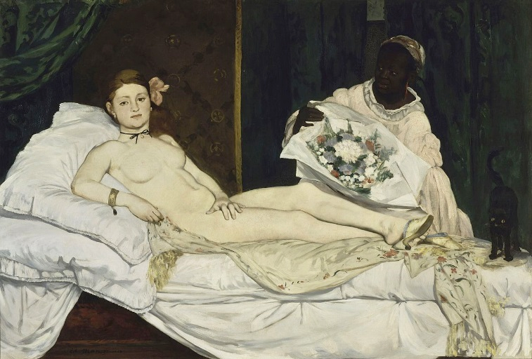
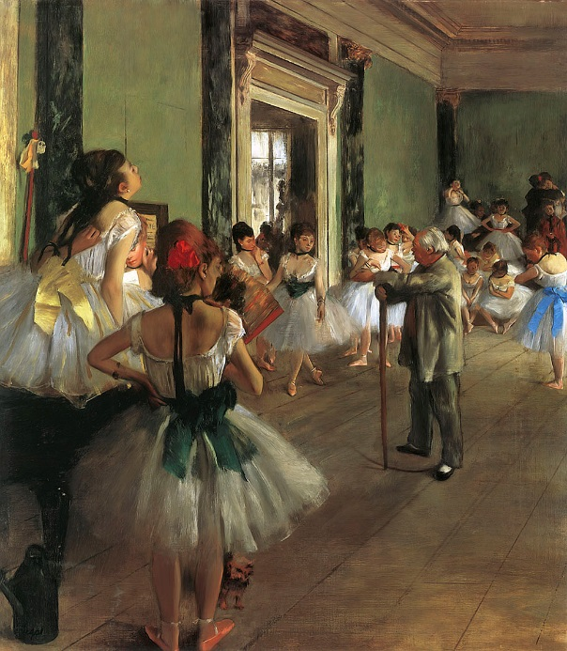
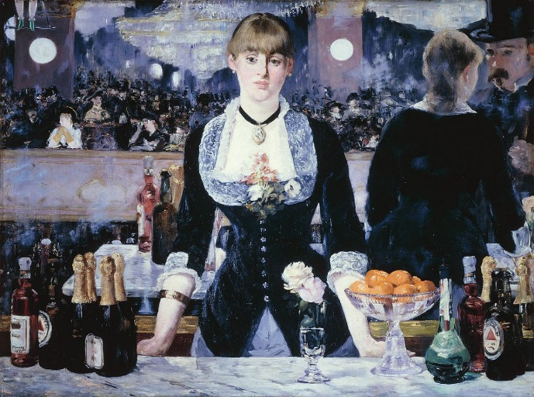
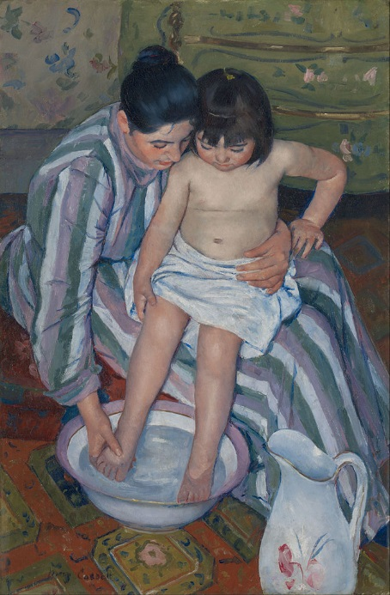
Impressionism &
Post-Impressionism
الانطباعية وما بعد الانطباعية
امپرسیونیسم و پست امپرسیونیسم
Impressionismus und Postimpressionismus
प्रभाववाद और उत्तर-प्रभाववाद
인상주의와 후기인상주의
Импресионизам и постимпресионизам
Impresionismo y postimpresionismo
Impresyonismo at Post-Impresyonismo
Імпресіонізм і постімпресіонізм
Notes:
Current Art 11 languages centred next to English, Summer 2025 generated on 8/9/2025
Impressionism & Post-Impressionism
===
shqiptare - Albanian
Impresionizmi & Post-Impresionizmi
አማርኛ - Amharic
Impressionism & Post-Impressionism
عربي - Arabic
الانطباعية وما بعد الانطباعية
հայերեն - Armenian
Իմպրեսիոնիզմ և հետիմպրեսիոնիզմ
Català - Catalan
Impressionisme i postimpressionisme
中文 - Chinese
印象派与后印象派
Nederlands - Dutch
Impressionisme en postimpressionisme
فارسی - Farsi
امپرسیونیسم و پست امپرسیونیسم
Français - French
Impressionnisme et post-impressionnisme
Deutsch - German
Impressionismus und Postimpressionismus
ગુજરાતી - Gujarati
ઇમ્પ્રેશનિઝમ અને પોસ્ટ-ઇમ્પ્રેશનિઝમ
हिंदी - Hindi
प्रभाववाद और उत्तर-प्रभाववाद
Italiano - Italian
Impressionismo e postimpressionismo
日本語 - Japanese
印象派とポスト印象派
한국어 - Korean
인상주의와 후기인상주의
Kurdî - Kurdish
Impressionism & Post-Impressionism
Melayu - Malay
Impresionisme & Pasca-Impresionisme
മലയാളം - Malayalam
ഇംപ്രഷനിസവും പോസ്റ്റ്-ഇംപ്രഷനിസവും
नेपाली - Nepali
प्रभाववाद र पोस्ट-इम्प्रेशनवाद
پښتو - Pashto
امپریشنیزم او پوسټ امپریشنیزم
Português - Portuguese
Impressionismo e Pós-Impressionismo
ਪੰਜਾਬੀ - Punjabi
ਪ੍ਰਭਾਵਵਾਦ ਅਤੇ ਪੋਸਟ-ਪ੍ਰਭਾਵਵਾਦ
Русский - Russian
Импрессионизм и постимпрессионизм
српски - Serbian
Импресионизам и постимпресионизам
Soomaali - Somali
Impressionism & Aragtida ka dib
Español - Spanish
Impresionismo y postimpresionismo
basa Sunda - Sundanese
Impressionism & Post-Impresionisme
kiswahili - Swahili
Impressionism & Post-Impressionism
svenska - Swedish
Impressionism och postimpressionism
Tagalog
Impresyonismo at Post-Impresyonismo
தமிழ் - Tamil
இம்ப்ரெஷனிசம் & பிந்தைய இம்ப்ரெஷனிசம்
แบบไทย - Thai
อิมเพรสชันนิสม์และโพสต์อิมเพรสชันนิสม์
Türkçe - Turkish
Empresyonizm ve Post-Empresyonizm
Українська - Ukrainian
Імпресіонізм і постімпресіонізм
اردو - Urdu
تاثریت اور پوسٹ امپریشنزم
Tiếng Việt - Vietnamese
Chủ nghĩa ấn tượng và hậu ấn tượng

Slide 24
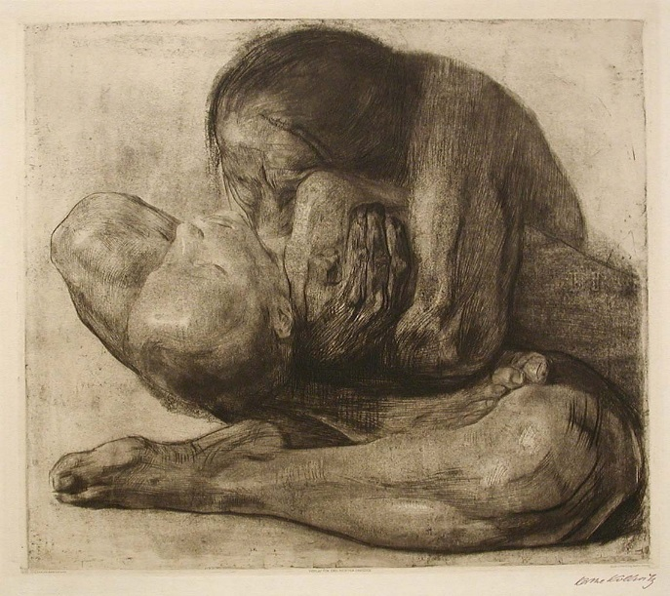
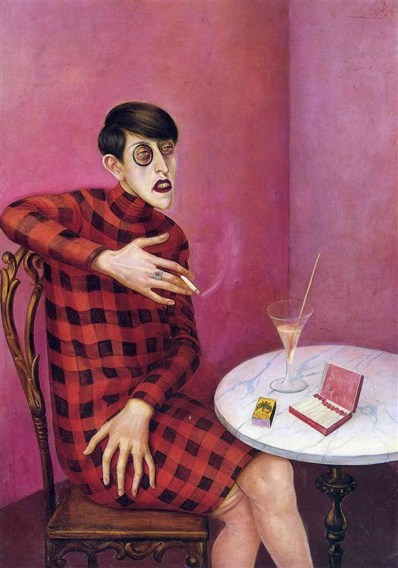
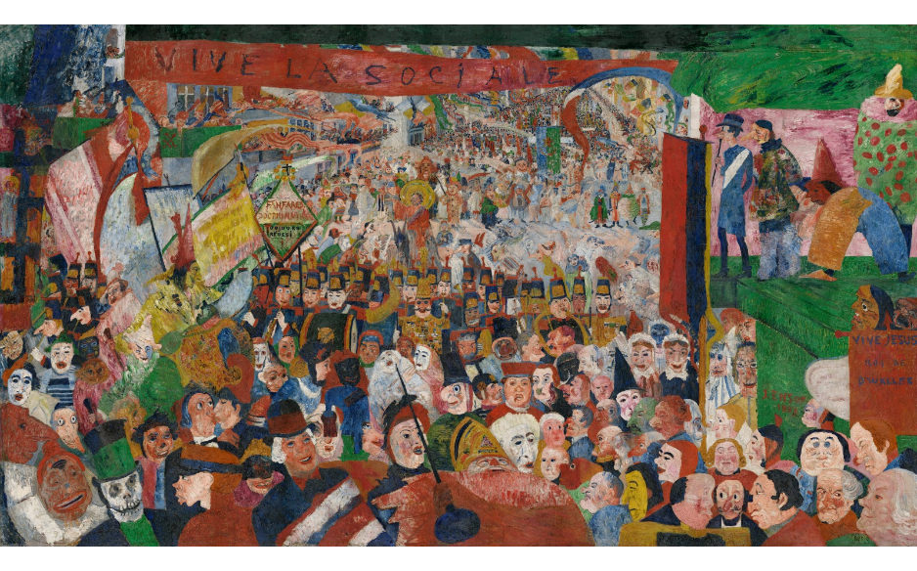
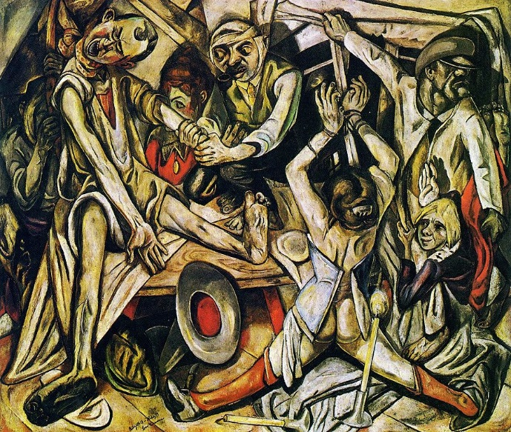
التعبيرية
اکسپرسیونیسم
Expressionismus
इक्सप्रेस्सियुनिज़म
표현주의
Експресионизам
Expresionismo
Expressionism
Експресіонізм
Expressionism
Notes:
Current Art 11 languages centred next to English, Summer 2025 generated on 8/9/2025
Expressionism
===
shqiptare - Albanian
Ekspresionizmi
አማርኛ - Amharic
ገላጭነት
عربي - Arabic
التعبيرية
հայերեն - Armenian
Էքսպրեսիոնիզմ
Català - Catalan
Expressionisme
中文 - Chinese
表现主义
Nederlands - Dutch
Expressionisme
فارسی - Farsi
اکسپرسیونیسم
Français - French
Expressionnisme
Deutsch - German
Expressionismus
ગુજરાતી - Gujarati
અભિવ્યક્તિવાદ
हिंदी - Hindi
इक्सप्रेस्सियुनिज़म
Italiano - Italian
Espressionismo
日本語 - Japanese
表現主義
한국어 - Korean
표현주의
Kurdî - Kurdish
Expressionism
Melayu - Malay
Ekspresionisme
മലയാളം - Malayalam
എക്സ്പ്രഷനിസം
नेपाली - Nepali
अभिव्यक्तिवाद
پښتو - Pashto
اظهار
Português - Portuguese
Expressionismo
ਪੰਜਾਬੀ - Punjabi
ਪ੍ਰਗਟਾਵੇਵਾਦ
Русский - Russian
Экспрессионизм
српски - Serbian
Експресионизам
Soomaali - Somali
Aragtida
Español - Spanish
Expresionismo
basa Sunda - Sundanese
Éksprésionisme
kiswahili - Swahili
Kujieleza
svenska - Swedish
Expressionism
Tagalog
Expressionism
தமிழ் - Tamil
வெளிப்பாடுவாதம்
แบบไทย - Thai
ลัทธิแสดงออก
Türkçe - Turkish
Ekspresyonizm
Українська - Ukrainian
Експресіонізм
اردو - Urdu
اظہار پسندی
Tiếng Việt - Vietnamese
Chủ nghĩa biểu hiện

Slide 25
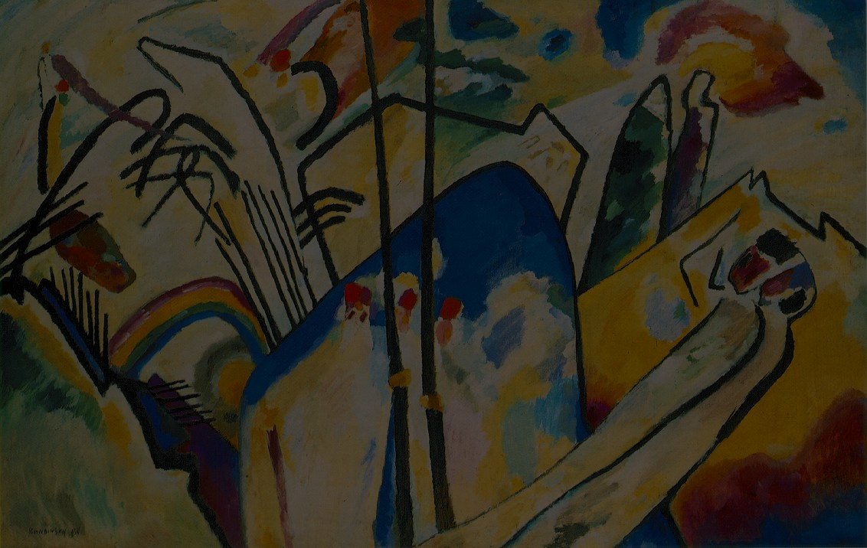
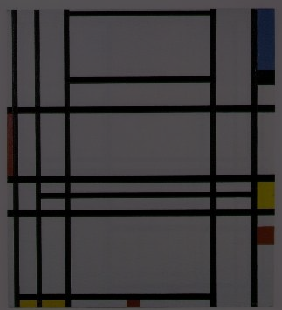
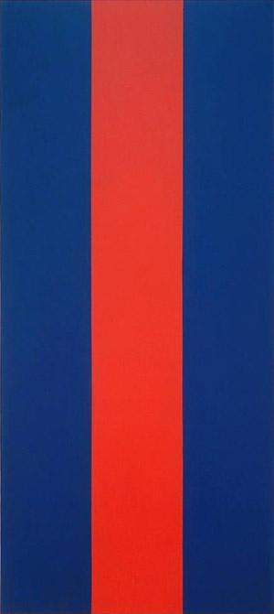
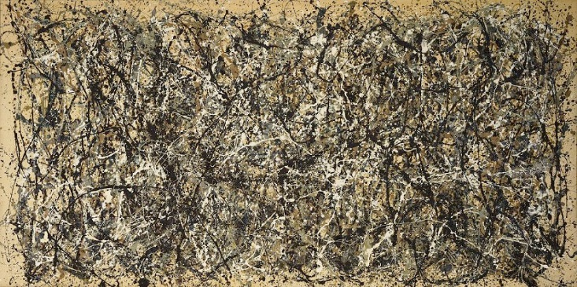
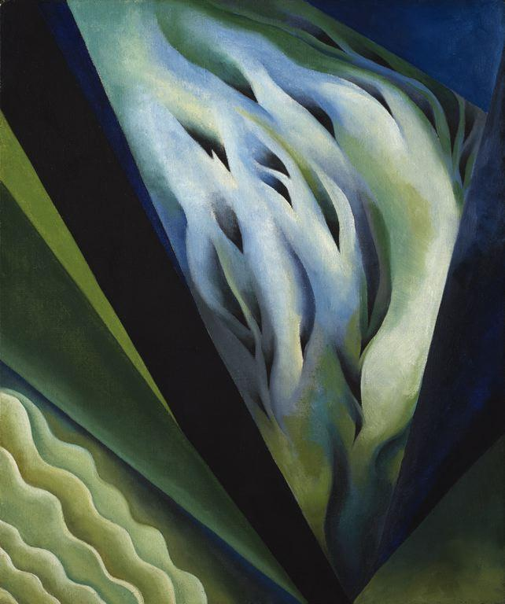
Abstraction
التجريد
انتزاع
Abstraktion
मतिहीनता
추출
Апстракција
Abstracción
Abstraction
Абстракція
Notes:
All grade 11 languages in three columns, Summer 2025 generated on 8/9/2025
Abstraction
===
shqiptare - Albanian
Abstraksioni
አማርኛ - Amharic
ረቂቅ
عربي - Arabic
التجريد
հայերեն - Armenian
Աբստրակցիա
Català - Catalan
Abstracció
中文 - Chinese
抽象
Nederlands - Dutch
Abstractie
فارسی - Farsi
انتزاع
Français - French
Abstraction
Deutsch - German
Abstraktion
ગુજરાતી - Gujarati
એબ્સ્ટ્રેક્શન
हिंदी - Hindi
मतिहीनता
Italiano - Italian
Astrazione
日本語 - Japanese
抽象化
한국어 - Korean
추출
Kurdî - Kurdish
Abstraction
Melayu - Malay
Abstraksi
മലയാളം - Malayalam
അമൂർത്തീകരണം
नेपाली - Nepali
अमूर्तता
پښتو - Pashto
خلاصون
Português - Portuguese
Abstração
ਪੰਜਾਬੀ - Punjabi
ਐਬਸਟਰੈਕਸ਼ਨ
Русский - Russian
Абстракция
српски - Serbian
Апстракција
Soomaali - Somali
Abstraction
Español - Spanish
Abstracción
basa Sunda - Sundanese
Abstraksi
kiswahili - Swahili
Ufupisho
svenska - Swedish
Abstraktion
Tagalog
Abstraction
தமிழ் - Tamil
சுருக்கம்
แบบไทย - Thai
การแยกส่วน
Türkçe - Turkish
Soyutlama
Українська - Ukrainian
Абстракція
اردو - Urdu
خلاصہ
Tiếng Việt - Vietnamese
Sự trừu tượng

Slide 26
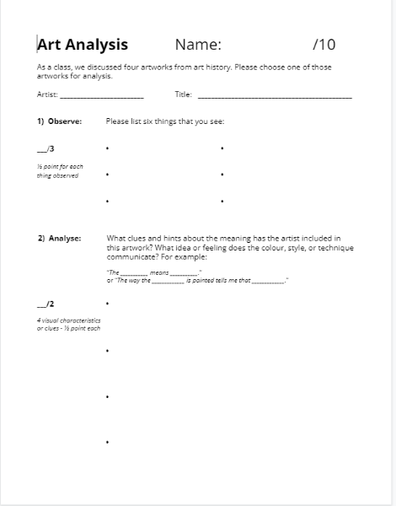
Today we are doing our art history analysis
You are very good at this!
If you want, you can keep carving today, and complete this assignment at home.
If you do this, you should have your assignment ready for Thursday’s class.
اليوم نقوم بتحليل تاريخ الفن
امروز ما در حال انجام تحلیل تاریخ هنر خود هستیم
Heute machen wir unsere kunsthistorische Analyse
आज हम अपना कला इतिहास विश्लेषण कर रहे हैं
오늘은 미술사 분석을 해보겠습니다
Данас радимо нашу анализу историје уметности
Hoy estamos haciendo nuestro análisis de la historia del arte.
Ngayon ginagawa namin ang aming pagsusuri sa kasaysayan ng sining
Сьогодні ми проводимо аналіз історії мистецтва
Notes:
Current Art 11 languages shortened and centred next to English, Summer 2025 generated on 8/9/2025
Today we are doing our art history analysis. You are very good at this! If you want, you can keep carving today, and complete this assignment at home. If you do this, you should have your assignment ready for Thursday’s class.
Shortened text:
Today we are doing our art history analysis
===
shqiptare - Albanian
Sot po bëjmë analizën tonë të historisë së artit. Ju jeni shumë të mirë në këtë! Nëse dëshironi, mund të vazhdoni të gdhendni sot dhe ta përfundoni këtë detyrë në shtëpi. Nëse e bëni këtë, duhet ta keni gati detyrën për klasën e së enjtes.
አማርኛ - Amharic
ዛሬ የኪነጥበብ ታሪክ ትንታኔያችንን እየሰራን ነው። በዚህ በጣም ጥሩ ነዎት! ከፈለጉ፣ ዛሬውኑ መቀረጹን መቀጠል ይችላሉ፣ እና ይህንን ስራ በቤትዎ ያጠናቅቁ። ይህን ካደረግህ፣ ለሐሙስ ትምህርት ክፍልህን ዝግጁ ማድረግ አለብህ።
عربي - Arabic
اليوم نُجري تحليلًا لتاريخ الفن. أنتَ بارعٌ جدًا في هذا! إن أردتَ، يُمكنكَ مواصلة النحت اليوم، وإكمال هذا الواجب في المنزل. إذا فعلتَ ذلك، فسيكون واجبكَ جاهزًا لدرس يوم الخميس.
հայերեն - Armenian
Այսօր մենք մեր արվեստի պատմության վերլուծությունն ենք անում։ Դուք շատ լավ եք այս հարցում: Եթե ցանկանում եք, կարող եք շարունակել փորագրել այսօր և կատարել այս հանձնարարությունը տանը: Եթե դուք դա անում եք, ձեր հանձնարարությունը պետք է պատրաստ լինի հինգշաբթի օրվա դասին:
Català - Catalan
Avui estem fent la nostra anàlisi de la història de l'art. Ets molt bé en això! Si voleu, podeu seguir tallant avui i completar aquesta tasca a casa. Si feu això, hauríeu de tenir la vostra tasca preparada per a la classe de dijous.
中文 - Chinese
今天我们要做艺术史分析。你做得真棒！如果你愿意，今天可以继续雕刻，然后回家完成作业。这样，你的作业就能在周四的课上准备好了。
Nederlands - Dutch
Vandaag doen we onze analyse van de kunstgeschiedenis. Je bent hier heel goed in! Als je wilt, kun je vandaag verdergaan met snijden en deze opdracht thuis maken. Als je dit doet, heb je je opdracht klaar voor de les van donderdag.
فارسی - Farsi
امروز ما در حال انجام تحلیل تاریخ هنر خود هستیم. تو در این کار خیلی خوب هستی! اگر می خواهید، می توانید امروز حکاکی را ادامه دهید و این کار را در خانه انجام دهید. اگر این کار را انجام دهید، باید تکلیف خود را برای کلاس پنجشنبه آماده کنید.
Français - French
Aujourd'hui, nous faisons notre analyse d'histoire de l'art. Tu es très doué(e) ! Si tu veux, tu peux continuer à sculpter aujourd'hui et terminer ce devoir à la maison. Ainsi, tu seras prêt pour le cours de jeudi.
Deutsch - German
Heute machen wir unsere kunsthistorische Analyse. Darin bist du sehr gut! Wenn du möchtest, kannst du heute weiterschnitzen und die Aufgabe zu Hause erledigen. Dann solltest du deine Aufgabe für den Unterricht am Donnerstag fertig haben.
ગુજરાતી - Gujarati
આજે આપણે આપણા કલા ઇતિહાસનું વિશ્લેષણ કરી રહ્યા છીએ. તમે આમાં ખૂબ સારા છો! જો તમે ઇચ્છો તો, તમે આજે જ કોતરકામ કરવાનું ચાલુ રાખી શકો છો, અને ઘરે આ અસાઇનમેન્ટ પૂર્ણ કરો. જો તમે આ કરો છો, તો તમારે ગુરુવારના વર્ગ માટે તમારું અસાઇનમેન્ટ તૈયાર રાખવું જોઈએ.
हिंदी - Hindi
आज हम कला इतिहास का विश्लेषण कर रहे हैं। आप इसमें बहुत अच्छे हैं! अगर आप चाहें, तो आज नक्काशी करते रह सकते हैं और यह असाइनमेंट घर पर ही पूरा कर सकते हैं। अगर आप ऐसा करते हैं, तो गुरुवार की कक्षा के लिए आपका असाइनमेंट तैयार हो जाएगा।
Italiano - Italian
Oggi faremo la nostra analisi di storia dell'arte. Sei molto bravo! Se vuoi, puoi continuare a intagliare oggi e completare questo compito a casa. Se lo farai, dovresti avere il compito pronto per la lezione di giovedì.
日本語 - Japanese
今日は美術史の分析をします。とても上手ですね！もしよければ、今日は彫り続けて、この課題を家で仕上げても構いません。そうすれば、木曜日の授業までに課題が完成するはずです。
한국어 - Korean
오늘은 미술사 분석을 할 거예요. 정말 잘하시네요! 원하시면 오늘 조각 연습을 계속하고, 집에서 이 과제를 완료할 수 있어요. 이렇게 하면 목요일 수업에 필요한 과제를 모두 준비해 놓을 수 있을 거예요.
Kurdî - Kurdish
Îro em analîza dîroka hunera xwe dikin. Hûn di vê yekê de pir baş in! Ger hûn bixwazin, hûn dikarin îroj xêzkirinê bidomînin, û vê peywirê li malê biqedînin. Ger hûn wiya bikin, divê hûn peywira xwe ji bo dersa pêncşemê amade bikin.
Melayu - Malay
Hari ini kami melakukan analisis sejarah seni kami. Anda sangat baik dalam hal ini! Jika anda mahu, anda boleh terus mengukir hari ini, dan menyiapkan tugasan ini di rumah. Jika anda melakukan ini, anda sepatutnya menyediakan tugasan anda untuk kelas hari Khamis.
മലയാളം - Malayalam
ഇന്ന് നമ്മൾ നമ്മുടെ കലാചരിത്ര വിശകലനം നടത്തുകയാണ്. നിങ്ങൾ ഇതിൽ വളരെ മിടുക്കനാണ്! നിങ്ങൾക്ക് വേണമെങ്കിൽ, നിങ്ങൾക്ക് ഇന്ന് കൊത്തുപണി തുടരാം, കൂടാതെ ഈ അസൈൻമെൻ്റ് വീട്ടിൽ തന്നെ പൂർത്തിയാക്കുക. നിങ്ങൾ ഇത് ചെയ്യുകയാണെങ്കിൽ, വ്യാഴാഴ്ചത്തെ ക്ലാസിനായി നിങ്ങളുടെ അസൈൻമെൻ്റ് തയ്യാറായിരിക്കണം.
नेपाली - Nepali
आज हामी हाम्रो कला इतिहास विश्लेषण गर्दैछौं। तपाईं यसमा धेरै राम्रो हुनुहुन्छ! यदि तपाईं चाहनुहुन्छ भने, तपाईं आज नक्काशी जारी राख्न सक्नुहुन्छ, र यो असाइनमेन्ट घरमा पूरा गर्नुहोस्। यदि तपाईंले यो गर्नुभयो भने, तपाईंले आफ्नो असाइनमेन्ट बिहीबारको कक्षाको लागि तयार हुनुपर्छ।
پښتو - Pashto
نن ورځ موږ د خپل هنر تاریخ تحلیل کوو. تاسو پدې کې ډیر ښه یاست! که تاسو غواړئ، تاسو کولی شئ نن ورځ نقاشي وساتئ، او دا دنده په کور کې بشپړه کړئ. که تاسو دا کار کوئ، تاسو باید د پنجشنبې د ټولګي لپاره خپله دنده چمتو کړئ.
Português - Portuguese
Hoje vamos fazer nossa análise de história da arte. Você é muito bom nisso! Se quiser, pode continuar esculpindo hoje e fazer esta tarefa em casa. Se fizer isso, você terá sua tarefa pronta para a aula de quinta-feira.
ਪੰਜਾਬੀ - Punjabi
ਅੱਜ ਅਸੀਂ ਆਪਣੀ ਕਲਾ ਇਤਿਹਾਸ ਦਾ ਵਿਸ਼ਲੇਸ਼ਣ ਕਰ ਰਹੇ ਹਾਂ। ਤੁਸੀਂ ਇਸ ਵਿੱਚ ਬਹੁਤ ਚੰਗੇ ਹੋ! ਜੇ ਤੁਸੀਂ ਚਾਹੋ, ਤਾਂ ਤੁਸੀਂ ਅੱਜ ਹੀ ਨੱਕਾਸ਼ੀ ਕਰਦੇ ਰਹਿ ਸਕਦੇ ਹੋ, ਅਤੇ ਇਸ ਅਸਾਈਨਮੈਂਟ ਨੂੰ ਘਰ ਵਿਚ ਪੂਰਾ ਕਰ ਸਕਦੇ ਹੋ। ਜੇਕਰ ਤੁਸੀਂ ਅਜਿਹਾ ਕਰਦੇ ਹੋ, ਤਾਂ ਤੁਹਾਨੂੰ ਵੀਰਵਾਰ ਦੀ ਕਲਾਸ ਲਈ ਆਪਣਾ ਅਸਾਈਨਮੈਂਟ ਤਿਆਰ ਰੱਖਣਾ ਚਾਹੀਦਾ ਹੈ।
Русский - Russian
Сегодня мы проводим анализ истории искусств. У тебя это отлично получается! Если хочешь, можешь продолжить резьбу сегодня и выполнить это задание дома. Если справишься, задание будет готово к занятию в четверг.
српски - Serbian
Данас радимо нашу анализу историје уметности. Веома сте добри у овоме! Ако желите, можете наставити да резбарите данас и завршите овај задатак код куће. Ако то урадите, требало би да имате спреман задатак за час у четвртак.
Soomaali - Somali
Maanta waxaan sameyneynaa falanqaynta taariikhda fanka. Aad baad ugu fiican tahay tan! Haddii aad rabto, waad sii wadan kartaa xardho maanta, oo ku dhammaystir hawshan guriga. Haddii aad tan samayso, waa inaad hawshaada diyaar u ahaataa fasalka Khamiista.
Español - Spanish
Hoy estamos haciendo nuestro análisis de historia del arte. ¡Se te da muy bien! Si quieres, puedes seguir tallando hoy y completar esta tarea en casa. Si lo haces, tendrás tu tarea lista para la clase del jueves.
basa Sunda - Sundanese
Dinten ieu kami ngalakukeun analisis sajarah seni urang. Anjeun pohara alus dina ieu! Upami anjeun hoyong, anjeun tiasa tetep ngukir dinten ayeuna, sareng ngalengkepan tugas ieu di bumi. Upami anjeun ngalakukeun ieu, anjeun kedah nyiapkeun tugas anjeun pikeun kelas Kemis.
kiswahili - Swahili
Leo tunafanya uchambuzi wetu wa historia ya sanaa. Wewe ni mzuri sana katika hili! Ikiwa unataka, unaweza kuendelea kuchonga leo, na ukamilishe kazi hii nyumbani. Ukifanya hivi, unapaswa kuwa na mgawo wako tayari kwa darasa la Alhamisi.
svenska - Swedish
Idag gör vi vår konsthistoriska analys. Du är väldigt bra på det här! Om du vill kan du fortsätta tälja idag och slutföra denna uppgift hemma. Om du gör detta bör du ha din uppgift redo för torsdagens lektion.
Tagalog
Ngayon ginagawa namin ang aming pagsusuri sa kasaysayan ng sining. Napakagaling mo dito! Kung gusto mo, maaari kang magpatuloy sa pag-ukit ngayon, at kumpletuhin ang takdang-aralin na ito sa bahay. Kung gagawin mo ito, dapat mong ihanda ang iyong takdang-aralin para sa klase sa Huwebes.
தமிழ் - Tamil
இன்று நாங்கள் எங்கள் கலை வரலாற்றை பகுப்பாய்வு செய்கிறோம். நீங்கள் இதில் மிகவும் நல்லவர்! நீங்கள் விரும்பினால், இன்றே செதுக்குவதைத் தொடரலாம், மேலும் இந்த வேலையை வீட்டிலேயே முடிக்கலாம். நீங்கள் இதைச் செய்தால், வியாழன் வகுப்பிற்கு உங்கள் வேலையைத் தயாராக வைத்திருக்க வேண்டும்.
แบบไทย - Thai
วันนี้เราจะมาวิเคราะห์ประวัติศาสตร์ศิลปะกัน คุณเก่งมากเลยนะ! ถ้าสนใจก็แกะสลักต่อวันนี้ แล้วทำการบ้านนี้ที่บ้านได้เลย ถ้าทำได้แบบนี้ ก็น่าจะเตรียมงานให้พร้อมสำหรับคาบเรียนวันพฤหัสบดีแล้ว
Türkçe - Turkish
Bugün sanat tarihi analizimizi yapıyoruz. Bu konuda çok iyisin! İstersen bugün oymaya devam edip bu ödevi evde tamamlayabilirsin. Bunu yaparsan, ödevini Perşembe günkü ders için hazırlamış olursun.
Українська - Ukrainian
Сьогодні ми проводимо аналіз історії мистецтва. Ти дуже добре вмієш це! Якщо ви хочете, ви можете продовжити різьблення сьогодні і виконати це завдання вдома. Якщо ви це зробите, у вас має бути готове завдання до заняття в четвер.
اردو - Urdu
آج ہم اپنے فن کی تاریخ کا تجزیہ کر رہے ہیں۔ آپ اس میں بہت اچھے ہیں! اگر آپ چاہیں تو آج ہی نقش و نگار کا کام جاری رکھ سکتے ہیں، اور اس اسائنمنٹ کو گھر پر ہی مکمل کر سکتے ہیں۔ اگر آپ ایسا کرتے ہیں، تو آپ کو جمعرات کی کلاس کے لیے اپنا اسائنمنٹ تیار رکھنا چاہیے۔
Tiếng Việt - Vietnamese
Hôm nay chúng ta sẽ làm bài phân tích lịch sử nghệ thuật. Em rất giỏi việc này! Nếu muốn, em có thể tiếp tục khắc hôm nay và hoàn thành bài tập này ở nhà. Nếu làm xong, em sẽ có bài tập để nộp vào thứ Năm.

Slide 27

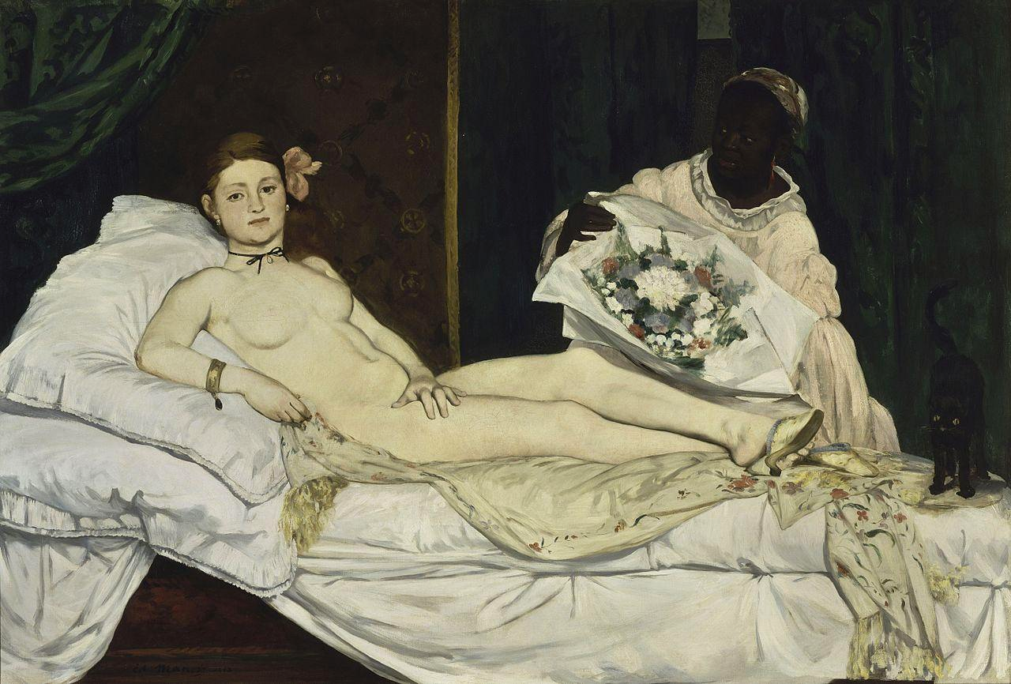


Édouard Manet, A Bar at the Folies-Bergère, 1881-82 ***
Édouard Manet, Olympia, 1863 ***
*** = Artworks that are easier to find videos to help you!
Mary Cassatt, The Child's Bath, 1893
Käthe Kollwitz, Woman with Dead Child, 1903
Max Beckmann, The Night (Die Nacht), 1918-19
Otto Dix, Portrait of the Journalist Sylvia Von Harden, 1926 ***
Notes:
Record Art 11 translations in notes only, Summer 2025 generated on 8/9/2025
Édouard Manet, A Bar at the Folies-Bergère, 1881-82 ***. Edgar Degas, The Dancing Class, 1873-86. Édouard Manet, Olympia, 1863 ***. Käthe Kollwitz, Woman with Dead Child, 1903. Max Beckmann, The Night (Die Nacht), 1918-19. *** = Artworks that are easier to find videos to help you!
===
shqiptare - Albanian
Édouard Manet, Një bar në Folies-Bergère, 1881-82 ***. Edgar Degas, Klasa e vallëzimit, 1873-86. Édouard Manet, Olimpia, 1863 ***. Käthe Kollwitz, Gruaja me fëmijë të vdekur, 1903. Max Beckmann, Nata (Die Nacht), 1918-1919. *** = Vepra arti që janë më të lehta për t'u gjetur video për t'ju ndihmuar!
አማርኛ - Amharic
ኤዱዋርድ ማኔት፣ በፎሊስ-በርገር ባር፣ 1881-82 ***። ኤድጋር ዴጋስ, የዳንስ ክፍል, 1873-86. ኤዱዋርድ ማኔት፣ ኦሎምፒያ፣ 1863 *** ካቴ ኮልዊትዝ፣ የሞተ ልጅ ያላት ሴት፣ 1903. ማክስ ቤክማን፣ ሌሊቱ (ዳይ ናችት)፣ 1918-19 *** = እርስዎን ለመርዳት ቪዲዮዎችን ለማግኘት ቀላል የሆኑ የጥበብ ስራዎች!
عربي - Arabic
إدوارد مانيه، حانة في فولي بيرجير، ١٨٨١-١٨٨٢ ***. إدغار ديغا، صف الرقص، ١٨٧٣-١٨٨٦. إدوارد مانيه، أولمبيا، ١٨٦٣ ***. كاثي كولفيتز، امرأة مع طفل ميت، ١٩٠٣. ماكس بيكمان، الليل (Die Nacht)، ١٩١٨-١٩١٩. *** = أعمال فنية يسهل عليك العثور على مقاطع فيديو لمساعدتك!
հայերեն - Armenian
Édouard Manet, A Bar at the Folies-Bergère, 1881-82 ***. Էդգար Դեգա, Պարերի դասարան, 1873-86. Էդուարդ Մանե, Օլիմպիա, 1863 ***. Käthe Kollwitz, Woman with Dead Child, 1903. Max Beckmann, The Night (Die Nacht), 1918-19: *** = Արվեստի գործեր, որոնք ավելի հեշտ է գտնել տեսանյութեր, որոնք կօգնեն ձեզ:
Català - Catalan
Édouard Manet, Un bar a les Folies-Bergère, 1881-82 ***. Edgar Degas, La classe de ball, 1873-86. Édouard Manet, Olympia, 1863 ***. Käthe Kollwitz, Dona amb nen mort, 1903. Max Beckmann, La nit (Die Nacht), 1918-19. *** = Obres d'art que són més fàcils de trobar vídeos per ajudar-vos!
中文 - Chinese
爱德华·马奈，《女神游乐厅的酒吧》，1881-82 年 ***。埃德加·德加，《舞蹈课》，1873-86 年。爱德华·马奈，《奥林匹亚》，1863 年 ***。凯绥·珂勒惠支，《抱着死去的孩子的女人》，1903 年。马克斯·贝克曼，《夜》，1918-19 年。*** = 更容易找到的艺术品视频可以帮助您！
Nederlands - Dutch
Édouard Manet, Een bar in de Folies-Bergère, 1881-82 ***. Edgar Degas, De dansklas, 1873-86. Édouard Manet, Olympia, 1863 ***. Käthe Kollwitz, Vrouw met dood kind, 1903. Max Beckmann, Die Nacht, 1918-19. *** = Kunstwerken die gemakkelijker te vinden zijn, kunt u vinden in video's die u helpen!
فارسی - Farsi
ادوارد مانه، باری در فولیز-برگر، 82-1881 ***. ادگار دگا، کلاس رقص، 1873-86. ادوارد مانه، المپیا، 1863 ***. Käthe Kollwitz, Woman with Dead Child, 1903. Max Beckmann, The Night (Die Nacht), 1918-1919. *** = آثار هنری که برای کمک به شما فیلم ها را راحت تر پیدا می کنند!
Français - French
Édouard Manet, Un bar aux Folies-Bergère, 1881-82 ***. Edgar Degas, La Classe de danse, 1873-86. Édouard Manet, Olympia, 1863 ***. Käthe Kollwitz, La Femme à l'enfant mort, 1903. Max Beckmann, La Nuit (Die Nacht), 1918-19. *** = Des œuvres plus faciles à trouver, des vidéos pour vous aider !
Deutsch - German
Édouard Manet, Eine Bar im Folies-Bergère, 1881–82 ***. Edgar Degas, Die Tanzklasse, 1873–86. Édouard Manet, Olympia, 1863 ***. Käthe Kollwitz, Frau mit totem Kind, 1903. Max Beckmann, Die Nacht, 1918–19. *** = Kunstwerke, die leichter zu finden sind – Videos helfen Ihnen!
ગુજરાતી - Gujarati
એડોઅર્ડ માનેટ, ફોલિઝ-બર્ગેરે પર એક બાર, 1881-82 ***. એડગર દેગાસ, ધ ડાન્સિંગ ક્લાસ, 1873-86. એડવર્ડ માનેટ, ઓલિમ્પિયા, 1863 ***. કેથે કોલ્વિટ્ઝ, વુમન વિથ ડેડ ચાઈલ્ડ, 1903. મેક્સ બેકમેન, ધ નાઈટ (ડાઈ નાચ), 1918-19. *** = આર્ટવર્ક કે જે તમને મદદ કરવા માટે વિડિઓઝ શોધવામાં સરળ છે!
हिंदी - Hindi
एडुअर्ड मानेट, ए बार एट द फोलीज़-बर्गेरे, 1881-82 ***. एडगर डेगास, द डांसिंग क्लास, 1873-86. एडुअर्ड मानेट, ओलंपिया, 1863 ***. कैथे कोल्विट्ज़, वुमन विद डेड चाइल्ड, 1903. मैक्स बेकमैन, द नाइट (डाई नच्ट), 1918-19. *** = ऐसी कलाकृतियाँ जिन्हें ढूंढना आसान है, आपकी मदद के लिए वीडियो!
Italiano - Italian
Édouard Manet, Un bar alle Folies-Bergère, 1881-82 ***. Edgar Degas, La classe di ballo, 1873-86. Édouard Manet, Olympia, 1863 ***. Käthe Kollwitz, Donna con bambino morto, 1903. Max Beckmann, La notte (Die Nacht), 1918-19. *** = Video sulle opere d'arte più facili da trovare per aiutarti!
日本語 - Japanese
エドゥアール・マネ『フォリー・ベルジェールのバー』、1881-82年***。エドガー・ドガ『踊りの教室』、1873-86年。エドゥアール・マネ『オランピア』、1863年***。ケーテ・コルヴィッツ『死んだ子供を抱く女』、1903年。マックス・ベックマン『夜』、1918-19年。*** = 動画で見つけやすい作品です！
한국어 - Korean
에두아르 마네, 폴리베르제르의 술집, 1881-82 ***. 에드가르 드가, 무용 수업, 1873-86. 에두아르 마네, 올랭피아, 1863 ***. 케테 콜비츠, 죽은 아이를 안은 여인, 1903. 막스 베크만, 밤(Die Nacht), 1918-19. *** = 도움이 되는 영상을 더 쉽게 찾을 수 있는 예술작품!
Kurdî - Kurdish
Édouard Manet, Barek li Folies-Bergère, 1881-82 ***. Edgar Degas, Çîna Dansê, 1873-86. Édouard Manet, Olympia, 1863 ***. Käthe Kollwitz, Jinek bi Zarokê Mirî, 1903. Max Beckmann, Şev (Die Nacht), 1918-19. *** = Karên hunerî yên ku hêsantir in vîdyoyan bibînin ku ji we re bibin alîkar!
Melayu - Malay
Édouard Manet, A Bar di Folies-Bergère, 1881-82 ***. Edgar Degas, Kelas Menari, 1873-86. Édouard Manet, Olympia, 1863 ***. Käthe Kollwitz, Wanita dengan Anak Mati, 1903. Max Beckmann, Malam (Die Nacht), 1918-19. *** = Karya seni yang lebih mudah untuk mencari video untuk membantu anda!
മലയാളം - Malayalam
എഡ്വാർഡ് മാനെറ്റ്, ഫോലീസ്-ബെർഗെറിലെ ഒരു ബാർ, 1881-82 ***. എഡ്ഗർ ഡെഗാസ്, ദ ഡാൻസിങ് ക്ലാസ്, 1873-86. എഡ്വാർഡ് മാനെറ്റ്, ഒളിമ്പിയ, 1863 ***. Käthe Kollwitz, വുമൺ വിത്ത് ഡെഡ് ചൈൽഡ്, 1903. മാക്സ് ബെക്ക്മാൻ, ദി നൈറ്റ് (Die Nacht), 1918-19. *** = നിങ്ങളെ സഹായിക്കാൻ വീഡിയോകൾ കണ്ടെത്താൻ എളുപ്പമുള്ള കലാസൃഷ്ടികൾ!
नेपाली - Nepali
एडाउर्ड मानेट, फोलिस-बर्गरमा एक बार, 1881-82 ***। एडगर डेगास, नृत्य कक्षा, 1873-86। एडवर्ड मानेट, ओलम्पिया, 1863 ***। Käthe Kollwitz, Woman with Dead Child, 1903. Max Beckmann, The Night (Die Nacht), 1918-19। *** = कलाकृतिहरू जुन तपाईंलाई मद्दत गर्न भिडियोहरू फेला पार्न सजिलो छ!
پښتو - Pashto
ایډوارډ منیټ، په فولیز-برګیر کې بار، 1881-82 ***. اډګر دیګاس، د نڅا ټولګی، 1873-86. ایډوارډ منیټ، اولمپیا، 1863 ***. کیتی کولویتز، ښځه د مړ ماشوم سره، 1903. میکس بیکمن، شپه (ډیر ناچټ)، 1918-19. *** = هنري کارونه چې ستاسو سره د مرستې لپاره د ویډیو موندلو لپاره اسانه دي!
Português - Portuguese
Édouard Manet, Um Bar no Folies-Bergère, 1881-82 ***. Edgar Degas, A Aula de Dança, 1873-86. Édouard Manet, Olympia, 1863 ***. Käthe Kollwitz, Mulher com Criança Morta, 1903. Max Beckmann, A Noite (Die Nacht), 1918-19. *** = Obras de arte mais fáceis de encontrar. Vídeos para te ajudar!
ਪੰਜਾਬੀ - Punjabi
ਏਡੌਰਡ ਮਾਨੇਟ, ਫੋਲੀਜ਼-ਬਰਗੇਰ ਵਿਖੇ ਇੱਕ ਬਾਰ, 1881-82 ***। ਐਡਗਰ ਡੇਗਾਸ, ਦ ਡਾਂਸਿੰਗ ਕਲਾਸ, 1873-86। ਏਡੌਰਡ ਮਾਨੇਟ, ਓਲੰਪੀਆ, 1863 ***। ਕੇਥੇ ਕੋਲਵਿਟਜ਼, ਵੂਮੈਨ ਵਿਦ ਡੈੱਡ ਚਾਈਲਡ, 1903. ਮੈਕਸ ਬੇਕਮੈਨ, ਦਿ ਨਾਈਟ (ਡਾਈ ਨਚਟ), 1918-19। *** = ਕਲਾਕਾਰੀ ਜੋ ਤੁਹਾਡੀ ਮਦਦ ਕਰਨ ਲਈ ਵਿਡੀਓਜ਼ ਨੂੰ ਲੱਭਣਾ ਆਸਾਨ ਹੈ!
Русский - Russian
Эдуар Мане, «Бар в Фоли-Бержер», 1881–1882 гг. ***. Эдгар Дега, «Танцевальный класс», 1873–1886 гг. Эдуар Мане, «Олимпия», 1863 г. ***. Кете Кольвиц, «Женщина с мёртвым ребёнком», 1903 г. Макс Бекман, «Ночь» (Die Nacht), 1918–19 гг. *** = Видеоролики с произведениями искусства, которые легче найти!
српски - Serbian
Едоуард Манет, Бар у Фолиес-Бергере, 1881-82 ***. Едгар Дегас, Класа плеса, 1873-86. Едоуард Манет, Олимпија, 1863 ***. Кете Колвиц, Жена са мртвим дететом, 1903. Макс Бекман, Ноћ (Дие Нацхт), 1918-19. *** = Уметничка дела за која је лакше пронаћи видео записе који ће вам помоћи!
Soomaali - Somali
Édouard Manet, Baar ku yaal Folies-Bergère, 1881-82 ***. Edgar Degas, Fasalka Qoob ka ciyaarka, 1873-86. Édouard Manet, Olympia, 1863 ***. Käthe Kollwitz, Haweeney leh Ilmo dhintay, 1903. Max Beckmann, Habeenkii (Die Nacht), 1918-19. *** = Farshaxanno fudud oo lagu heli karo fiidiyowyo ku caawiya!
Español - Spanish
Édouard Manet, Un bar en el Folies-Bergère, 1881-82 ***. Edgar Degas, La clase de baile, 1873-86. Édouard Manet, Olimpia, 1863 ***. Käthe Kollwitz, Mujer con niño muerto, 1903. Max Beckmann, La noche (Die Nacht), 1918-19. *** = ¡Obras de arte más fáciles de encontrar con vídeos para ayudarte!
basa Sunda - Sundanese
Édouard Manet, A Bar di Folies-Bergère, 1881-82 ***. Edgar Degas, Kelas menari, 1873-86. Édouard Manet, Olympia, 1863 ***. Käthe Kollwitz, Awéwé jeung Dead Child, 1903. Max Beckmann, Peuting (maot Nacht), 1918-19. *** = Karya seni anu langkung gampang mendakan pidéo pikeun ngabantosan anjeun!
kiswahili - Swahili
Édouard Manet, Baa huko Folies-Bergère, 1881-82 ***. Edgar Degas, Darasa la Kucheza, 1873-86. Édouard Manet, Olympia, 1863 ***. Käthe Kollwitz, Mwanamke mwenye Mtoto aliyekufa, 1903. Max Beckmann, The Night (Die Nacht), 1918-19. *** = Kazi za sanaa ambazo ni rahisi kupata video za kukusaidia!
svenska - Swedish
Édouard Manet, en bar vid Folies-Bergère, 1881-82 ***. Edgar Degas, Dansklassen, 1873-86. Édouard Manet, Olympia, 1863 ***. Käthe Kollwitz, Kvinna med dött barn, 1903. Max Beckmann, Natten (Die Nacht), 1918-19. *** = Konstverk som är lättare att hitta videor för att hjälpa dig!
Tagalog
Édouard Manet, Isang Bar sa Folies-Bergère, 1881-82 ***. Edgar Degas, The Dancing Class, 1873-86. Édouard Manet, Olympia, 1863 ***. Käthe Kollwitz, Babae na may Patay na Bata, 1903. Max Beckmann, The Night (Die Nacht), 1918-19. *** = Mga likhang sining na mas madaling mahanap ang mga video na makakatulong sa iyo!
தமிழ் - Tamil
எட்வார்ட் மானெட், ஃபோலிஸ்-பெர்கெரில் ஒரு பார், 1881-82 ***. எட்கர் டெகாஸ், நடன வகுப்பு, 1873-86. எட்வார்ட் மானெட், ஒலிம்பியா, 1863 ***. Käthe Kollwitz, இறந்த குழந்தையுடன் பெண், 1903. மேக்ஸ் பெக்மேன், தி நைட் (டை நாச்ட்), 1918-19. *** = உங்களுக்கு உதவ வீடியோக்களைக் கண்டறிய எளிதான கலைப்படைப்புகள்!
แบบไทย - Thai
Édouard Manet, A Bar at the Folies-Bergère, 1881-82 ***. Edgar Degas, The Dancing Class, 1873-86. Édouard Manet, Olympia, 1863 ***. Käthe Kollwitz, Woman with Dead Child, 1903. Max Beckmann, The Night (Die Nacht), 1918-19. *** = ผลงานศิลปะที่ค้นหาได้ง่ายกว่า วิดีโอที่จะช่วยคุณ!
Türkçe - Turkish
Édouard Manet, Folies-Bergère'de Bir Bar, 1881-82 ***. Edgar Degas, Dans Dersi, 1873-86. Édouard Manet, Olympia, 1863 ***. Käthe Kollwitz, Ölü Çocuklu Kadın, 1903. Max Beckmann, Gece (Die Nacht), 1918-19. *** = Bulması daha kolay sanat eserleri, size yardımcı olacak videolar!
Українська - Ukrainian
Едуард Мане, Бар у Фолі-Бержер, 1881-82 ***. Едгар Дега, Танцювальний клас, 1873-86. Едуард Мане, Олімпія, 1863 ***. Кете Кольвіц, Жінка з мертвою дитиною, 1903. Макс Бекманн, Ніч (Die Nacht), 1918-1919. *** = Твори мистецтва, які легше знайти, відео, щоб допомогти вам!
اردو - Urdu
ایڈورڈ مانیٹ، فولیز برگیر میں ایک بار، 1881-82 ***۔ ایڈگر ڈیگاس، دی ڈانسنگ کلاس، 1873-86۔ ایڈورڈ مانیٹ، اولمپیا، 1863 ***۔ Käthe Kollwitz, Woman with Dead Child, 1903. Max Beckmann, The Night (Die Nacht), 1918-19. *** = آرٹ ورکس جو آپ کی مدد کے لیے ویڈیوز تلاش کرنا آسان ہیں!
Tiếng Việt - Vietnamese
Édouard Manet, Quán bar ở Folies-Bergère, 1881-82 ***. Edgar Degas, Lớp học khiêu vũ, 1873-86. Édouard Manet, Olympia, 1863 ***. Käthe Kollwitz, Người phụ nữ với đứa con đã chết, 1903. Max Beckmann, Đêm (Die Nacht), 1918-19. *** = Các tác phẩm nghệ thuật dễ tìm hơn, video sẽ giúp bạn!

Slide 28
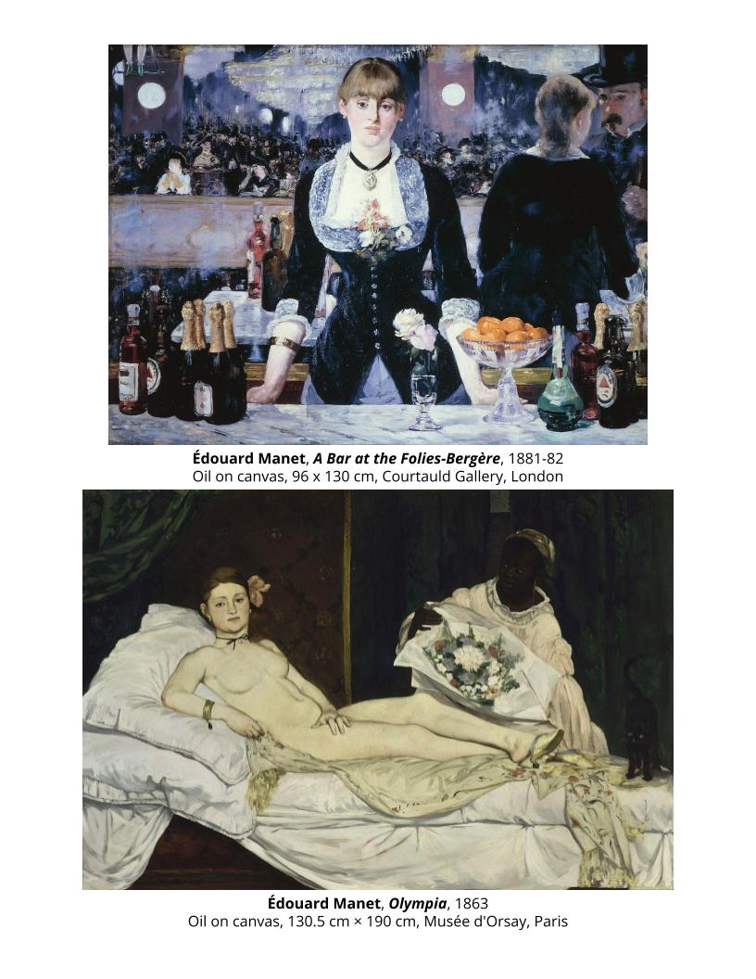
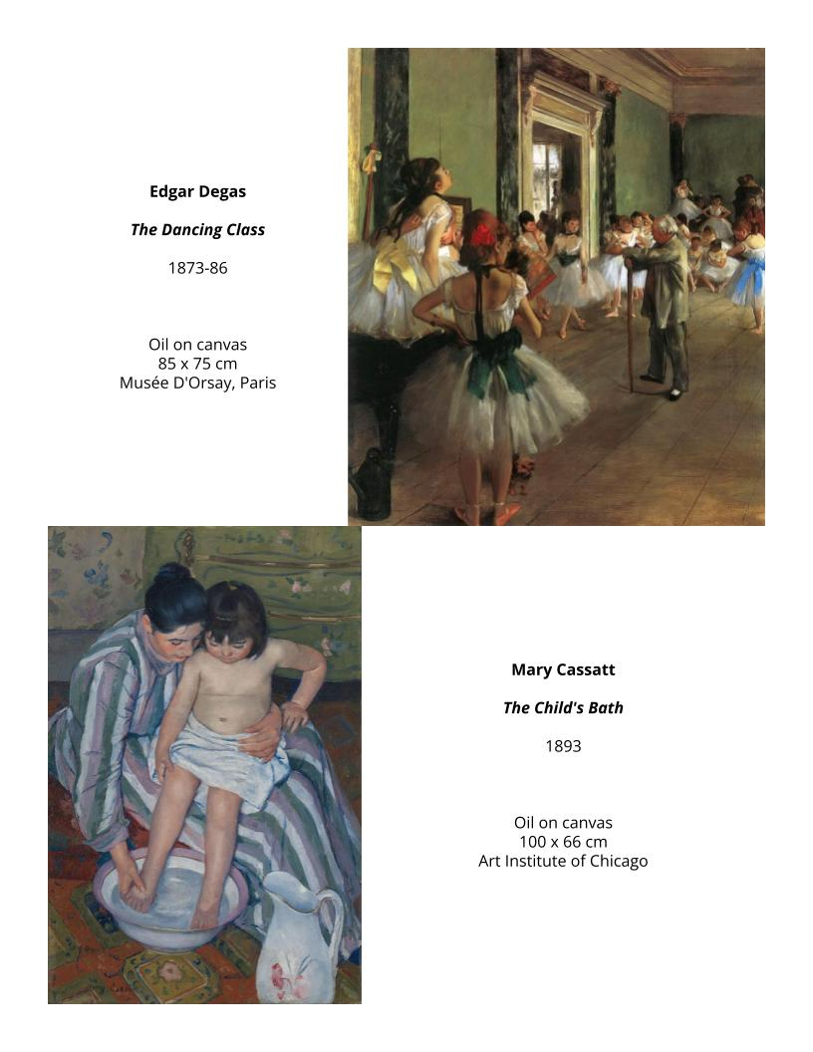
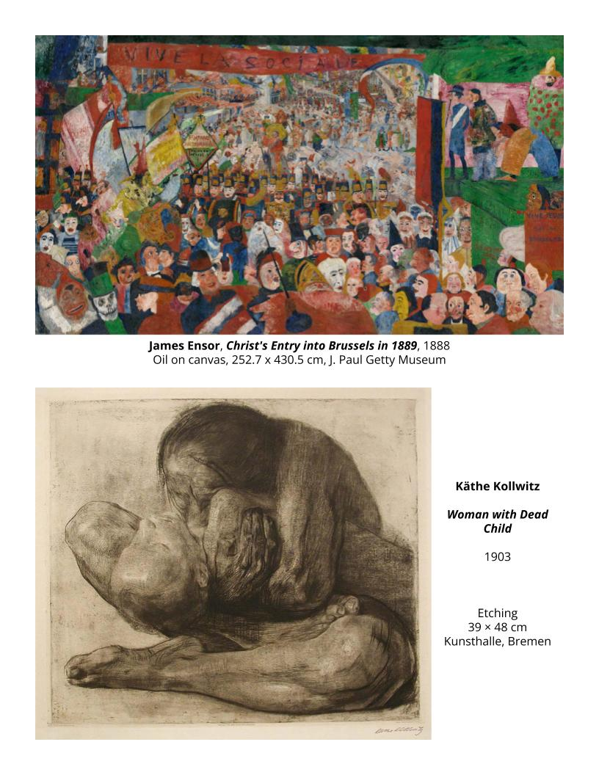
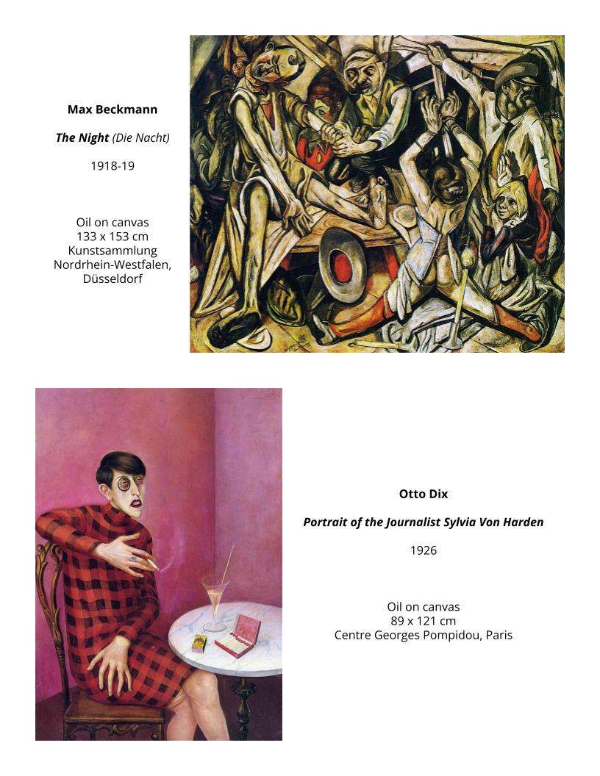
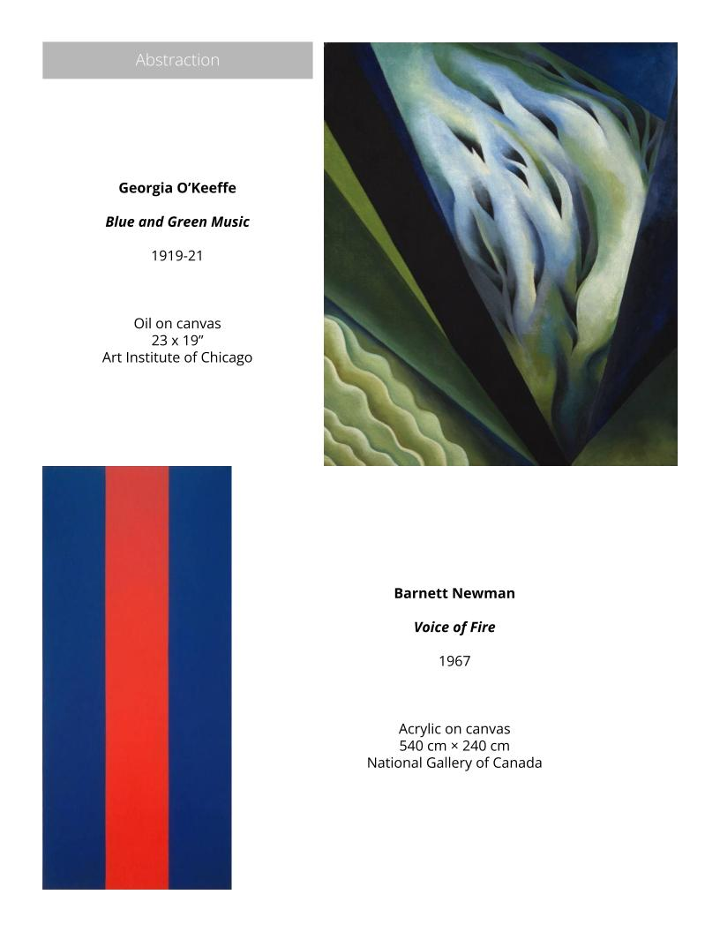
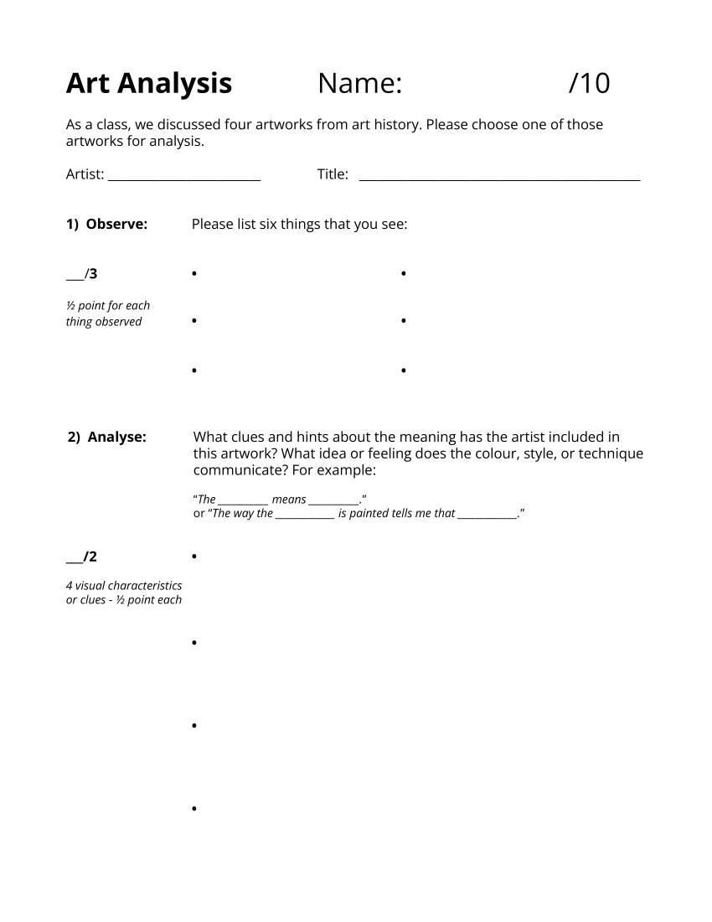
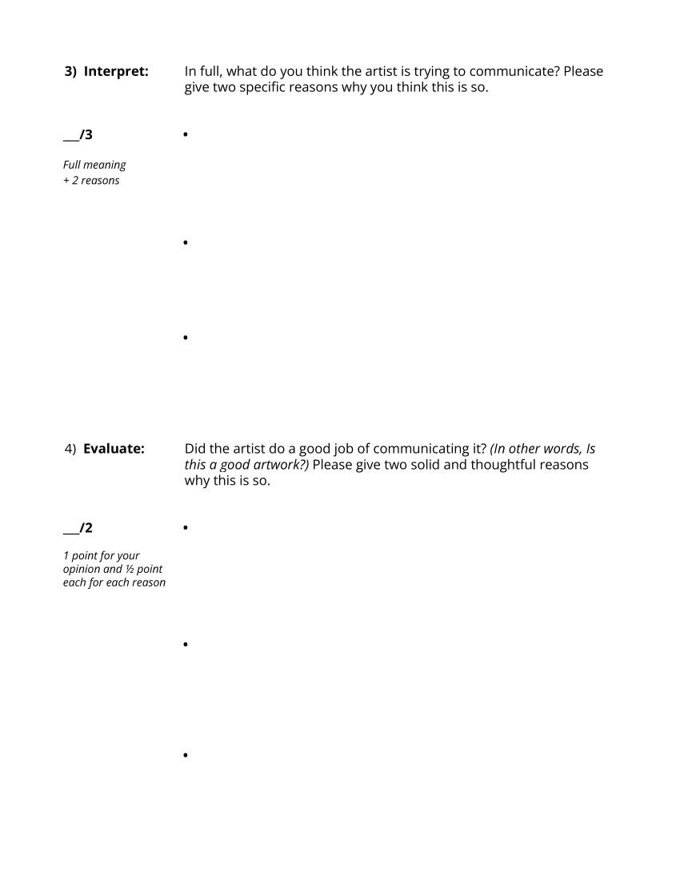
Complete the art analysis in your painting booklet NOW!
Notes:
Record Art 11 translations in notes only, Summer 2025 generated on 8/9/2025
Complete the art analysis in your painting booklet NOW!
===
shqiptare - Albanian
Plotësoni analizën e artit në broshurën tuaj të pikturës TANI!
አማርኛ - Amharic
አሁን በስዕል ደብተርዎ ውስጥ ያለውን የጥበብ ትንታኔ ያጠናቅቁ!
عربي - Arabic
أكمل تحليل الفن في كتيب الرسم الخاص بك الآن!
հայերեն - Armenian
Լրացրեք արվեստի վերլուծությունը ձեր նկարչական գրքույկում ՀԻՄԱ:
Català - Catalan
Completa l'anàlisi de l'art al teu llibret de pintura ARA!
中文 - Chinese
立即完成绘画手册中的艺术分析！
Nederlands - Dutch
Voltooi NU de kunstanalyse in uw schilderboekje!
فارسی - Farsi
تحلیل هنر را در کتابچه نقاشی خود اکنون تکمیل کنید!
Français - French
Complétez l'analyse artistique dans votre livret de peinture MAINTENANT !
Deutsch - German
Vervollständigen Sie JETZT die Kunstanalyse in Ihrem Malheft!
ગુજરાતી - Gujarati
હવે તમારી પેઇન્ટિંગ પુસ્તિકામાં કલા વિશ્લેષણ પૂર્ણ કરો!
हिंदी - Hindi
अपनी पेंटिंग पुस्तिका में कला विश्लेषण अभी पूरा करें!
Italiano - Italian
Completa subito l'analisi artistica nel tuo libretto di pittura!
日本語 - Japanese
今すぐ絵画ブックレットの芸術分析を完了してください。
한국어 - Korean
지금 당장 그림 책자의 미술 분석을 완료하세요!
Kurdî - Kurdish
Analîzkirina hunerê ya di pirtûka xweya nîgarê de NIHA temam bikin!
Melayu - Malay
Lengkapkan analisis seni dalam buku kecil lukisan anda SEKARANG!
മലയാളം - Malayalam
നിങ്ങളുടെ പെയിൻ്റിംഗ് ബുക്ക്ലെറ്റിലെ ആർട്ട് വിശകലനം ഇപ്പോൾ പൂർത്തിയാക്കുക!
नेपाली - Nepali
अब तपाईंको चित्रकला पुस्तिकामा कला विश्लेषण पूरा गर्नुहोस्!
پښتو - Pashto
همدا اوس ستاسو د نقاشۍ په کتابچه کې د هنر تحلیل بشپړ کړئ!
Português - Portuguese
Conclua a análise de arte no seu livreto de pintura AGORA!
ਪੰਜਾਬੀ - Punjabi
ਹੁਣੇ ਆਪਣੀ ਪੇਂਟਿੰਗ ਕਿਤਾਬਚੇ ਵਿੱਚ ਕਲਾ ਵਿਸ਼ਲੇਸ਼ਣ ਨੂੰ ਪੂਰਾ ਕਰੋ!
Русский - Russian
Завершите художественный анализ в вашем буклете по живописи СЕЙЧАС!
српски - Serbian
Довршите анализу уметности у својој књижици слика САДА!
Soomaali - Somali
Ku buuxi falanqaynta farshaxanka ee buug-yarahaaga rinjiyeynta HADDA!
Español - Spanish
¡Completa el análisis de arte en tu folleto de pintura AHORA!
basa Sunda - Sundanese
Lengkepan analisis seni dina buklet lukisan anjeun AYEUNA!
kiswahili - Swahili
Kamilisha uchanganuzi wa sanaa katika kijitabu chako cha uchoraji SASA!
svenska - Swedish
Slutför konstanalysen i ditt målarhäfte NU!
Tagalog
Kumpletuhin ang pagsusuri sa sining sa iyong buklet ng pagpipinta NGAYON!
தமிழ் - Tamil
உங்கள் ஓவியக் கையேட்டில் உள்ள கலைப் பகுப்பாய்வை இப்போது முடிக்கவும்!
แบบไทย - Thai
เสร็จสิ้นการวิเคราะห์งานศิลปะลงในสมุดภาพวาดของคุณทันที!
Türkçe - Turkish
Resim kitapçığınızın sanat analizini HEMEN tamamlayın!
Українська - Ukrainian
Завершіть аналіз мистецтва у вашому буклеті з живопису ЗАРАЗ!
اردو - Urdu
ابھی اپنے پینٹنگ بکلیٹ میں آرٹ کا تجزیہ مکمل کریں!
Tiếng Việt - Vietnamese
Hoàn thành phần phân tích nghệ thuật trong tập tranh của bạn NGAY BÂY GIỜ!

Slide 29
Édouard Manet, Olympia, 1863 ***
Édouard Manet, A Bar at the Folies-Bergère, 1881-82 ***
*** = Artworks that are easier to find videos to help you!
Mary Cassatt, The Child's Bath, 1893
Otto Dix, Portrait of the Journalist Sylvia Von Harden, 1926 ***
Käthe Kollwitz, Woman with Dead Child, 1903 ***
Georgia O’Keeffe, Blue and Green Music, 1919-21 ***
Barnett Newman, Voice of Fire, 1967
Jackson Pollock, One: Number 31, 1950
Max Beckmann, The Night (Die Nacht), 1918-19
Notes:
Record Art 11 translations in notes only, Summer 2025 generated on 8/9/2025
Édouard Manet, A Bar at the Folies-Bergère, 1881-82 ***. Edgar Degas, The Dancing Class, 1873-86. Édouard Manet, Olympia, 1863 ***. Käthe Kollwitz, Woman with Dead Child, 1903. Otto Dix, Portrait of the Journalist Sylvia Von Harden, 1926 ***. James Ensor, Christ's Entry into Brussels in 1889, 1888. *** = Artworks that are easier to find videos to help you!
===
shqiptare - Albanian
Édouard Manet, Një bar në Folies-Bergère, 1881-82 ***. Edgar Degas, Klasa e vallëzimit, 1873-86. Édouard Manet, Olimpia, 1863 ***. Käthe Kollwitz, Gruaja me fëmijë të vdekur, 1903. Otto Dix, Portreti i gazetares Sylvia Von Harden, 1926 ***. James Ensor, Hyrja e Krishtit në Bruksel në 1889, 1888. *** = Vepra arti që janë më të lehta për t'u gjetur video për t'ju ndihmuar!
አማርኛ - Amharic
ኤዱዋርድ ማኔት፣ በፎሊስ-በርገር ባር፣ 1881-82 ***። ኤድጋር ዴጋስ, የዳንስ ክፍል, 1873-86. ኤዱዋርድ ማኔት፣ ኦሎምፒያ፣ 1863 *** ካቴ ኮልዊትዝ፣ የሞተ ልጅ ያላት ሴት፣ 1903. ኦቶ ዲክስ፣ የጋዜጠኛ ሲልቪያ ቮን ሃርደን የቁም ምስል፣ 1926 ***። James Ensor, የክርስቶስ ወደ ብራስልስ በ1889, 1888 መግባት. *** = እርስዎን ለመርዳት ቪዲዮዎችን ለማግኘት ቀላል የሆኑ የጥበብ ስራዎች!
عربي - Arabic
إدوارد مانيه، حانة في فولي بيرجير، ١٨٨١-١٨٨٢ ***. إدغار ديغا، صف الرقص، ١٨٧٣-١٨٨٦. إدوارد مانيه، أولمبيا، ١٨٦٣ ***. كاثي كولفيتز، امرأة مع طفل ميت، ١٩٠٣. أوتو ديكس، صورة للصحفية سيلفيا فون هاردن، ١٩٢٦ ***. جيمس إنسور، دخول المسيح إلى بروكسل عام ١٨٨٩، ١٨٨٨. *** = أعمال فنية يسهل عليك العثور على مقاطع فيديو لمساعدتك!
հայերեն - Armenian
Édouard Manet, A Bar at the Folies-Bergère, 1881-82 ***. Էդգար Դեգա, Պարերի դասարան, 1873-86. Էդուարդ Մանե, Օլիմպիա, 1863 ***. Käthe Kollwitz, Woman with Dead Child, 1903 թ. Օտտո Դիքս, Լրագրող Սիլվիա ֆոն Հարդենի դիմանկարը, 1926 ***: Ջեյմս Էնսոր, Քրիստոսի մուտքը Բրյուսել 1889թ., 1888թ.:
Català - Catalan
Édouard Manet, Un bar a les Folies-Bergère, 1881-82 ***. Edgar Degas, La classe de ball, 1873-86. Édouard Manet, Olympia, 1863 ***. Käthe Kollwitz, Dona amb nen mort, 1903. Otto Dix, Retrat de la periodista Sylvia Von Harden, 1926 ***. James Ensor, L'entrada de Crist a Brussel·les l'any 1889, 1888. *** = Obres d'art que són més fàcils de trobar vídeos per ajudar-vos!
中文 - Chinese
爱德华·马奈，《女神游乐厅酒吧》，1881-82 年 ***。埃德加·德加，《舞蹈课》，1873-86 年。爱德华·马奈，《奥林匹亚》，1863 年 ***。凯绥·珂勒惠支，《抱着死去的孩子的女人》，1903 年。奥托·迪克斯，《记者西尔维娅·冯·哈登的肖像》，1926 年 ***。詹姆斯·恩索尔，《1889 年基督进入布鲁塞尔》，1888 年。*** = 更容易找到的艺术品视频可以帮助您！
Nederlands - Dutch
Édouard Manet, Een bar in de Folies-Bergère, 1881-82 ***. Edgar Degas, De dansklas, 1873-86. Édouard Manet, Olympia, 1863 ***. Käthe Kollwitz, Vrouw met dood kind, 1903. Otto Dix, Portret van journaliste Sylvia Von Harden, 1926 ***. James Ensor, De intocht van Christus in Brussel in 1889, 1888. *** = Kunstwerken die gemakkelijker te vinden zijn, video's om u te helpen!
فارسی - Farsi
ادوارد مانه، باری در فولیز-برگر، 82-1881 ***. ادگار دگا، کلاس رقص، 1873-86. ادوارد مانه، المپیا، 1863 ***. Käthe Kollwitz, Woman with Dead Child, 1903. Otto Dix, Portrait of the Journalist Sylvia Von Harden, 1926 ***. جیمز انسور، ورود مسیح به بروکسل در سال 1889، 1888. *** = آثار هنری که برای کمک به شما ویدیوها را آسان تر می توانید پیدا کنید!
Français - French
Édouard Manet, Un bar aux Folies-Bergère, 1881-82 ***. Edgar Degas, La Classe de danse, 1873-86. Édouard Manet, Olympia, 1863 ***. Käthe Kollwitz, Femme à l'enfant mort, 1903. Otto Dix, Portrait de la journaliste Sylvia Von Harden, 1926 ***. James Ensor, L'Entrée du Christ à Bruxelles en 1889, 1888. *** = Des œuvres plus faciles à trouver, des vidéos pour vous aider !
Deutsch - German
Édouard Manet, Eine Bar im Folies-Bergère, 1881–82 ***. Edgar Degas, Die Tanzklasse, 1873–86. Édouard Manet, Olympia, 1863 ***. Käthe Kollwitz, Frau mit totem Kind, 1903. Otto Dix, Porträt der Journalistin Sylvia von Harden, 1926 ***. James Ensor, Christi Einzug in Brüssel 1889, 1888. *** = Kunstwerke, deren Videos leichter zu finden sind, helfen Ihnen!
ગુજરાતી - Gujarati
એડોઅર્ડ માનેટ, ફોલિઝ-બર્ગેરે પર એક બાર, 1881-82 ***. એડગર દેગાસ, ધ ડાન્સિંગ ક્લાસ, 1873-86. એડવર્ડ માનેટ, ઓલિમ્પિયા, 1863 ***. કેથે કોલ્વિટ્ઝ, વુમન વિથ ડેડ ચાઇલ્ડ, 1903. ઓટ્ટો ડિક્સ, પત્રકાર સિલ્વિયા વોન હાર્ડેનનું પોટ્રેટ, 1926 ***. જેમ્સ એન્સર, 1889, 1888 માં બ્રસેલ્સમાં ખ્રિસ્તની એન્ટ્રી. *** = આર્ટવર્ક કે જે તમને મદદ કરવા માટે વિડિઓઝ શોધવામાં સરળ છે!
हिंदी - Hindi
एडुअर्ड मानेट, ए बार एट द फोलीज़-बर्गेरे, 1881-82 ***. एडगर डेगास, द डांसिंग क्लास, 1873-86. एडुअर्ड मानेट, ओलंपिया, 1863 ***. कैथे कोल्विट्ज़, वुमन विद डेड चाइल्ड, 1903. ओटो डिक्स, पोर्ट्रेट ऑफ़ द जर्नलिस्ट सिल्विया वॉन हार्डन, 1926 ***. जेम्स एन्सर, क्राइस्ट्स एंट्री इनटू ब्रुसेल्स इन 1889, 1888. *** = ऐसी कलाकृतियाँ जिन्हें ढूंढना आसान है, आपकी मदद के लिए वीडियो देखें!
Italiano - Italian
Édouard Manet, Un bar alle Folies-Bergère, 1881-82 ***. Edgar Degas, La classe di ballo, 1873-86. Édouard Manet, Olympia, 1863 ***. Käthe Kollwitz, Donna con bambino morto, 1903. Otto Dix, Ritratto della giornalista Sylvia Von Harden, 1926 ***. James Ensor, L'ingresso di Cristo a Bruxelles nel 1889, 1888. *** = Video sulle opere d'arte più facili da trovare per aiutarti!
日本語 - Japanese
エドゥアール・マネ『フォリー・ベルジェールのバー』、1881-82年 ***。エドガー・ドガ『踊る教室』、1873-86年。エドゥアール・マネ『オランピア』、1863年 ***。ケーテ・コルヴィッツ『死んだ子供を抱く女』、1903年。オットー・ディックス『ジャーナリスト・シルヴィア・フォン・ハーデンの肖像』、1926年 ***。ジェームズ・アンソール『キリストのブリュッセル入城』、1888年 *** = 作品を見つけるのに役立つ動画です！
한국어 - Korean
에두아르 마네, 폴리베르제르의 술집, 1881-82 ***. 에드가르 드가, 무용 수업, 1873-86. 에두아르 마네, 올랭피아, 1863 ***. 케테 콜비츠, 죽은 아이를 안고 있는 여인, 1903. 오토 딕스, 저널리스트 실비아 폰 하든의 초상, 1926 ***. 제임스 앙소르, 1889년 브뤼셀에 입성하는 그리스도, 1888. *** = 도움이 되는 영상을 더 쉽게 찾을 수 있는 예술작품!
Kurdî - Kurdish
Édouard Manet, Barek li Folies-Bergère, 1881-82 ***. Edgar Degas, Çîna Dansê, 1873-86. Édouard Manet, Olympia, 1863 ***. Käthe Kollwitz, Jinek bi Zarokê Mirî, 1903. Otto Dix, Portreya Rojnamevan Sylvia Von Harden, 1926 ***. James Ensor, Ketina Mesîh a Brukselê di 1889 de, 1888. *** = Karên hunerî yên ku hêsantir in vîdyoyên ku ji we re bibin alîkar!
Melayu - Malay
Édouard Manet, A Bar di Folies-Bergère, 1881-82 ***. Edgar Degas, Kelas Menari, 1873-86. Édouard Manet, Olympia, 1863 ***. Käthe Kollwitz, Wanita dengan Anak Mati, 1903. Otto Dix, Potret Wartawan Sylvia Von Harden, 1926 ***. James Ensor, Kemasukan Kristus ke Brussels pada tahun 1889, 1888. *** = Karya seni yang lebih mudah untuk mencari video untuk membantu anda!
മലയാളം - Malayalam
എഡ്വാർഡ് മാനെറ്റ്, ഫോലീസ്-ബെർഗെറിലെ ഒരു ബാർ, 1881-82 ***. എഡ്ഗർ ഡെഗാസ്, ദ ഡാൻസിങ് ക്ലാസ്, 1873-86. എഡ്വാർഡ് മാനെറ്റ്, ഒളിമ്പിയ, 1863 ***. Käthe Kollwitz, വുമൺ വിത്ത് ഡെഡ് ചൈൽഡ്, 1903. ഓട്ടോ ഡിക്സ്, പത്രപ്രവർത്തകയായ സിൽവിയ വോൺ ഹാർഡൻ്റെ ഛായാചിത്രം, 1926 ***. ജെയിംസ് എൻസർ, 1889, 1888-ൽ ബ്രസ്സൽസിലേക്കുള്ള ക്രിസ്തുവിൻ്റെ പ്രവേശനം. *** = നിങ്ങളെ സഹായിക്കാൻ വീഡിയോകൾ കണ്ടെത്താൻ എളുപ്പമുള്ള കലാസൃഷ്ടികൾ!
नेपाली - Nepali
एडाउर्ड मानेट, फोलिस-बर्गरमा एक बार, 1881-82 ***। एडगर डेगास, नृत्य कक्षा, 1873-86। एडवर्ड मानेट, ओलम्पिया, 1863 ***। Käthe Kollwitz, Woman with Dead Child, 1903. Otto Dix, पत्रकार सिल्भिया भोन हार्डेनको पोर्ट्रेट, 1926 ***। जेम्स एन्सर, 1889, 1888 मा ब्रसेल्समा ख्रीष्टको प्रवेश। *** = कलाकृतिहरू जुन तपाईंलाई मद्दत गर्न भिडियोहरू फेला पार्न सजिलो छ!
پښتو - Pashto
ایډوارډ منیټ، په فولیز-برګیر کې بار، 1881-82 ***. اډګر دیګاس، د نڅا ټولګی، 1873-86. ایډوارډ منیټ، اولمپیا، 1863 ***. Käthe Kollwitz, Woman with Dead Child, 1903. Otto Dix، د ژورنالیست سیلویا وان هارډن انځور، 1926***. جیمز اینسر، په 1889، 1888 کې بروکسل ته د مسیح ننوتل. *** = هغه هنرونه چې ستاسو سره د مرستې لپاره د ویډیو موندلو لپاره اسانه دي!
Português - Portuguese
Édouard Manet, Um Bar no Folies-Bergère, 1881-82 ***. Edgar Degas, A Aula de Dança, 1873-86. Édouard Manet, Olympia, 1863 ***. Käthe Kollwitz, Mulher com Criança Morta, 1903. Otto Dix, Retrato da Jornalista Sylvia Von Harden, 1926 ***. James Ensor, Entrada de Cristo em Bruxelas em 1889, 1888. *** = Obras de arte mais fáceis de encontrar. Vídeos para te ajudar!
ਪੰਜਾਬੀ - Punjabi
ਏਡੌਰਡ ਮਾਨੇਟ, ਫੋਲੀਜ਼-ਬਰਗੇਰ ਵਿਖੇ ਇੱਕ ਬਾਰ, 1881-82 ***। ਐਡਗਰ ਡੇਗਾਸ, ਦ ਡਾਂਸਿੰਗ ਕਲਾਸ, 1873-86। ਏਡੌਰਡ ਮਾਨੇਟ, ਓਲੰਪੀਆ, 1863 ***। ਕੇਥੇ ਕੋਲਵਿਟਜ਼, ਵੂਮੈਨ ਵਿਦ ਡੇਡ ਚਾਈਲਡ, 1903. ਓਟੋ ਡਿਕਸ, ਪੱਤਰਕਾਰ ਸਿਲਵੀਆ ਵਾਨ ਹਾਰਡਨ ਦਾ ਪੋਰਟਰੇਟ, 1926***। ਜੇਮਸ ਐਂਸਰ, 1889, 1888 ਵਿੱਚ ਬ੍ਰਸੇਲਜ਼ ਵਿੱਚ ਮਸੀਹ ਦੀ ਐਂਟਰੀ। *** = ਕਲਾਕਾਰੀ ਜੋ ਤੁਹਾਡੀ ਮਦਦ ਕਰਨ ਲਈ ਵੀਡੀਓਜ਼ ਨੂੰ ਲੱਭਣਾ ਆਸਾਨ ਹੈ!
Русский - Russian
Эдуард Мане, «Бар в Фоли-Бержер», 1881–1882 гг. ***. Эдгар Дега, «Танцевальный класс», 1873–1886 гг. Эдуард Мане, «Олимпия», 1863 г. ***. Кете Кольвиц, «Женщина с мёртвым ребёнком», 1903 г. Отто Дикс, «Портрет журналистки Сильвии фон Харден», 1926 г. ***. Джеймс Энсор, «Въезд Христа в Брюссель в 1889 году», 1888 г. *** = Видеоролики с произведениями искусства, которые легче найти!
српски - Serbian
Едоуард Манет, Бар у Фолиес-Бергере, 1881-82 ***. Едгар Дегас, Класа плеса, 1873-86. Едоуард Манет, Олимпија, 1863 ***. Кете Колвиц, Жена са мртвим дететом, 1903. Ото Дикс, Портрет новинарке Силвије фон Харден, 1926 ***. Џејмс Енсор, Христов улазак у Брисел 1889, 1888. *** = Уметничка дела за која је лакше пронаћи видео записе који ће вам помоћи!
Soomaali - Somali
Édouard Manet, Baar ku yaal Folies-Bergère, 1881-82 ***. Edgar Degas, Fasalka Qoob ka ciyaarka, 1873-86. Édouard Manet, Olympia, 1863 ***. Käthe Kollwitz, Haweeney leh Ilmo dhintay, 1903. Otto Dix, Sawirka Suxufiga Sylvia Von Harden, 1926 ***. James Ensor, Gelidii Masiixa ee Brussels 1889, 1888.
Español - Spanish
Édouard Manet, Un bar en el Folies-Bergère, 1881-82 ***. Edgar Degas, La clase de baile, 1873-86. Édouard Manet, Olimpia, 1863 ***. Käthe Kollwitz, Mujer con niño muerto, 1903. Otto Dix, Retrato de la periodista Sylvia von Harden, 1926 ***. James Ensor, La entrada de Cristo en Bruselas en 1889, 1888. *** = ¡Obras de arte más fáciles de encontrar! Vídeos para ayudarte.
basa Sunda - Sundanese
Édouard Manet, A Bar di Folies-Bergère, 1881-82 ***. Edgar Degas, Kelas menari, 1873-86. Édouard Manet, Olympia, 1863 ***. Käthe Kollwitz, Awéwé jeung Dead Child, 1903. Otto Dix, Potrét tina Wartawan Sylvia Von Harden, 1926 ***. James Ensor, Asupna Kristus ka Brussel di 1889, 1888. *** = Karya seni nu leuwih gampang pikeun manggihan video pikeun mantuan Anjeun!
kiswahili - Swahili
Édouard Manet, Baa huko Folies-Bergère, 1881-82 ***. Edgar Degas, Darasa la Kucheza, 1873-86. Édouard Manet, Olympia, 1863 ***. Käthe Kollwitz, Mwanamke aliye na Mtoto aliyekufa, 1903. Otto Dix, Picha ya Mwandishi wa Habari Sylvia Von Harden, 1926 ***. James Ensor, Kuingia kwa Kristo Brussels mnamo 1889, 1888. *** = Kazi za sanaa ambazo ni rahisi kupata video za kukusaidia!
svenska - Swedish
Édouard Manet, en bar vid Folies-Bergère, 1881-82 ***. Edgar Degas, Dansklassen, 1873-86. Édouard Manet, Olympia, 1863 ***. Käthe Kollwitz, Kvinna med dött barn, 1903. Otto Dix, Porträtt av journalisten Sylvia Von Harden, 1926 ***. James Ensor, Kristi intåg i Bryssel 1889, 1888. *** = Konstverk som är lättare att hitta videor för att hjälpa dig!
Tagalog
Édouard Manet, Isang Bar sa Folies-Bergère, 1881-82 ***. Edgar Degas, The Dancing Class, 1873-86. Édouard Manet, Olympia, 1863 ***. Käthe Kollwitz, Babae na may Patay na Bata, 1903. Otto Dix, Portrait ng Journalist Sylvia Von Harden, 1926 ***. James Ensor, Pagpasok ni Kristo sa Brussels noong 1889, 1888. *** = Mga likhang sining na mas madaling makahanap ng mga video na makakatulong sa iyo!
தமிழ் - Tamil
எட்வார்ட் மானெட், ஃபோலிஸ்-பெர்கெரில் ஒரு பார், 1881-82 ***. எட்கர் டெகாஸ், நடன வகுப்பு, 1873-86. எட்வார்ட் மானெட், ஒலிம்பியா, 1863 ***. Käthe Kollwitz, இறந்த குழந்தையுடன் பெண், 1903. ஓட்டோ டிக்ஸ், பத்திரிகையாளர் சில்வியா வான் ஹார்டனின் உருவப்படம், 1926 ***. ஜேம்ஸ் என்ஸார், 1889, 1888 இல் பிரஸ்ஸல்ஸில் கிறிஸ்துவின் நுழைவு. *** = உங்களுக்கு உதவ வீடியோக்களை எளிதாகக் கண்டுபிடிக்கும் கலைப்படைப்புகள்!
แบบไทย - Thai
เอดัวร์ มาเนต์, บาร์ที่เดอะโฟลีส์-แบร์แฌร์, 1881-82 ***. เอ็ดการ์ เดอกาส, ชั้นเรียนเต้นรำ, 1873-86 เอดัวร์ มาเนต์, โอลิมเปีย, 1863 ***. เคธ คอลวิทซ์, ผู้หญิงกับเด็กตาย, 1903 อ็อตโต ดิกซ์, ภาพเหมือนของนักข่าวซิลเวีย ฟอน ฮาร์เดน, 1926 ***. เจมส์ เอนซอร์, การเสด็จเข้ากรุงบรัสเซลส์ของพระคริสต์ในปี 1889, 1888 *** = ผลงานศิลปะที่หาได้ง่าย วิดีโอที่จะช่วยคุณ!
Türkçe - Turkish
Édouard Manet, Folies-Bergère'de Bir Bar, 1881-82 ***. Edgar Degas, Dans Sınıfı, 1873-86. Édouard Manet, Olympia, 1863 ***. Käthe Kollwitz, Ölü Çocuklu Kadın, 1903. Otto Dix, Gazeteci Sylvia Von Harden'ın Portresi, 1926 ***. James Ensor, İsa'nın 1889'da Brüksel'e Girişi, 1888. *** = Bulması daha kolay sanat eserleri, size yardımcı olacak videolar!
Українська - Ukrainian
Едуард Мане, Бар у Фолі-Бержер, 1881-82 ***. Едгар Дега, Танцювальний клас, 1873-86. Едуард Мане, Олімпія, 1863 ***. Кете Кольвіц, Жінка з мертвою дитиною, 1903 р. Отто Дікс, Портрет журналістки Сільвії фон Харден, 1926 р. ***. Джеймс Енсор, В'їзд Христа в Брюссель у 1889, 1888 рр. *** = Твори мистецтва, які легше знайти, відео вам допоможуть!
اردو - Urdu
ایڈورڈ مانیٹ، فولیز برگیر میں ایک بار، 1881-82 ***۔ ایڈگر ڈیگاس، دی ڈانسنگ کلاس، 1873-86۔ ایڈورڈ مانیٹ، اولمپیا، 1863 ***۔ Käthe Kollwitz, Woman with Dead Child, 1903. Otto Dix, Portrait of the Journalist Sylvia Von Harden, 1926 ***۔ جیمز اینسر، 1889، 1888 میں برسلز میں مسیح کا داخلہ۔ *** = آرٹ ورکس جو آپ کی مدد کے لیے ویڈیوز تلاش کرنا آسان ہیں!
Tiếng Việt - Vietnamese
Édouard Manet, Quán bar ở Folies-Bergère, 1881-82 ***. Edgar Degas, Lớp học khiêu vũ, 1873-86. Édouard Manet, Olympia, 1863 ***. Käthe Kollwitz, Người phụ nữ với đứa con đã chết, 1903. Otto Dix, Chân dung nhà báo Sylvia Von Harden, 1926 ***. James Ensor, Chúa Kitô tiến vào Brussels năm 1889, 1888. *** = Các tác phẩm nghệ thuật dễ tìm hơn, video sẽ giúp bạn!

Slide 31


Remember to take home some containers of paint if you are taking your painting home over the break.
Notes:
Record Art 11 translations in notes only, Summer 2025 generated on 10/30/2025
Remember to take home some containers of paint if you are taking your painting home over the break.
===
shqiptare - Albanian
Mos harroni të merrni në shtëpi disa enë me bojë nëse do ta merrni pikturën tuaj gjatë pushimeve.
አማርኛ - Amharic
በእረፍት ጊዜ ሥዕልዎን ወደ ቤት ከወሰዱ አንዳንድ የቀለም ኮንቴይነሮችን ወደ ቤት መውሰድዎን ያስታውሱ።
عربي - Arabic
تذكري أن تأخذي معك إلى المنزل بعض حاويات الطلاء إذا كنت ستحضرين لوحاتك إلى المنزل خلال العطلة.
հայերեն - Armenian
Հիշե՛ք տուն տանել ներկի մի քանի տարա, եթե արձակուրդի ժամանակ նկարը տուն եք տանում։
Català - Catalan
Recorda't de portar a casa alguns envasos de pintura si t'emportes la teva pintura a casa durant les vacances.
中文 - Chinese
如果你打算假期把画作带回家，记得带一些颜料罐。
Nederlands - Dutch
Vergeet niet om een ​​aantal potjes verf mee naar huis te nemen als u uw schilderij mee naar huis neemt tijdens de vakantie.
فارسی - Farsi
اگر نقاشی خود را در طول تعطیلات به خانه می‌برید، فراموش نکنید که چند ظرف رنگ با خود به خانه ببرید.
Français - French
N'oubliez pas d'emporter quelques pots de peinture si vous prévoyez de peindre chez vous pendant les vacances.
Deutsch - German
Denken Sie daran, Farbbehälter mitzunehmen, wenn Sie Ihr Gemälde über die Ferien mit nach Hause nehmen.
ગુજરાતી - Gujarati
જો તમે વિરામ દરમિયાન તમારા પેઇન્ટિંગને ઘરે લઈ જઈ રહ્યા છો, તો પેઇન્ટના કેટલાક કન્ટેનર ઘરે લઈ જવાનું ભૂલશો નહીં.
हिंदी - Hindi
यदि आप छुट्टियों के दौरान अपनी पेंटिंग घर ले जा रहे हैं तो पेंट के कुछ कंटेनर घर ले जाना याद रखें।
Italiano - Italian
Ricordatevi di portare a casa qualche contenitore di vernice se intendete portare a casa i vostri dipinti durante le vacanze.
日本語 - Japanese
休暇中に絵を家に持ち帰る場合は、絵の具の容器も忘れずに持ち帰ってください。
한국어 - Korean
방학 동안 그림을 집으로 가져갈 경우 페인트 용기를 몇 개 가져가는 것을 잊지 마세요.
Kurdî - Kurdish
Ger hûn di betlaneyê de tabloya xwe dibin malê, ji bîr mekin ku çend konteynerên boyaxê bi xwe re bibin malê.
Melayu - Malay
Ingatlah untuk membawa pulang beberapa bekas cat jika anda membawa pulang lukisan anda pada waktu rehat.
മലയാളം - Malayalam
ഇടവേളയിൽ പെയിന്റിംഗ് വീട്ടിലേക്ക് കൊണ്ടുപോകുകയാണെങ്കിൽ, കുറച്ച് കണ്ടെയ്നർ പെയിന്റ് വീട്ടിലേക്ക് കൊണ്ടുപോകാൻ ഓർമ്മിക്കുക.
नेपाली - Nepali
यदि तपाईं विश्रामको समयमा आफ्नो पेन्टिङ घर लैजाँदै हुनुहुन्छ भने पेन्टका केही कन्टेनरहरू घर लैजान नबिर्सनुहोस्।
پښتو - Pashto
که تاسو د رخصتۍ په جریان کې خپل رنګ کور ته وړئ، نو د رنګ ځینې کانتینرونه کور ته راوړئ.
Português - Portuguese
Lembre-se de levar alguns recipientes de tinta para casa se for levar suas pinturas para casa durante o recesso.
ਪੰਜਾਬੀ - Punjabi
ਜੇ ਤੁਸੀਂ ਬ੍ਰੇਕ ਦੌਰਾਨ ਆਪਣੀ ਪੇਂਟਿੰਗ ਘਰ ਲੈ ਜਾ ਰਹੇ ਹੋ ਤਾਂ ਪੇਂਟ ਦੇ ਕੁਝ ਡੱਬੇ ਘਰ ਲੈ ਜਾਣਾ ਯਾਦ ਰੱਖੋ।
Русский - Russian
Не забудьте захватить с собой несколько емкостей с краской, если вы собираетесь забрать картину домой на каникулы.
српски - Serbian
Не заборавите да понесете кући неколико кутија са бојом ако носите своју слику кући током паузе.
Soomaali - Somali
Xusuusnow inaad guriga u qaadato weelasha rinjiga qaarkood haddii aad rinjiyeynta guriga u qaadanayso wakhtiga nasashada.
Español - Spanish
Recuerda llevarte a casa algunos botes de pintura si te llevas los cuadros a casa durante las vacaciones.
basa Sunda - Sundanese
Inget pikeun nyandak imah sababaraha peti tina cet lamun nyandak lukisan anjeun ka imah salila istirahat.
kiswahili - Swahili
Kumbuka kuchukua vyombo vya rangi nyumbani ikiwa unapeleka uchoraji wako nyumbani wakati wa mapumziko.
svenska - Swedish
Kom ihåg att ta med några behållare med färg hem om du tar med din målning hem under lovet.
Tagalog
Tandaan na mag-uwi ng ilang lalagyan ng pintura kung iuuwi mo ang iyong pagpipinta sa oras ng pahinga.
தமிழ் - Tamil
இடைவேளையின் போது உங்கள் ஓவியத்தை வீட்டிற்கு எடுத்துச் செல்கிறீர்கள் என்றால், சில வண்ணப்பூச்சுப் பாத்திரங்களை வீட்டிற்கு எடுத்துச் செல்ல நினைவில் கொள்ளுங்கள்.
แบบไทย - Thai
อย่าลืมนำภาชนะสีกลับบ้านด้วยหากคุณจะนำภาพวาดของคุณกลับบ้านในช่วงปิดเทอม
Türkçe - Turkish
Tatilde resminizi eve götürecekseniz, yanınıza birkaç kutu boya almayı unutmayın.
Українська - Ukrainian
Не забудьте взяти додому кілька банок з фарбою, якщо ви берете свою картину додому під час канікул.
اردو - Urdu
اگر آپ اپنی پینٹنگ کو وقفے کے دوران گھر لے جا رہے ہیں تو پینٹ کے کچھ کنٹینرز گھر لے جانا یاد رکھیں۔
Tiếng Việt - Vietnamese
Nhớ mang theo một số hộp sơn nếu bạn mang tranh về nhà trong kỳ nghỉ.

